Slide 1
Welcome to Visual Arts 10!
ወደ ቪዥዋል አርትስ 10 እንኳን በደህና መጡ!
مرحباً بكم في الفنون البصرية 10!
Benvingut a Arts Visuals 10!
欢迎来到视觉艺术 10！
به هنرهای تجسمی 10 خوش آمدید!
विजुअल आर्ट्स 10 में आपका स्वागत है!
Visual Arts 10 へようこそ!
Visual Arts 10에 오신 것을 환영합니다!
Hûn bi xêr hatin Hunerên Dîtbar 10!
Bem-vindo ao Visual Arts 10!
ਵਿਜ਼ੂਅਲ ਆਰਟਸ 10 ਵਿੱਚ ਤੁਹਾਡਾ ਸੁਆਗਤ ਹੈ!
Добро пожаловать на курс «Изобразительное искусство 10»!
Ku Soo Dhawoow Farshaxanka Muuqaalka 10!
¡Bienvenidos a Artes Visuales 10!
Karibu kwenye Visual Arts 10!
Maligayang pagdating sa Visual Arts 10!
Görsel Sanatlar 10'a Hoş Geldiniz!
Ласкаво просимо до Visual Arts 10!
Chào mừng đến với Visual Arts 10!
Notes:
Current Art 10 languages in two columns, Summer 2025 generated on 8/16/2025
Welcome to Visual Arts 10!
===
shqiptare - Albanian
Mirë se vini në Artet Pamore 10!
አማርኛ - Amharic
ወደ ቪዥዋል አርትስ 10 እንኳን በደህና መጡ!
عربي - Arabic
مرحباً بكم في الفنون البصرية 10!
հայերեն - Armenian
Բարի գալուստ Visual Arts 10:
Català - Catalan
Benvingut a Arts Visuals 10!
中文 - Chinese
欢迎来到视觉艺术 10！
Nederlands - Dutch
Welkom bij Beeldende Kunst 10!
فارسی - Farsi
به هنرهای تجسمی 10 خوش آمدید!
Français - French
Bienvenue à Arts Visuels 10 !
Deutsch - German
Willkommen bei Bildende Kunst 10!
ગુજરાતી - Gujarati
વિઝ્યુઅલ આર્ટ્સ 10 માં આપનું સ્વાગત છે!
हिंदी - Hindi
विजुअल आर्ट्स 10 में आपका स्वागत है!
Italiano - Italian
Benvenuti a Visual Arts 10!
日本語 - Japanese
Visual Arts 10 へようこそ!
한국어 - Korean
Visual Arts 10에 오신 것을 환영합니다!
Kurdî - Kurdish
Hûn bi xêr hatin Hunerên Dîtbar 10!
Melayu - Malay
Selamat datang ke Seni Visual 10!
മലയാളം - Malayalam
വിഷ്വൽ ആർട്സ് 10-ലേക്ക് സ്വാഗതം!
नेपाली - Nepali
भिजुअल आर्ट्स १० मा स्वागत छ!
پښتو - Pashto
د بصری هنرونو 10 ته ښه راغلاست!
Português - Portuguese
Bem-vindo ao Visual Arts 10!
ਪੰਜਾਬੀ - Punjabi
ਵਿਜ਼ੂਅਲ ਆਰਟਸ 10 ਵਿੱਚ ਤੁਹਾਡਾ ਸੁਆਗਤ ਹੈ!
Русский - Russian
Добро пожаловать на курс «Изобразительное искусство 10»!
српски - Serbian
Добродошли у Висуал Артс 10!
Soomaali - Somali
Ku Soo Dhawoow Farshaxanka Muuqaalka 10!
Español - Spanish
¡Bienvenidos a Artes Visuales 10!
basa Sunda - Sundanese
Wilujeng sumping di Seni Visual 10!
kiswahili - Swahili
Karibu kwenye Visual Arts 10!
svenska - Swedish
Välkommen till Visual Arts 10!
Tagalog
Maligayang pagdating sa Visual Arts 10!
தமிழ் - Tamil
விஷுவல் ஆர்ட்ஸ் 10க்கு வரவேற்கிறோம்!
แบบไทย - Thai
ยินดีต้อนรับสู่ Visual Arts 10!
Türkçe - Turkish
Görsel Sanatlar 10'a Hoş Geldiniz!
Українська - Ukrainian
Ласкаво просимо до Visual Arts 10!
اردو - Urdu
بصری آرٹس 10 میں خوش آمدید!
Tiếng Việt - Vietnamese
Chào mừng đến với Visual Arts 10!

Slide 2
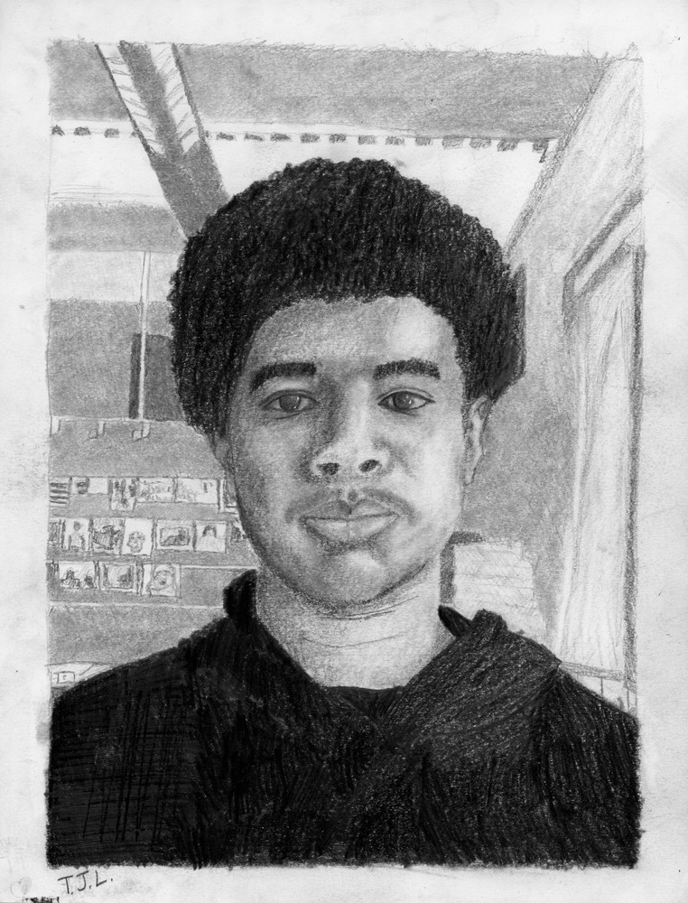
Visual Arts 10 is for beginners
Visual Arts 10 is intended as an introductory course which focuses on developing basic art skills. It is designed to familiarize students with the central components of the visual arts through material and tool manipulation, skill development and informal art history. These skills will be developed through a variety of processes including drawing, painting, sculpture, digital manipulation, art history, class critiques and reflective practice.
Tyler Lafitte, Fall 2022
ቪዥዋል አርትስ 10 ለጀማሪዎች ነው።
الفنون البصرية 10 مخصصة للمبتدئين.
Visual Arts 10 és per a principiants.
视觉艺术 10 适合初学者。
Visual Arts 10 برای مبتدیان است.
दृश्य कला 10 शुरुआती लोगों के लिए है।
Visual Arts 10 は初心者向けです。
Visual Arts 10은 초보자를 위한 것입니다.
Visual Arts 10 ji bo destpêk e.
Artes Visuais 10 é para iniciantes.
ਵਿਜ਼ੂਅਲ ਆਰਟਸ 10 ਸ਼ੁਰੂਆਤ ਕਰਨ ਵਾਲਿਆਂ ਲਈ ਹੈ।
Изобразительное искусство 10 — для начинающих.
Farshaxanka Muuqaalka 10 waxaa loogu talagalay bilowgayaasha.
Artes Visuales 10 es para principiantes.
Visual Arts 10 ni kwa wanaoanza.
Ang Visual Arts 10 ay para sa mga nagsisimula.
Görsel Sanatlar 10 başlangıç seviyesidir.
Visual Arts 10 для початківців.
Visual Arts 10 dành cho người mới bắt đầu.
Notes:
Current Art 10 languages shortened next to English, Summer 2025 generated on 8/11/2025
Visual Arts 10 is for beginners: Visual Arts 10 is intended as an introductory course which focuses on developing basic art skills. It is designed to familiarize students with the central components of the visual arts through material and tool manipulation, skill development and informal art history. These skills will be developed through a variety of processes including drawing, painting, sculpture, digital manipulation, art history, class critiques and reflective practice.
Shortened text:
Visual Arts 10 is for beginners.
===
shqiptare - Albanian
Visual Arts 10 është për fillestarët: Visual Arts 10 synohet si një kurs hyrës i cili fokusohet në zhvillimin e aftësive bazë të artit. Ai është krijuar për të njohur studentët me komponentët qendrorë të arteve pamore përmes manipulimit të materialeve dhe mjeteve, zhvillimit të aftësive dhe historisë joformale të artit. Këto aftësi do të zhvillohen përmes një sërë procesesh duke përfshirë vizatimin, pikturën, skulpturën, manipulimin dixhital, historinë e artit, kritikat e klasës dhe praktikën reflektuese.
አማርኛ - Amharic
ቪዥዋል አርትስ 10 ለጀማሪዎች ነው፡ ቪዥዋል አርትስ 10 መሰረታዊ የጥበብ ክህሎትን በማዳበር ላይ የሚያተኩር እንደ መግቢያ ኮርስ ነው። በቁሳቁስ እና በመሳሪያ አጠቃቀም፣ በክህሎት ማዳበር እና መደበኛ ባልሆነ የስነጥበብ ታሪክ ተማሪዎችን የእይታ ጥበባት ማእከላዊ አካላትን ለማስተዋወቅ የተነደፈ ነው። እነዚህ ችሎታዎች በተለያዩ ሂደቶች ማለትም ሥዕል፣ ሥዕል፣ ቅርጻቅርጽ፣ ዲጂታል ማጭበርበር፣ የጥበብ ታሪክ፣ የክፍል ትችቶች እና አንጸባራቂ ልምዶች ይዳብራሉ።
عربي - Arabic
الفنون البصرية ١٠ للمبتدئين: تُعدّ الفنون البصرية ١٠ دورةً تمهيديةً تُركّز على تطوير المهارات الفنية الأساسية. صُمّمت هذه الدورة لتعريف الطلاب بالمكونات الأساسية للفنون البصرية من خلال التعامل مع المواد والأدوات، وتنمية المهارات، وتاريخ الفن غير الرسمي. سيتم تطوير هذه المهارات من خلال مجموعة متنوعة من العمليات، بما في ذلك الرسم، والتصوير الزيتي، والنحت، والمعالجة الرقمية، وتاريخ الفن، والنقد الصفي، والممارسة التأملية.
հայերեն - Armenian
Visual Arts 10-ը սկսնակների համար է. Visual Arts 10-ը նախատեսված է որպես ներածական դասընթաց, որը կենտրոնանում է արվեստի հիմնական հմտությունների զարգացման վրա: Այն նախատեսված է ուսանողներին ծանոթացնելու տեսողական արվեստի կենտրոնական բաղադրիչներին նյութերի և գործիքների մանիպուլյացիայի, հմտությունների զարգացման և արվեստի ոչ պաշտոնական պատմության միջոցով: Այս հմտությունները կզարգանան մի շարք գործընթացների միջոցով՝ ներառյալ նկարչությունը, նկարչությունը, քանդակը, թվային մանիպուլյացիաները, արվեստի պատմությունը, դասարանի քննադատությունը և արտացոլող պրակտիկան:
Català - Catalan
Visual Arts 10 és per a principiants: Visual Arts 10 està pensat com un curs introductori que se centra a desenvolupar habilitats artístiques bàsiques. Està dissenyat per familiaritzar els estudiants amb els components centrals de les arts visuals mitjançant la manipulació de materials i eines, el desenvolupament d'habilitats i la història informal de l'art. Aquestes habilitats es desenvoluparan mitjançant una varietat de processos que inclouen dibuix, pintura, escultura, manipulació digital, història de l'art, crítiques de classe i pràctica reflexiva.
中文 - Chinese
视觉艺术10面向初学者：视觉艺术10是一门入门课程，侧重于培养基本的艺术技能。该课程旨在通过材料和工具操作、技能培养以及非正式艺术史，帮助学生熟悉视觉艺术的核心组成部分。这些技能将通过各种学习过程来培养，包括素描、油画、雕塑、数码处理、艺术史、课堂评论和反思性实践。
Nederlands - Dutch
Visual Arts 10 is voor beginners: Visual Arts 10 is bedoeld als een inleidende cursus die zich richt op het ontwikkelen van basisvaardigheden in de kunst. Het is bedoeld om studenten vertrouwd te maken met de centrale componenten van de beeldende kunst door middel van materiaal- en gereedschapsmanipulatie, vaardigheidsontwikkeling en informele kunstgeschiedenis. Deze vaardigheden worden ontwikkeld via diverse processen, waaronder tekenen, schilderen, beeldhouwen, digitale manipulatie, kunstgeschiedenis, klassikale kritiek en reflectie.
فارسی - Farsi
هنرهای تجسمی 10 برای مبتدیان است: هنرهای تجسمی 10 به عنوان یک دوره مقدماتی در نظر گرفته شده است که بر توسعه مهارت های هنری پایه تمرکز دارد. این برنامه برای آشنایی دانش آموزان با مؤلفه های اصلی هنرهای تجسمی از طریق دستکاری مواد و ابزار، توسعه مهارت ها و تاریخچه هنر غیررسمی طراحی شده است. این مهارت ها از طریق فرآیندهای مختلفی از جمله طراحی، نقاشی، مجسمه سازی، دستکاری دیجیتال، تاریخ هنر، نقد کلاس و تمرین بازتابی توسعه خواهند یافت.
Français - French
Arts visuels 10 est destiné aux débutants : ce cours d'introduction vise à développer les compétences artistiques de base. Il vise à familiariser les étudiants avec les composantes essentielles des arts visuels par la manipulation de matériaux et d'outils, le développement de compétences et l'histoire de l'art informelle. Ces compétences seront développées à travers divers procédés, notamment le dessin, la peinture, la sculpture, la manipulation numérique, l'histoire de l'art, la critique de cours et la pratique réflexive.
Deutsch - German
Bildende Kunst 10 ist für Anfänger: Bildende Kunst 10 ist als Einführungskurs konzipiert, der sich auf die Entwicklung grundlegender künstlerischer Fähigkeiten konzentriert. Er soll die Studierenden durch Material- und Werkzeugmanipulation, Kompetenzentwicklung und informelle Kunstgeschichte mit den zentralen Komponenten der bildenden Kunst vertraut machen. Diese Fähigkeiten werden durch eine Vielzahl von Prozessen entwickelt, darunter Zeichnen, Malen, Bildhauerei, digitale Bearbeitung, Kunstgeschichte, Unterrichtskritiken und reflektierende Praxis.
ગુજરાતી - Gujarati
વિઝ્યુઅલ આર્ટસ 10 નવા નિશાળીયા માટે છે: વિઝ્યુઅલ આર્ટસ 10 એ પ્રારંભિક અભ્યાસક્રમ તરીકે છે જે મૂળભૂત કલા કૌશલ્યો વિકસાવવા પર ધ્યાન કેન્દ્રિત કરે છે. તે સામગ્રી અને સાધનની હેરફેર, કૌશલ્ય વિકાસ અને અનૌપચારિક કલા ઇતિહાસ દ્વારા વિઝ્યુઅલ આર્ટ્સના કેન્દ્રીય ઘટકોથી વિદ્યાર્થીઓને પરિચિત કરવા માટે રચાયેલ છે. આ કૌશલ્યો ડ્રોઇંગ, પેઇન્ટિંગ, શિલ્પ, ડિજિટલ મેનીપ્યુલેશન, કલા ઇતિહાસ, વર્ગ વિવેચન અને પ્રતિબિંબીત પ્રેક્ટિસ સહિતની વિવિધ પ્રક્રિયાઓ દ્વારા વિકસાવવામાં આવશે.
हिंदी - Hindi
विज़ुअल आर्ट्स 10 शुरुआती लोगों के लिए है: विज़ुअल आर्ट्स 10 एक परिचयात्मक पाठ्यक्रम है जो बुनियादी कला कौशल विकसित करने पर केंद्रित है। यह छात्रों को सामग्री और उपकरणों के उपयोग, कौशल विकास और अनौपचारिक कला इतिहास के माध्यम से दृश्य कला के मुख्य घटकों से परिचित कराने के लिए डिज़ाइन किया गया है। ये कौशल विभिन्न प्रक्रियाओं जैसे ड्राइंग, पेंटिंग, मूर्तिकला, डिजिटल हेरफेर, कला इतिहास, कक्षा समालोचना और चिंतनशील अभ्यास के माध्यम से विकसित किए जाएँगे।
Italiano - Italian
Arti Visive 10 è per principianti: Arti Visive 10 è un corso introduttivo incentrato sullo sviluppo delle competenze artistiche di base. È progettato per familiarizzare gli studenti con le componenti centrali delle arti visive attraverso la manipolazione di materiali e strumenti, lo sviluppo di competenze e la storia dell'arte informale. Queste competenze saranno sviluppate attraverso una varietà di processi, tra cui disegno, pittura, scultura, manipolazione digitale, storia dell'arte, critiche in classe e pratica riflessiva.
日本語 - Japanese
ビジュアルアーツ10は初心者向けです。ビジュアルアーツ10は、基本的な美術スキルの育成に重点を置いた入門コースです。素材や道具の扱い方、スキル開発、そしてインフォーマルな美術史を通して、視覚芸術の中核となる要素を学生に理解させるように設計されています。これらのスキルは、デッサン、絵画、彫刻、デジタルマニピュレーション、美術史、授業での批評、そして反省的な実践など、様々なプロセスを通して育成されます。
한국어 - Korean
Visual Arts 10은 초보자를 위한 과정입니다. Visual Arts 10은 기본적인 미술 실력 향상에 중점을 둔 입문 과정입니다. 재료 및 도구 조작, 기술 개발, 그리고 비형식 미술사를 통해 학생들이 시각 예술의 핵심 구성 요소에 익숙해지도록 설계되었습니다. 이러한 기술은 드로잉, 페인팅, 조각, 디지털 조작, 미술사, 수업 비평, 그리고 성찰적 연습 등 다양한 과정을 통해 향상될 것입니다.
Kurdî - Kurdish
Hunerên Dîtbar 10 ji bo destpêk e: Hunerên Dîtbar 10 wekî qursek destpêkî ye ku li ser pêşkeftina hunerên bingehîn ên hunerî disekine. Ew hatiye dîzaynkirin ku xwendekar bi hêmanên navendî yên hunerên dîtbarî bi navgîniya manîpulasyona materyal û amûran, pêşkeftina jêhatîbûnê û dîroka hunera nefermî nas bike. Van jêhatîbûn dê di nav cûrbecûr pêvajoyan de, di nav de xêzkirin, nîgarkirin, peyker, manîpulasyona dîjîtal, dîroka hunerê, rexneyên polê û pratîka refleksîfê werin pêşve xistin.
Melayu - Malay
Seni Visual 10 adalah untuk pemula: Seni Visual 10 bertujuan sebagai kursus pengenalan yang menumpukan pada pembangunan kemahiran seni asas. Ia direka untuk membiasakan pelajar dengan komponen utama seni visual melalui manipulasi bahan dan alatan, pembangunan kemahiran dan sejarah seni tidak formal. Kemahiran ini akan dibangunkan melalui pelbagai proses termasuk lukisan, lukisan, arca, manipulasi digital, sejarah seni, kritikan kelas dan amalan reflektif.
മലയാളം - Malayalam
വിഷ്വൽ ആർട്സ് 10 തുടക്കക്കാർക്കുള്ളതാണ്: വിഷ്വൽ ആർട്സ് 10 അടിസ്ഥാന കലാപരമായ കഴിവുകൾ വികസിപ്പിക്കുന്നതിൽ ശ്രദ്ധ കേന്ദ്രീകരിക്കുന്ന ഒരു ആമുഖ കോഴ്‌സായി ഉദ്ദേശിച്ചുള്ളതാണ്. മെറ്റീരിയൽ, ടൂൾ കൃത്രിമം, നൈപുണ്യ വികസനം, അനൗപചാരിക കലാചരിത്രം എന്നിവയിലൂടെ വിഷ്വൽ ആർട്ടിൻ്റെ കേന്ദ്ര ഘടകങ്ങളുമായി വിദ്യാർത്ഥികളെ പരിചയപ്പെടുത്തുന്നതിനാണ് ഇത് രൂപകൽപ്പന ചെയ്തിരിക്കുന്നത്. ഡ്രോയിംഗ്, പെയിൻ്റിംഗ്, ശിൽപം, ഡിജിറ്റൽ കൃത്രിമം, കലാ ചരിത്രം, ക്ലാസ് വിമർശനങ്ങൾ, പ്രതിഫലന പരിശീലനം എന്നിവയുൾപ്പെടെയുള്ള വിവിധ പ്രക്രിയകളിലൂടെ ഈ കഴിവുകൾ വികസിപ്പിക്കും.
नेपाली - Nepali
भिजुअल आर्ट्स 10 शुरुआतीहरूका लागि हो: भिजुअल आर्ट्स 10 एक परिचयात्मक पाठ्यक्रम हो जुन आधारभूत कला सीपहरू विकास गर्नमा केन्द्रित छ। यो सामग्री र उपकरण हेरफेर, सीप विकास र अनौपचारिक कला इतिहास मार्फत दृश्य कला को केन्द्रीय घटक संग विद्यार्थीहरु परिचित गर्न डिजाइन गरिएको छ। यी सीपहरू रेखाचित्र, चित्रकला, मूर्तिकला, डिजिटल हेरफेर, कला इतिहास, वर्ग समालोचना र चिन्तनशील अभ्यास सहित विभिन्न प्रक्रियाहरू मार्फत विकास गरिनेछ।
پښتو - Pashto
بصری هنرونه 10 د پیل کونکو لپاره دی: بصری هنر 10 د یو ابتدایی کورس په توګه ټاکل شوی چې د لومړني هنر مهارتونو پراختیا باندې تمرکز کوي. دا د دې لپاره ډیزاین شوی چې زده کونکي د بصري هنرونو مرکزي برخو سره د موادو او وسیلو مینځلو، مهارتونو پراختیا او غیر رسمي هنر تاریخ له لارې وپیژني. دا مهارتونه به د بیلابیلو پروسو له لارې رامینځته شي پشمول د نقاشۍ ، نقاشۍ ، مجسمه جوړونې ، ډیجیټل لاسوهنې ، د هنر تاریخ ، ټولګي انتقادونه او انعکاس تمرین.
Português - Portuguese
Artes Visuais 10 é para iniciantes: Artes Visuais 10 é um curso introdutório com foco no desenvolvimento de habilidades artísticas básicas. Ele visa familiarizar os alunos com os componentes centrais das artes visuais por meio da manipulação de materiais e ferramentas, desenvolvimento de habilidades e história da arte informal. Essas habilidades serão desenvolvidas por meio de uma variedade de processos, incluindo desenho, pintura, escultura, manipulação digital, história da arte, críticas de aula e prática reflexiva.
ਪੰਜਾਬੀ - Punjabi
ਵਿਜ਼ੂਅਲ ਆਰਟਸ 10 ਸ਼ੁਰੂਆਤ ਕਰਨ ਵਾਲਿਆਂ ਲਈ ਹੈ: ਵਿਜ਼ੂਅਲ ਆਰਟਸ 10 ਇੱਕ ਸ਼ੁਰੂਆਤੀ ਕੋਰਸ ਵਜੋਂ ਤਿਆਰ ਕੀਤਾ ਗਿਆ ਹੈ ਜੋ ਬੁਨਿਆਦੀ ਕਲਾ ਹੁਨਰਾਂ ਨੂੰ ਵਿਕਸਤ ਕਰਨ 'ਤੇ ਕੇਂਦ੍ਰਤ ਕਰਦਾ ਹੈ। ਇਹ ਵਿਦਿਆਰਥੀਆਂ ਨੂੰ ਸਮੱਗਰੀ ਅਤੇ ਟੂਲ ਹੇਰਾਫੇਰੀ, ਹੁਨਰ ਵਿਕਾਸ ਅਤੇ ਗੈਰ ਰਸਮੀ ਕਲਾ ਇਤਿਹਾਸ ਰਾਹੀਂ ਵਿਜ਼ੂਅਲ ਆਰਟਸ ਦੇ ਕੇਂਦਰੀ ਭਾਗਾਂ ਤੋਂ ਜਾਣੂ ਕਰਵਾਉਣ ਲਈ ਤਿਆਰ ਕੀਤਾ ਗਿਆ ਹੈ। ਇਹ ਹੁਨਰ ਡਰਾਇੰਗ, ਪੇਂਟਿੰਗ, ਮੂਰਤੀ, ਡਿਜੀਟਲ ਹੇਰਾਫੇਰੀ, ਕਲਾ ਇਤਿਹਾਸ, ਕਲਾਸ ਆਲੋਚਨਾ ਅਤੇ ਪ੍ਰਤੀਬਿੰਬ ਅਭਿਆਸ ਸਮੇਤ ਕਈ ਪ੍ਰਕ੍ਰਿਆਵਾਂ ਦੁਆਰਾ ਵਿਕਸਤ ਕੀਤੇ ਜਾਣਗੇ।
Русский - Russian
Курс «Изобразительное искусство 10» предназначен для начинающих: курс «Изобразительное искусство 10» задуман как вводный курс, ориентированный на развитие базовых художественных навыков. Он призван познакомить студентов с основными компонентами изобразительного искусства через работу с материалами и инструментами, развитие навыков и неформальную историю искусства. Эти навыки будут развиваться посредством различных процессов, включая рисунок, живопись, скульптуру, цифровую обработку, историю искусства, критику в классе и рефлексивную практику.
српски - Serbian
Визуелна уметност 10 је за почетнике: Визуелна уметност 10 је намењена као уводни курс који се фокусира на развијање основних уметничких вештина. Дизајниран је да упозна студенте са централним компонентама визуелне уметности кроз манипулацију материјалом и алатима, развој вештина и неформалну историју уметности. Ове вештине ће се развијати кроз различите процесе, укључујући цртање, сликање, скулптуру, дигиталну манипулацију, историју уметности, критику класе и рефлексивну праксу.
Soomaali - Somali
Farshaxanka Muuqaalka 10 waxaa loogu talagalay kuwa bilowga ah: Farshaxanka Muuqaalka 10 waxaa loogu talagalay kooras hordhac ah kaas oo diiradda saaraya horumarinta xirfadaha farshaxanka aasaasiga ah. Waxaa loogu talagalay in lagu baro ardayda qaybaha dhexe ee farshaxanka muuqaalka iyada oo loo marayo agabka iyo agabka wax-is-beddelka, horumarinta xirfadda iyo taariikhda farshaxanka aan rasmiga ahayn. Xirfadahaan waxaa lagu horumarin doonaa habab kala duwan oo ay ka mid yihiin sawirista, rinjiyeynta, farshaxanimada, farsamaynta dhijitaalka ah, taariikhda farshaxanka, dhaleeceynta fasalka iyo ku-dhaqanka milicsiga.
Español - Spanish
Artes Visuales 10 es para principiantes: Este curso introductorio se centra en el desarrollo de habilidades artísticas básicas. Está diseñado para familiarizar a los estudiantes con los componentes centrales de las artes visuales mediante la manipulación de materiales y herramientas, el desarrollo de habilidades y la historia del arte informal. Estas habilidades se desarrollarán mediante diversos procesos, como el dibujo, la pintura, la escultura, la manipulación digital, la historia del arte, la crítica de clase y la práctica reflexiva.
basa Sunda - Sundanese
Seni Visual 10 kanggo pamula: Seni Visual 10 dimaksudkeun salaku kursus bubuka anu museurkeun kana ngamekarkeun kaahlian seni dasar. Hal ieu dirarancang pikeun familiarize siswa jeung komponén sentral tina seni visual ngaliwatan manipulasi bahan jeung alat, ngembangkeun skill na sajarah seni informal. Kaahlian ieu bakal dimekarkeun ngaliwatan rupa-rupa prosés kaasup gambar, lukisan, patung, manipulasi digital, sajarah seni, critiques kelas jeung prakték reflective.
kiswahili - Swahili
Sanaa Zinazoonekana 10 ni za wanaoanza: Sanaa Zinazoonekana 10 imekusudiwa kama kozi ya utangulizi ambayo inalenga kukuza ujuzi wa msingi wa sanaa. Imeundwa ili kufahamisha wanafunzi na vipengele vikuu vya sanaa ya kuona kupitia upotoshaji wa nyenzo na zana, ukuzaji wa ujuzi na historia ya sanaa isiyo rasmi. Ujuzi huu utaendelezwa kupitia michakato mbalimbali ikijumuisha kuchora, uchoraji, uchongaji, upotoshaji wa kidijitali, historia ya sanaa, uhakiki wa darasa na mazoezi ya kuakisi.
svenska - Swedish
Visual Arts 10 är för nybörjare: Visual Arts 10 är tänkt som en introduktionskurs som fokuserar på att utveckla grundläggande konstfärdigheter. Den är utformad för att bekanta eleverna med de centrala delarna av bildkonsten genom material- och verktygsmanipulation, kompetensutveckling och informell konsthistoria. Dessa färdigheter kommer att utvecklas genom en mängd olika processer inklusive teckning, målning, skulptur, digital manipulation, konsthistoria, klasskritik och reflekterande praktik.
Tagalog
Ang Visual Arts 10 ay para sa mga nagsisimula: Ang Visual Arts 10 ay inilaan bilang isang panimulang kurso na nakatutok sa pagbuo ng mga pangunahing kasanayan sa sining. Ito ay idinisenyo upang gawing pamilyar ang mga mag-aaral sa mga pangunahing bahagi ng visual arts sa pamamagitan ng pagmamanipula ng materyal at kasangkapan, pag-unlad ng kasanayan at impormal na kasaysayan ng sining. Ang mga kasanayang ito ay bubuo sa pamamagitan ng iba't ibang proseso kabilang ang pagguhit, pagpipinta, eskultura, digital na pagmamanipula, kasaysayan ng sining, mga kritika sa klase at kasanayan sa pagmuni-muni.
தமிழ் - Tamil
விஷுவல் ஆர்ட்ஸ் 10 ஆரம்பநிலைக்கானது: விஷுவல் ஆர்ட்ஸ் 10 என்பது அடிப்படை கலை திறன்களை வளர்ப்பதில் கவனம் செலுத்தும் ஒரு அறிமுக பாடமாக உள்ளது. பொருள் மற்றும் கருவி கையாளுதல், திறன் மேம்பாடு மற்றும் முறைசாரா கலை வரலாறு ஆகியவற்றின் மூலம் காட்சிக் கலைகளின் மையக் கூறுகளை மாணவர்களுக்குப் பழக்கப்படுத்த இது வடிவமைக்கப்பட்டுள்ளது. இந்த திறன்கள் வரைதல், ஓவியம், சிற்பம், டிஜிட்டல் கையாளுதல், கலை வரலாறு, வர்க்க விமர்சனங்கள் மற்றும் பிரதிபலிப்பு பயிற்சி உள்ளிட்ட பல்வேறு செயல்முறைகள் மூலம் மேம்படுத்தப்படும்.
แบบไทย - Thai
Visual Arts 10 เหมาะสำหรับผู้เริ่มต้น: Visual Arts 10 เป็นหลักสูตรเบื้องต้นที่มุ่งเน้นการพัฒนาทักษะศิลปะขั้นพื้นฐาน ออกแบบมาเพื่อให้นักเรียนคุ้นเคยกับองค์ประกอบสำคัญของศิลปะภาพ ผ่านการจัดการวัสดุและอุปกรณ์ การพัฒนาทักษะ และประวัติศาสตร์ศิลปะแบบไม่เป็นทางการ ทักษะเหล่านี้จะได้รับการพัฒนาผ่านกระบวนการที่หลากหลาย ได้แก่ การวาดภาพ ระบายสี ประติมากรรม การจัดการดิจิทัล ประวัติศาสตร์ศิลปะ การวิจารณ์ผลงานในชั้นเรียน และการฝึกฝนการสะท้อนความคิด
Türkçe - Turkish
Görsel Sanatlar 10, yeni başlayanlar içindir: Görsel Sanatlar 10, temel sanat becerilerini geliştirmeye odaklanan bir giriş dersi olarak tasarlanmıştır. Öğrencileri malzeme ve araç manipülasyonu, beceri geliştirme ve gayrı resmi sanat tarihi yoluyla görsel sanatların temel bileşenleriyle tanıştırmak üzere tasarlanmıştır. Bu beceriler, çizim, resim, heykel, dijital manipülasyon, sanat tarihi, ders eleştirileri ve yansıtıcı uygulama gibi çeşitli süreçlerle geliştirilecektir.
Українська - Ukrainian
Visual Arts 10 призначений для початківців: Visual Arts 10 призначений як вступний курс, який зосереджується на розвитку основних мистецьких навичок. Він призначений для ознайомлення студентів із центральними компонентами образотворчого мистецтва через маніпуляції матеріалами та інструментами, розвиток навичок та неформальну історію мистецтва. Ці навички будуть розвиватися за допомогою різноманітних процесів, включаючи малюнок, живопис, скульптуру, цифрові маніпуляції, історію мистецтва, класову критику та рефлексивну практику.
اردو - Urdu
بصری آرٹس 10 ابتدائیوں کے لیے ہے: بصری آرٹس 10 کا مقصد ایک تعارفی کورس ہے جو بنیادی فن کی مہارتوں کو فروغ دینے پر مرکوز ہے۔ یہ مواد اور اوزار کی ہیرا پھیری، مہارت کی ترقی اور غیر رسمی آرٹ کی تاریخ کے ذریعے طلباء کو بصری فنون کے مرکزی اجزاء سے واقف کرنے کے لیے ڈیزائن کیا گیا ہے۔ ان مہارتوں کو ڈرائنگ، پینٹنگ، مجسمہ سازی، ڈیجیٹل ہیرا پھیری، آرٹ کی تاریخ، طبقاتی تنقید اور عکاس مشق سمیت متعدد عملوں کے ذریعے تیار کیا جائے گا۔
Tiếng Việt - Vietnamese
Mỹ thuật 10 dành cho người mới bắt đầu: Mỹ thuật 10 là khóa học nhập môn, tập trung phát triển các kỹ năng nghệ thuật cơ bản. Khóa học được thiết kế để giúp học viên làm quen với các thành phần cốt lõi của mỹ thuật thông qua việc sử dụng chất liệu và công cụ, phát triển kỹ năng và lịch sử nghệ thuật phi chính thức. Những kỹ năng này sẽ được phát triển thông qua nhiều quy trình khác nhau, bao gồm vẽ, hội họa, điêu khắc, thao tác kỹ thuật số, lịch sử nghệ thuật, phê bình lớp học và thực hành phản biện.

Slide 3
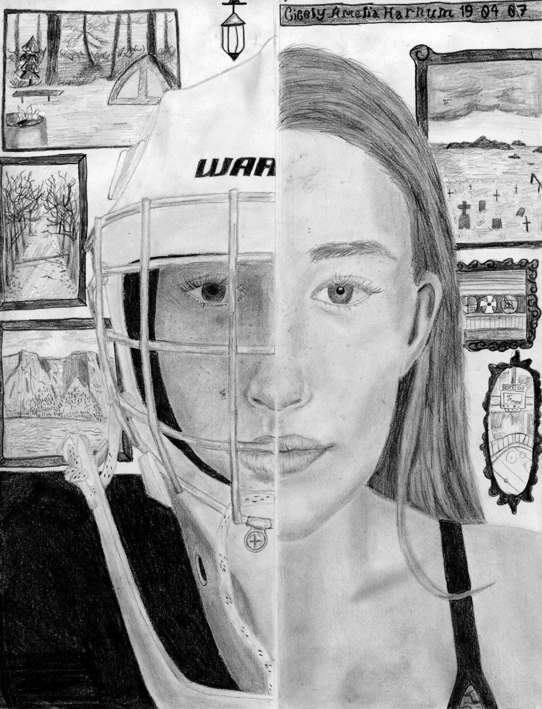
Visual Arts 10 is project-based
Students will do a variety of projects that will give them an opportunity to develop skills, think critically, and express themselves creatively and an increased awareness of self and artistic self expression and be aware of the artistic expression of others and respond to it.
Cecily Harnum, Fall 2022
ቪዥዋል አርትስ 10 በፕሮጀክት ላይ የተመሰረተ ነው።
الفنون البصرية 10 تعتمد على المشاريع
Visual Arts 10 es basa en projectes
视觉艺术 10 是基于项目的
Visual Arts 10 مبتنی بر پروژه است
विज़ुअल आर्ट्स 10 परियोजना-आधारित है
ビジュアルアーツ10はプロジェクトベースです
Visual Arts 10은 프로젝트 기반입니다
Visual Arts 10 li ser bingeha projeyê ye
Artes Visuais 10 é baseado em projetos
ਵਿਜ਼ੂਅਲ ਆਰਟਸ 10 ਪ੍ਰੋਜੈਕਟ ਅਧਾਰਤ ਹੈ
Изобразительное искусство 10 основано на проектах
Farshaxanka Muuqaalka 10 waa mashruuc ku salaysan
Artes Visuales 10 se basa en proyectos
Visual Arts 10 inategemea mradi
Ang Visual Arts 10 ay batay sa proyekto
Görsel Sanatlar 10 proje tabanlıdır
Visual Arts 10 заснований на проектах
Nghệ thuật thị giác 10 dựa trên dự án
Notes:
Current Art 10 languages shortened next to English, Summer 2025 generated on 8/11/2025
Visual Arts 10 is project-based. Students will do a variety of projects that will give them an opportunity to develop skills, think critically, and express themselves creatively and an increased awareness of self and artistic self expression and be aware of the artistic expression of others and respond to it.
Shortened text:
Visual Arts 10 is project-based
===
shqiptare - Albanian
Visual Arts 10 është i bazuar në projekte. Nxënësit do të bëjnë një sërë projektesh që do t'u japin atyre një mundësi për të zhvilluar aftësi, për të menduar në mënyrë kritike dhe për t'u shprehur në mënyrë krijuese dhe një ndërgjegjësim i shtuar për veten dhe vetë-shprehjen artistike dhe për të qenë të vetëdijshëm për shprehjen artistike të të tjerëve dhe për t'iu përgjigjur asaj.
አማርኛ - Amharic
ቪዥዋል አርትስ 10 በፕሮጀክት ላይ የተመሰረተ ነው። ተማሪዎች ክህሎትን እንዲያዳብሩ፣ በጥሞና እንዲያስቡ እና ሃሳባቸውን በፈጠራ እንዲገልጹ እና ስለራስ እና ስነ ጥበባዊ ራስን መግለጽ ግንዛቤ እንዲጨምሩ እና የሌሎችን ጥበባዊ አገላለጽ እንዲያውቁ እና ምላሽ እንዲሰጡ እድል የሚሰጡ የተለያዩ ፕሮጀክቶችን ያከናውናሉ።
عربي - Arabic
الفنون البصرية ١٠ تعتمد على المشاريع. سيقوم الطلاب بتنفيذ مجموعة متنوعة من المشاريع التي ستتيح لهم فرصة تطوير مهاراتهم، والتفكير النقدي، والتعبير عن أنفسهم إبداعيًا، وزيادة وعيهم بذاتهم وتعبيرهم الفني، والتعرف على التعبير الفني للآخرين والتفاعل معه.
հայերեն - Armenian
Visual Arts 10-ը հիմնված է նախագծերի վրա: Ուսանողները կկատարեն մի շարք նախագծեր, որոնք նրանց հնարավորություն կտան զարգացնել հմտությունները, քննադատաբար մտածել և ինքնարտահայտվել ստեղծագործորեն, ինչպես նաև բարձրացնել սեփական և գեղարվեստական ինքնարտահայտման մասին իրազեկությունը և տեղյակ լինել ուրիշների գեղարվեստական արտահայտությանը և արձագանքել դրան:
Català - Catalan
Visual Arts 10 es basa en projectes. Els estudiants faran una varietat de projectes que els donaran l'oportunitat de desenvolupar habilitats, pensar de manera crítica i expressar-se de manera creativa i una major consciència d'un mateix i d'expressió artística i ser conscients de l'expressió artística dels altres i respondre-hi.
中文 - Chinese
视觉艺术10课程以项目为基础。学生将参与各种各样的项目，这将使他们有机会发展技能、批判性思维和创造性地表达自己，并增强自我意识和艺术表达能力，并能够感知他人的艺术表达并做出回应。
Nederlands - Dutch
Beeldende Kunst 10 is projectmatig. Leerlingen werken aan diverse projecten die hen de kans geven om vaardigheden te ontwikkelen, kritisch te denken en zich creatief uit te drukken. Ze vergroten hun zelfbewustzijn en artistieke zelfexpressie, en worden zich bewust van de artistieke expressie van anderen en kunnen daarop reageren.
فارسی - Farsi
Visual Arts 10 مبتنی بر پروژه است. دانش آموزان پروژه های مختلفی را انجام خواهند داد که به آنها فرصتی برای توسعه مهارت ها، تفکر انتقادی و ابراز خلاقانه و افزایش آگاهی از خود و بیان هنری خود و آگاهی از بیان هنری دیگران و پاسخ به آن می دهد.
Français - French
Le cours d'arts visuels 10 est axé sur les projets. Les élèves réaliseront divers projets qui leur permettront de développer leurs compétences, de développer leur esprit critique et leur créativité, ainsi que d'approfondir leur conscience de soi et de leur expression artistique, et de prendre conscience de l'expression artistique des autres et d'y réagir.
Deutsch - German
Bildende Kunst 10 ist projektbasiert. Die Schüler bearbeiten verschiedene Projekte, die ihnen die Möglichkeit geben, ihre Fähigkeiten zu entwickeln, kritisch zu denken, sich kreativ auszudrücken und ein gesteigertes Selbstbewusstsein und künstlerischen Ausdruck zu entwickeln. Sie werden sich des künstlerischen Ausdrucks anderer bewusst und reagieren darauf.
ગુજરાતી - Gujarati
વિઝ્યુઅલ આર્ટ્સ 10 પ્રોજેક્ટ આધારિત છે. વિદ્યાર્થીઓ વિવિધ પ્રકારના પ્રોજેક્ટ્સ કરશે જે તેમને કૌશલ્ય વિકસાવવાની, વિવેચનાત્મક રીતે વિચારવાની અને પોતાની જાતને સર્જનાત્મક રીતે અભિવ્યક્ત કરવાની તક આપશે અને પોતાની અને કલાત્મક સ્વ-અભિવ્યક્તિ પ્રત્યેની જાગૃતિ અને અન્યની કલાત્મક અભિવ્યક્તિ વિશે જાગૃત રહેશે અને તેનો પ્રતિસાદ આપશે.
हिंदी - Hindi
विज़ुअल आर्ट्स 10 प्रोजेक्ट-आधारित है। छात्र विभिन्न प्रकार की परियोजनाएँ करेंगे जो उन्हें कौशल विकसित करने, आलोचनात्मक रूप से सोचने, रचनात्मक रूप से खुद को अभिव्यक्त करने, स्वयं और कलात्मक आत्म-अभिव्यक्ति के प्रति जागरूकता बढ़ाने, दूसरों की कलात्मक अभिव्यक्ति के प्रति जागरूक होने और उस पर प्रतिक्रिया देने का अवसर प्रदान करेंगी।
Italiano - Italian
Il corso di Arti Visive 10 è basato su progetti. Gli studenti realizzeranno una varietà di progetti che daranno loro l'opportunità di sviluppare competenze, pensare in modo critico ed esprimersi in modo creativo, nonché di acquisire maggiore consapevolezza di sé e dell'espressione artistica, nonché di essere consapevoli dell'espressione artistica altrui e di reagire di conseguenza.
日本語 - Japanese
ビジュアルアーツ10はプロジェクトベースです。生徒たちは様々なプロジェクトに取り組むことで、スキルを磨き、批判的に考え、創造的に自己表現する機会を得るとともに、自己認識と芸術的自己表現を深め、他者の芸術的表現に気づき、それに反応する機会を得ます。
한국어 - Korean
시각 예술 10은 프로젝트 중심입니다. 학생들은 다양한 프로젝트를 통해 기술을 개발하고, 비판적 사고를 하며, 창의적으로 자신을 표현할 수 있는 기회를 얻게 됩니다. 또한 자아 인식과 예술적 자기 표현에 대한 이해를 높이고, 타인의 예술적 표현을 이해하고 이에 반응하는 능력을 기를 수 있습니다.
Kurdî - Kurdish
Visual Arts 10 li ser bingeha projeyê ye. Xwendekar dê pirojeyên cihêreng bikin ku dê derfetê bide wan ku jêhatîbûnê pêş bixin, bi rexneyî bifikirin, û xwe bi afirîner derbixin û hişyariyek zêde ji xwe û derbirîna xweya hunerî bikin û ji vegotina hunerî ya kesên din haydar bin û bersivê bidin.
Melayu - Malay
Seni Visual 10 adalah berasaskan projek. Pelajar akan melakukan pelbagai projek yang akan memberi mereka peluang untuk mengembangkan kemahiran, berfikir secara kritis, dan mengekspresikan diri mereka secara kreatif dan meningkatkan kesedaran tentang ekspresi diri dan artistik dan menyedari ekspresi artistik orang lain dan bertindak balas terhadapnya.
മലയാളം - Malayalam
വിഷ്വൽ ആർട്സ് 10 പ്രോജക്ട് അടിസ്ഥാനമാക്കിയുള്ളതാണ്. കഴിവുകൾ വികസിപ്പിക്കാനും വിമർശനാത്മകമായി ചിന്തിക്കാനും ക്രിയാത്മകമായി സ്വയം പ്രകടിപ്പിക്കാനും സ്വയം, കലാപരമായ സ്വയം ആവിഷ്‌കാരത്തെക്കുറിച്ചുള്ള അവബോധം വർദ്ധിപ്പിക്കാനും മറ്റുള്ളവരുടെ കലാപരമായ പ്രകടനത്തെക്കുറിച്ച് ബോധവാന്മാരാകാനും അതിനോട് പ്രതികരിക്കാനും വിദ്യാർത്ഥികൾക്ക് അവസരമൊരുക്കുന്ന വൈവിധ്യമാർന്ന പ്രോജക്റ്റുകൾ ചെയ്യും.
नेपाली - Nepali
भिजुअल आर्ट्स १० परियोजनामा आधारित छ। विद्यार्थीहरूले विभिन्न प्रकारका परियोजनाहरू गर्नेछन् जसले उनीहरूलाई सीपहरू विकास गर्ने, आलोचनात्मक रूपमा सोच्ने, र आफूलाई सृजनात्मक रूपमा अभिव्यक्त गर्ने र आत्म र कलात्मक आत्म-अभिव्यक्तिको बढ्दो जागरूकता र अरूको कलात्मक अभिव्यक्तिप्रति सचेत हुने र त्यसमा प्रतिक्रिया दिने अवसर दिनेछ।
پښتو - Pashto
لید هنر 10 د پروژې پراساس دی. زده کونکي به مختلفې پروژې ترسره کړي چې دوی ته به فرصت ورکړي چې مهارتونو ته وده ورکړي ، انتقادي فکر وکړي ، او خپل ځان په تخلیقي ډول څرګند کړي او د ځان او هنري ځان څرګندولو په اړه د پوهاوي زیاتوالی او د نورو هنرمند بیان څخه خبر وي او ورته ځواب ووایی.
Português - Portuguese
Artes Visuais 10 é baseado em projetos. Os alunos realizarão uma variedade de projetos que lhes darão a oportunidade de desenvolver habilidades, pensar criticamente e se expressar criativamente, além de aumentar a consciência de si mesmos e da expressão artística, além de estarem atentos à expressão artística dos outros e reagirem a ela.
ਪੰਜਾਬੀ - Punjabi
ਵਿਜ਼ੂਅਲ ਆਰਟਸ 10 ਪ੍ਰੋਜੈਕਟ-ਅਧਾਰਿਤ ਹੈ। ਵਿਦਿਆਰਥੀ ਕਈ ਤਰ੍ਹਾਂ ਦੇ ਪ੍ਰੋਜੈਕਟ ਕਰਨਗੇ ਜੋ ਉਹਨਾਂ ਨੂੰ ਹੁਨਰ ਵਿਕਸਿਤ ਕਰਨ, ਆਲੋਚਨਾਤਮਕ ਤੌਰ 'ਤੇ ਸੋਚਣ ਅਤੇ ਆਪਣੇ ਆਪ ਨੂੰ ਸਿਰਜਣਾਤਮਕ ਢੰਗ ਨਾਲ ਪ੍ਰਗਟ ਕਰਨ ਦਾ ਮੌਕਾ ਪ੍ਰਦਾਨ ਕਰਨਗੇ ਅਤੇ ਆਪਣੇ ਆਪ ਅਤੇ ਕਲਾਤਮਕ ਸਵੈ-ਪ੍ਰਗਟਾਵੇ ਪ੍ਰਤੀ ਜਾਗਰੂਕਤਾ ਵਧਾਉਣਗੇ ਅਤੇ ਦੂਜਿਆਂ ਦੇ ਕਲਾਤਮਕ ਪ੍ਰਗਟਾਵੇ ਤੋਂ ਜਾਣੂ ਹੋਣਗੇ ਅਤੇ ਇਸਦਾ ਜਵਾਬ ਦੇਣਗੇ।
Русский - Russian
Изобразительное искусство 10 основано на проектной деятельности. Учащиеся будут выполнять разнообразные проекты, которые дадут им возможность развить навыки, критически мыслить и творчески выражать себя, а также развить осознанность и художественное самовыражение, осознать творческое самовыражение других и реагировать на него.
српски - Serbian
Визуелна уметност 10 је заснована на пројектима. Ученици ће радити различите пројекте који ће им дати прилику да развију вештине, критичко размишљају и креативно се изразе и повећају свест о себи и уметничком самоизражавању и да буду свесни уметничког изражавања других и реагују на њега.
Soomaali - Somali
Farshaxanka Muuqaalka 10 waa mashruuc ku salaysan. Ardaydu waxay samayn doonaan mashaariic kala duwan kuwaas oo siin doona fursad ay ku horumariyaan xirfadahooda, si qotodheer u fikiraan, oo ay naftooda u muujiyaan si hal abuur leh iyo kor u kaca wacyiga nafsiga iyo fanka muujinta iyo inay ka warqabaan muujinta farshaxanimada kuwa kale kana jawaabaan.
Español - Spanish
Artes Visuales 10 se basa en proyectos. Los estudiantes realizarán diversos proyectos que les brindarán la oportunidad de desarrollar habilidades, pensar críticamente y expresarse creativamente, además de una mayor conciencia de sí mismos y de su expresión artística, así como de ser conscientes de la expresión artística de los demás y reaccionar ante ella.
basa Sunda - Sundanese
Seni Visual 10 dumasar kana proyék. Siswa bakal ngalakukeun rupa-rupa proyék anu bakal masihan aranjeunna kasempetan pikeun ngembangkeun katerampilan, mikir kritis, sareng nganyatakeun diri sacara kreatif sareng kasadaran diri sareng ekspresi diri artistik sareng sadar kana ekspresi artistik batur sareng ngarésponana.
kiswahili - Swahili
Visual Arts 10 inategemea mradi. Wanafunzi watafanya miradi mbali mbali ambayo itawapa fursa ya kukuza ujuzi, kufikiria kwa umakinifu, na kujieleza kwa ubunifu na kuongezeka kwa mwamko wa kujieleza na kisanii na kufahamu usemi wa kisanii wa wengine na kujibu.
svenska - Swedish
Visual Arts 10 är projektbaserat. Eleverna kommer att göra en mängd olika projekt som ger dem en möjlighet att utveckla färdigheter, tänka kritiskt och uttrycka sig kreativt och en ökad medvetenhet om sig själv och konstnärligt självuttryck och vara medveten om andras konstnärliga uttryck och svara på det.
Tagalog
Ang Visual Arts 10 ay batay sa proyekto. Ang mga mag-aaral ay gagawa ng iba't ibang mga proyekto na magbibigay sa kanila ng pagkakataong bumuo ng mga kasanayan, mag-isip nang kritikal, at ipahayag ang kanilang sarili nang malikhain at mas mataas na kamalayan sa sarili at masining na pagpapahayag ng sarili at magkaroon ng kamalayan sa masining na pagpapahayag ng iba at tumugon dito.
தமிழ் - Tamil
விஷுவல் ஆர்ட்ஸ் 10 திட்ட அடிப்படையிலானது. மாணவர்கள் திறன்களை வளர்த்துக்கொள்ளவும், விமர்சன ரீதியாக சிந்திக்கவும், ஆக்கப்பூர்வமாக தங்களை வெளிப்படுத்தவும், சுய மற்றும் கலை சுய வெளிப்பாடு பற்றிய விழிப்புணர்வை அதிகரிக்கவும், மற்றவர்களின் கலை வெளிப்பாடுகளை அறிந்து அதற்கு பதிலளிக்கவும் வாய்ப்பளிக்கும் பல்வேறு திட்டங்களைச் செய்வார்கள்.
แบบไทย - Thai
วิชาศิลปะภาพ 10 เป็นวิชาที่เน้นการทำโครงงาน นักเรียนจะได้ทำโครงงานหลากหลายรูปแบบ ซึ่งจะเปิดโอกาสให้พวกเขาได้พัฒนาทักษะ คิดวิเคราะห์ และแสดงออกอย่างสร้างสรรค์ อีกทั้งยังเพิ่มความตระหนักรู้ในตนเองและการแสดงออกทางศิลปะของตนเอง ตระหนักถึงการแสดงออกทางศิลปะของผู้อื่น และตอบสนองต่อการแสดงออกนั้น
Türkçe - Turkish
Görsel Sanatlar 10 proje tabanlıdır. Öğrenciler, becerilerini geliştirmelerine, eleştirel düşünmelerine, kendilerini yaratıcı bir şekilde ifade etmelerine, öz ve sanatsal ifade konusunda farkındalıklarını artırmalarına ve başkalarının sanatsal ifadelerinin farkında olup buna karşılık vermelerine olanak sağlayacak çeşitli projeler yapacaklardır.
Українська - Ukrainian
Visual Arts 10 заснований на проектах. Студенти виконуватимуть різноманітні проекти, які дадуть їм можливість розвивати навички, критично мислити та творчо виражати себе, а також підвищити усвідомлення себе та художнього самовираження, усвідомлювати художнє вираження інших і реагувати на нього.
اردو - Urdu
بصری آرٹس 10 پروجیکٹ پر مبنی ہے۔ طلباء مختلف قسم کے پروجیکٹس کریں گے جو انہیں مہارتوں کو فروغ دینے، تنقیدی انداز میں سوچنے اور تخلیقی انداز میں اظہار خیال کرنے کا موقع فراہم کریں گے اور خود اور فنکارانہ خود اظہار کے بارے میں آگاہی اور دوسروں کے فنکارانہ اظہار سے آگاہ ہوں گے اور اس کا جواب دیں گے۔
Tiếng Việt - Vietnamese
Môn Mỹ thuật 10 được thiết kế theo hình thức dự án. Học sinh sẽ thực hiện nhiều dự án khác nhau, giúp các em có cơ hội phát triển kỹ năng, tư duy phản biện, thể hiện bản thân một cách sáng tạo, đồng thời nâng cao nhận thức về bản thân và khả năng thể hiện nghệ thuật, đồng thời nhận thức được cách thể hiện nghệ thuật của người khác và phản hồi lại.

Slide 4
Learn skills first, develop an idea, and then make a project
Most units follow this pattern:
Two weeks of skill building
About one week to develop a good idea
Two weeks to create the project
በመጀመሪያ ክህሎቶችን ይማሩ, ሀሳብን ያዳብሩ እና ከዚያ ፕሮጀክት ይፍጠሩ.
تعلم المهارات أولاً، ثم قم بتطوير فكرة، ثم قم بإنشاء مشروع.
Primer aprendre habilitats, desenvolupar una idea i després fer un projecte.
先学习技能，发展想法，然后做项目。
ابتدا مهارت ها را بیاموزید، یک ایده توسعه دهید و سپس یک پروژه بسازید.
पहले कौशल सीखें, विचार विकसित करें और फिर परियोजना बनाएं।
まずスキルを学び、アイデアを練り、そしてプロジェクトを作ります。
먼저 기술을 배우고, 아이디어를 개발한 다음, 프로젝트를 만들어 보세요.
Pêşî jêhatiyan fêr bibin, ramanek pêş bixin û dûv re jî projeyek çêbikin.
Primeiro, aprenda habilidades, desenvolva uma ideia e depois faça um projeto.
ਪਹਿਲਾਂ ਹੁਨਰ ਸਿੱਖੋ, ਇੱਕ ਵਿਚਾਰ ਵਿਕਸਿਤ ਕਰੋ, ਅਤੇ ਫਿਰ ਇੱਕ ਪ੍ਰੋਜੈਕਟ ਬਣਾਓ।
Сначала освойте навыки, разработайте идею, а затем приступайте к проекту.
Baro xirfadaha marka hore, samee fikrad, ka dibna samee mashruuc.
Primero aprende habilidades, desarrolla una idea y luego haz un proyecto.
Jifunze ujuzi kwanza, kuendeleza wazo, na kisha kufanya mradi.
Matuto muna ng mga kasanayan, bumuo ng ideya, at pagkatapos ay gumawa ng proyekto.
Önce beceriyi öğren, sonra bir fikir geliştir, sonra projeyi yap.
Спочатку навчіться навичкам, розробіть ідею, а потім робіть проект.
Đầu tiên, hãy học kỹ năng, phát triển ý tưởng và sau đó thực hiện dự án.
Notes:
Current Art 10 languages shortened next to English, Summer 2025 generated on 8/11/2025
Learn skills first, develop an idea, and then make a project. Most units follow this pattern: two weeks of skill building, about one week to develop a good idea, and two weeks to create the project.
Shortened text:
Learn skills first, develop an idea, and then make a project.
===
shqiptare - Albanian
Mësoni aftësi fillimisht, zhvilloni një ide dhe më pas bëni një projekt. Shumica e njësive ndjekin këtë model: dy javë ndërtim aftësish, rreth një javë për të zhvilluar një ide të mirë dhe dy javë për të krijuar projektin.
አማርኛ - Amharic
በመጀመሪያ ክህሎቶችን ይማሩ, ሀሳብን ያዳብሩ እና ከዚያ ፕሮጀክት ይፍጠሩ. አብዛኛዎቹ ክፍሎች ይህንን ንድፍ ይከተላሉ፡ የሁለት ሳምንት የክህሎት ግንባታ፣ ጥሩ ሀሳብ ለማዳበር አንድ ሳምንት ገደማ እና ፕሮጀክቱን ለመፍጠር ሁለት ሳምንታት።
عربي - Arabic
تعلّم المهارات أولًا، ثم طوّر فكرة، ثم أنشئ مشروعًا. تتبع معظم الوحدات هذا النمط: أسبوعان لبناء المهارات، وأسبوع تقريبًا لتطوير فكرة جيدة، وأسبوعان لإنشاء المشروع.
հայերեն - Armenian
Սկզբում սովորեք հմտություններ, զարգացրեք գաղափարը, ապա կազմեք նախագիծ: Միավորների մեծ մասը հետևում է այս օրինակին. երկու շաբաթ հմտությունների ձևավորում, մոտ մեկ շաբաթ լավ գաղափար մշակելու համար և երկու շաբաթ՝ նախագիծը ստեղծելու համար:
Català - Catalan
Primer aprendre habilitats, desenvolupar una idea i després fer un projecte. La majoria de les unitats segueixen aquest patró: dues setmanes de desenvolupament d'habilitats, aproximadament una setmana per desenvolupar una bona idea i dues setmanes per crear el projecte.
中文 - Chinese
先学习技能，发展创意，然后完成项目。大多数课程都遵循这样的模式：两周技能培养，大约一周构思一个好创意，两周完成项目。
Nederlands - Dutch
Leer eerst vaardigheden, ontwikkel een idee en maak dan een project. De meeste modules volgen dit patroon: twee weken vaardigheden ontwikkelen, ongeveer één week een goed idee ontwikkelen en twee weken het project uitvoeren.
فارسی - Farsi
ابتدا مهارت ها را بیاموزید، یک ایده توسعه دهید و سپس یک پروژه بسازید. اکثر واحدها از این الگو پیروی می کنند: دو هفته مهارت آموزی، حدود یک هفته برای توسعه یک ایده خوب و دو هفته برای ایجاد پروژه.
Français - French
Commencez par acquérir des compétences, développez une idée, puis réalisez un projet. La plupart des unités suivent ce schéma : deux semaines de développement des compétences, environ une semaine pour développer une bonne idée, et deux semaines pour créer le projet.
Deutsch - German
Erlernen Sie zunächst Ihre Fähigkeiten, entwickeln Sie eine Idee und setzen Sie dann ein Projekt um. Die meisten Einheiten folgen diesem Muster: zwei Wochen Kompetenzaufbau, etwa eine Woche für die Entwicklung einer guten Idee und zwei Wochen für die Umsetzung des Projekts.
ગુજરાતી - Gujarati
પહેલા કૌશલ્યો શીખો, એક વિચાર વિકસાવો અને પછી પ્રોજેક્ટ બનાવો. મોટાભાગના એકમો આ પેટર્નને અનુસરે છે: કૌશલ્ય નિર્માણના બે અઠવાડિયા, સારો વિચાર વિકસાવવા માટે લગભગ એક સપ્તાહ અને પ્રોજેક્ટ બનાવવા માટે બે અઠવાડિયા.
हिंदी - Hindi
पहले कौशल सीखें, एक विचार विकसित करें, और फिर एक परियोजना बनाएँ। अधिकांश इकाइयाँ इस पैटर्न का पालन करती हैं: दो सप्ताह कौशल निर्माण, लगभग एक सप्ताह एक अच्छा विचार विकसित करने में, और दो सप्ताह परियोजना बनाने में।
Italiano - Italian
Prima si acquisiscono competenze, si sviluppa un'idea e poi si realizza un progetto. La maggior parte delle unità segue questo schema: due settimane di sviluppo delle competenze, circa una settimana per sviluppare una buona idea e due settimane per realizzare il progetto.
日本語 - Japanese
まずスキルを学び、アイデアを練り、そしてプロジェクトを作ります。ほとんどのユニットはこのパターンに従います。2週間でスキルを磨き、約1週間で良いアイデアを練り、2週間でプロジェクトを作成します。
한국어 - Korean
먼저 기술을 배우고, 아이디어를 개발한 후 프로젝트를 진행합니다. 대부분의 단원은 다음과 같은 패턴을 따릅니다. 2주 동안 기술을 익히고, 약 1주일 동안 좋은 아이디어를 개발하고, 2주 동안 프로젝트를 진행합니다.
Kurdî - Kurdish
Pêşî jêhatiyan fêr bibin, ramanek pêş bixin û dûv re jî projeyek çêbikin. Piraniya yekîneyan vê şêwazê dişopînin: du hefte avakirina jêhatîbûnê, bi qasî yek hefte ji bo pêşvebirina ramanek baş, û du hefte ji bo afirandina projeyekê.
Melayu - Malay
Belajar kemahiran dahulu, kembangkan idea, dan kemudian buat projek. Kebanyakan unit mengikut corak ini: dua minggu membina kemahiran, kira-kira satu minggu untuk membangunkan idea yang baik, dan dua minggu untuk mencipta projek.
മലയാളം - Malayalam
ആദ്യം കഴിവുകൾ പഠിക്കുക, ഒരു ആശയം വികസിപ്പിക്കുക, തുടർന്ന് ഒരു പ്രോജക്റ്റ് ഉണ്ടാക്കുക. മിക്ക യൂണിറ്റുകളും ഈ പാറ്റേൺ പിന്തുടരുന്നു: രണ്ടാഴ്ചത്തെ നൈപുണ്യ നിർമ്മാണം, ഒരു നല്ല ആശയം വികസിപ്പിക്കുന്നതിന് ഏകദേശം ഒരാഴ്ച, പ്രോജക്റ്റ് സൃഷ്ടിക്കാൻ രണ്ടാഴ്ച.
नेपाली - Nepali
पहिले सीपहरू सिक्नुहोस्, एक विचार विकास गर्नुहोस्, र त्यसपछि एक परियोजना बनाउनुहोस्। धेरैजसो एकाइहरूले यो ढाँचा पछ्याउँछन्: सीप निर्माणको दुई हप्ता, राम्रो विचार विकास गर्न लगभग एक हप्ता, र परियोजना सिर्जना गर्न दुई हप्ता।
پښتو - Pashto
لومړی مهارتونه زده کړئ، یوه مفکوره جوړه کړئ، او بیا پروژه جوړه کړئ. ډیری واحدونه دا نمونه تعقیبوي: د مهارتونو رامینځته کولو دوه اونۍ، شاوخوا یوه اونۍ د ښه نظر رامینځته کولو لپاره، او د پروژې رامینځته کولو لپاره دوه اونۍ.
Português - Portuguese
Aprenda habilidades primeiro, desenvolva uma ideia e depois crie um projeto. A maioria das unidades segue este padrão: duas semanas para desenvolver habilidades, cerca de uma semana para desenvolver uma boa ideia e duas semanas para criar o projeto.
ਪੰਜਾਬੀ - Punjabi
ਪਹਿਲਾਂ ਹੁਨਰ ਸਿੱਖੋ, ਇੱਕ ਵਿਚਾਰ ਵਿਕਸਿਤ ਕਰੋ, ਅਤੇ ਫਿਰ ਇੱਕ ਪ੍ਰੋਜੈਕਟ ਬਣਾਓ। ਜ਼ਿਆਦਾਤਰ ਯੂਨਿਟਾਂ ਇਸ ਪੈਟਰਨ ਦੀ ਪਾਲਣਾ ਕਰਦੀਆਂ ਹਨ: ਹੁਨਰ ਨਿਰਮਾਣ ਦੇ ਦੋ ਹਫ਼ਤੇ, ਇੱਕ ਚੰਗਾ ਵਿਚਾਰ ਵਿਕਸਿਤ ਕਰਨ ਲਈ ਲਗਭਗ ਇੱਕ ਹਫ਼ਤਾ, ਅਤੇ ਪ੍ਰੋਜੈਕਟ ਬਣਾਉਣ ਲਈ ਦੋ ਹਫ਼ਤੇ।
Русский - Russian
Сначала освойте навыки, разработайте идею, а затем приступайте к реализации проекта. Большинство модулей работают по следующей схеме: две недели на развитие навыков, около недели на разработку хорошей идеи и две недели на реализацию проекта.
српски - Serbian
Прво научите вештине, развијте идеју, а затим направите пројекат. Већина јединица прати овај образац: две недеље изградње вештина, око недељу дана за развој добре идеје и две недеље за креирање пројекта.
Soomaali - Somali
Baro xirfadaha marka hore, samee fikrad, ka dibna samee mashruuc. Unugyada intooda badani waxay raacaan qaabkan: laba toddobaad oo xirfad dhis ah, qiyaastii hal usbuuc si loo horumariyo fikrad wanaagsan, iyo laba toddobaad si loo abuuro mashruuca.
Español - Spanish
Primero se aprenden habilidades, luego se desarrolla una idea y luego se crea un proyecto. La mayoría de las unidades siguen este patrón: dos semanas para desarrollar habilidades, aproximadamente una semana para desarrollar una buena idea y dos semanas para crear el proyecto.
basa Sunda - Sundanese
Diajar kaahlian heula, ngamekarkeun ide, teras ngadamel proyék. Kaseueuran unit nuturkeun pola ieu: dua minggu ngawangun kaahlian, sakitar saminggu pikeun ngembangkeun ide anu saé, sareng dua minggu pikeun nyiptakeun proyék.
kiswahili - Swahili
Jifunze ujuzi kwanza, kuendeleza wazo, na kisha kufanya mradi. Vitengo vingi vinafuata muundo huu: wiki mbili za kujenga ujuzi, karibu wiki moja ili kukuza wazo zuri, na wiki mbili za kuunda mradi.
svenska - Swedish
Lär dig färdigheter först, utveckla en idé och gör sedan ett projekt. De flesta enheter följer detta mönster: två veckors kompetensutveckling, ungefär en vecka för att utveckla en bra idé och två veckor för att skapa projektet.
Tagalog
Matuto muna ng mga kasanayan, bumuo ng ideya, at pagkatapos ay gumawa ng proyekto. Sinusunod ng karamihan sa mga unit ang pattern na ito: dalawang linggo ng pagbuo ng kasanayan, mga isang linggo para bumuo ng magandang ideya, at dalawang linggo para likhain ang proyekto.
தமிழ் - Tamil
முதலில் திறன்களைக் கற்றுக் கொள்ளுங்கள், ஒரு யோசனையை உருவாக்குங்கள், பின்னர் ஒரு திட்டத்தை உருவாக்குங்கள். பெரும்பாலான யூனிட்கள் இந்த முறையைப் பின்பற்றுகின்றன: இரண்டு வாரங்கள் திறன் வளர்ப்பு, ஒரு நல்ல யோசனையை உருவாக்க ஒரு வாரம், மற்றும் திட்டத்தை உருவாக்க இரண்டு வாரங்கள்.
แบบไทย - Thai
เรียนรู้ทักษะก่อน พัฒนาไอเดีย แล้วจึงค่อยสร้างโครงงาน หน่วยส่วนใหญ่มีรูปแบบดังนี้: พัฒนาทักษะสองสัปดาห์ พัฒนาไอเดียดีๆ ประมาณหนึ่งสัปดาห์ และสร้างสรรค์โครงงานสองสัปดาห์
Türkçe - Turkish
Önce becerileri öğrenin, bir fikir geliştirin ve ardından bir proje oluşturun. Çoğu ünite şu düzeni izler: iki hafta beceri geliştirme, yaklaşık bir hafta iyi bir fikir geliştirme ve iki hafta da projeyi oluşturma.
Українська - Ukrainian
Спочатку навчіться навичкам, розробіть ідею, а потім робіть проект. Більшість підрозділів дотримуються такої моделі: два тижні розвитку навичок, приблизно один тиждень для розробки гарної ідеї та два тижні для створення проекту.
اردو - Urdu
پہلے ہنر سیکھیں، ایک آئیڈیا تیار کریں، اور پھر پروجیکٹ بنائیں۔ زیادہ تر یونٹ اس طرز کی پیروی کرتے ہیں: مہارت کی تعمیر کے دو ہفتے، ایک اچھا خیال تیار کرنے کے لیے تقریباً ایک ہفتہ، اور پروجیکٹ بنانے کے لیے دو ہفتے۔
Tiếng Việt - Vietnamese
Học kỹ năng trước, phát triển ý tưởng, rồi mới thực hiện dự án. Hầu hết các bài học đều theo mô hình này: hai tuần xây dựng kỹ năng, khoảng một tuần để phát triển ý tưởng hay, và hai tuần để tạo dự án.

Slide 5
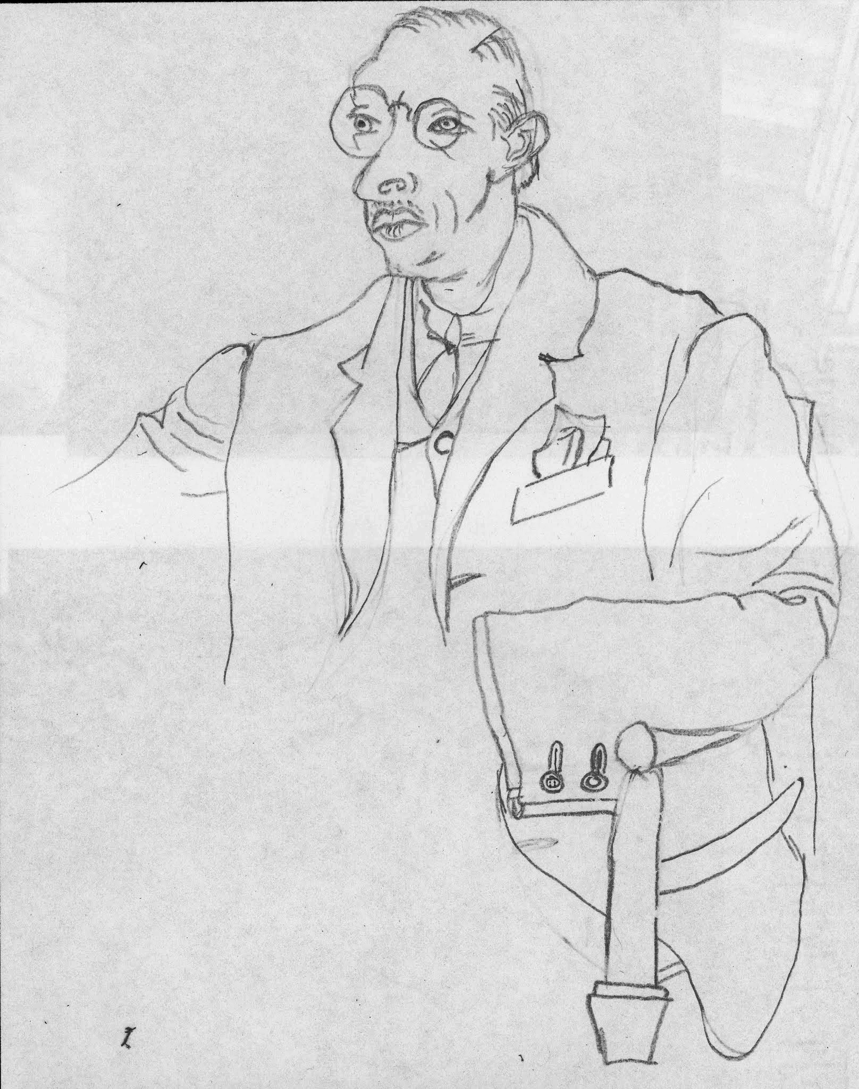
Building skills in contour and detail
በኮንቱር እና በዝርዝር ውስጥ ክህሎቶችን መገንባት
بناء المهارات في الكنتور والتفاصيل
Construir habilitats en contorn i detall
构建轮廓和细节技能
ایجاد مهارت در کانتور و جزئیات
रूपरेखा और विवरण में कौशल का निर्माण
輪郭と細部のスキルを構築する
윤곽과 세부 사항에 대한 기술 구축
Avakirina jêhatîbûnên di xêz û hûrgulî de
Desenvolvendo habilidades em contorno e detalhes
ਸਮਰੂਪ ਅਤੇ ਵਿਸਥਾਰ ਵਿੱਚ ਹੁਨਰ ਬਣਾਉਣਾ
Развитие навыков в контуре и деталях
Dhisidda xirfadaha qaab-dhismeedka iyo tafatirka
Desarrollar habilidades en contorno y detalle.
Kujenga ujuzi katika contour na undani
Mga kasanayan sa pagbuo sa tabas at detalye
Kontur ve detay becerilerinin geliştirilmesi
Формування навичок побудови контуру та деталей
Xây dựng kỹ năng về đường viền và chi tiết
Notes:
Current Art 10 languages next to English, Summer 2025 generated on 8/11/2025
Building skills in contour and detail
===
shqiptare - Albanian
Ndërtimi i aftësive në kontur dhe detaje
አማርኛ - Amharic
በኮንቱር እና በዝርዝር ውስጥ ክህሎቶችን መገንባት
عربي - Arabic
بناء المهارات في الكنتور والتفاصيل
հայերեն - Armenian
Կառուցել հմտություններ եզրագծի և մանրամասնության մեջ
Català - Catalan
Construir habilitats en contorn i detall
中文 - Chinese
构建轮廓和细节技能
Nederlands - Dutch
Vaardigheden opbouwen in contouren en details
فارسی - Farsi
ایجاد مهارت در کانتور و جزئیات
Français - French
Développer des compétences en contour et en détail
Deutsch - German
Aufbau von Fähigkeiten in Kontur und Detail
ગુજરાતી - Gujarati
સમોચ્ચ અને વિગતવાર કુશળતા નિર્માણ
हिंदी - Hindi
रूपरेखा और विवरण में कौशल का निर्माण
Italiano - Italian
Sviluppo di competenze in termini di contorno e dettaglio
日本語 - Japanese
輪郭と細部のスキルを構築する
한국어 - Korean
윤곽과 세부 사항에 대한 기술 구축
Kurdî - Kurdish
Avakirina jêhatîbûnên di xêz û hûrgulî de
Melayu - Malay
Membina kemahiran dalam kontur dan perincian
മലയാളം - Malayalam
രൂപരേഖയിലും വിശദാംശങ്ങളിലും കഴിവുകൾ കെട്ടിപ്പടുക്കുക
नेपाली - Nepali
समोच्च र विस्तार मा निर्माण कौशल
پښتو - Pashto
په شکل او تفصیل کې د مهارتونو رامینځته کول
Português - Portuguese
Desenvolvendo habilidades em contorno e detalhes
ਪੰਜਾਬੀ - Punjabi
ਸਮਰੂਪ ਅਤੇ ਵਿਸਥਾਰ ਵਿੱਚ ਹੁਨਰ ਬਣਾਉਣਾ
Русский - Russian
Развитие навыков в контуре и деталях
српски - Serbian
Вештина изградње контура и детаља
Soomaali - Somali
Dhisidda xirfadaha qaab-dhismeedka iyo tafatirka
Español - Spanish
Desarrollar habilidades en contorno y detalle.
basa Sunda - Sundanese
Ngawangun kaahlian dina kontur sareng detil
kiswahili - Swahili
Kujenga ujuzi katika contour na undani
svenska - Swedish
Bygga färdigheter i konturer och detaljer
Tagalog
Mga kasanayan sa pagbuo sa tabas at detalye
தமிழ் - Tamil
விளிம்பு மற்றும் விவரங்களில் திறன்களை உருவாக்குதல்
แบบไทย - Thai
การสร้างทักษะด้านรูปทรงและรายละเอียด
Türkçe - Turkish
Kontur ve detay becerilerinin geliştirilmesi
Українська - Ukrainian
Формування навичок побудови контуру та деталей
اردو - Urdu
سموچ اور تفصیل میں مہارتیں بنانا
Tiếng Việt - Vietnamese
Xây dựng kỹ năng về đường viền và chi tiết

Slide 6
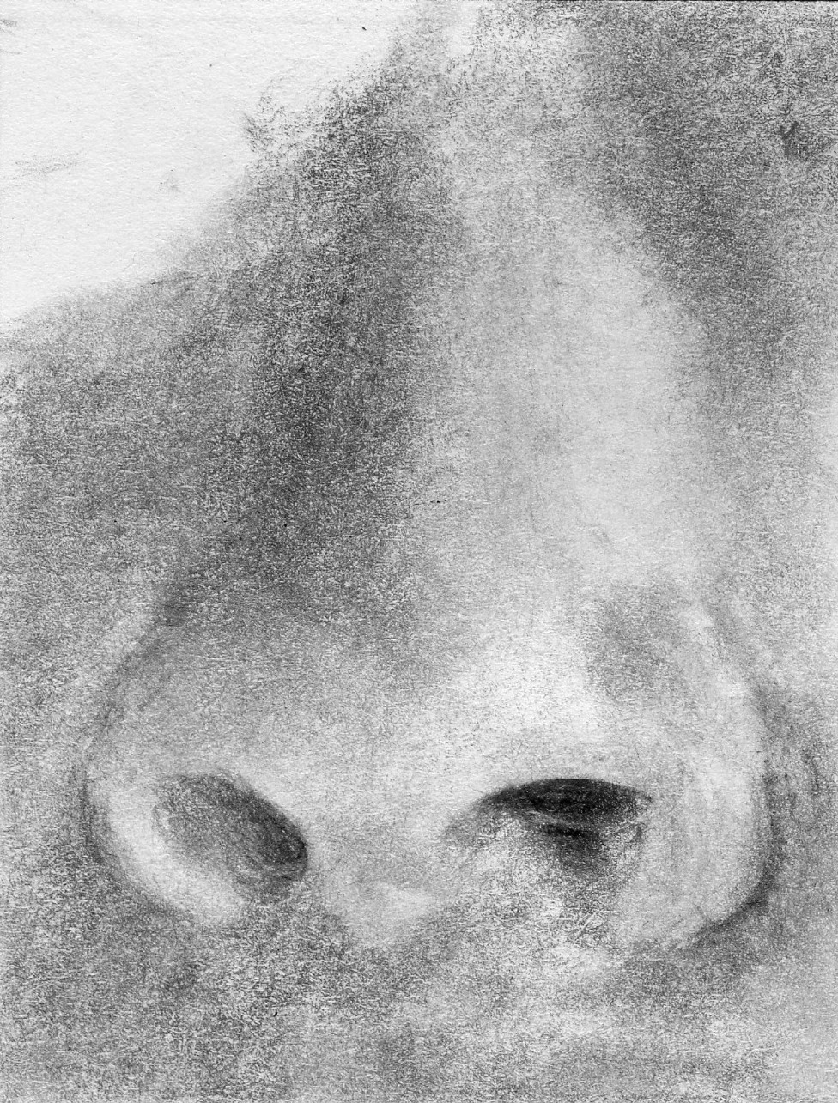
Practicing drawing parts of the face
የፊት ክፍሎችን መሳል መለማመድ
التدرب على رسم أجزاء الوجه
Pràctica de dibuix de parts de la cara
练习画脸部各个部位
تمرین طراحی قسمت های صورت
चेहरे के कुछ हिस्सों को चित्रित करने का अभ्यास करना
顔のパーツを描く練習
얼굴 부분 그리기 연습
Pratîzekirina xêzkirina parçeyên rû
Praticando o desenho de partes do rosto
ਚਿਹਰੇ ਦੇ ਹਿੱਸੇ ਖਿੱਚਣ ਦਾ ਅਭਿਆਸ ਕਰਨਾ
Практика рисования частей лица
Ku celcelinta sawiridda qaybaha wejiga
Practicando el dibujo de partes de la cara.
Kufanya mazoezi ya kuchora sehemu za uso
Pagsasanay sa pagguhit ng mga bahagi ng mukha
Yüzün bölümlerini çizme pratiği
Вправляння в малюванні частин обличчя
Thực hành vẽ các bộ phận của khuôn mặt
Notes:
Current Art 10 languages next to English, Summer 2025 generated on 8/11/2025
Practicing drawing parts of the face
===
shqiptare - Albanian
Praktika e vizatimit të pjesëve të fytyrës
አማርኛ - Amharic
የፊት ክፍሎችን መሳል መለማመድ
عربي - Arabic
التدرب على رسم أجزاء الوجه
հայերեն - Armenian
Դեմքի մասերի գծագրման վարժություն
Català - Catalan
Pràctica de dibuix de parts de la cara
中文 - Chinese
练习画脸部各个部位
Nederlands - Dutch
Oefenen met het tekenen van delen van het gezicht
فارسی - Farsi
تمرین طراحی قسمت های صورت
Français - French
S'entraîner à dessiner des parties du visage
Deutsch - German
Üben, Teile des Gesichts zu zeichnen
ગુજરાતી - Gujarati
ચહેરાના ભાગો દોરવાની પ્રેક્ટિસ કરવી
हिंदी - Hindi
चेहरे के कुछ हिस्सों को चित्रित करने का अभ्यास करना
Italiano - Italian
Esercitarsi a disegnare parti del viso
日本語 - Japanese
顔のパーツを描く練習
한국어 - Korean
얼굴 부분 그리기 연습
Kurdî - Kurdish
Pratîzekirina xêzkirina parçeyên rû
Melayu - Malay
Berlatih melukis bahagian muka
മലയാളം - Malayalam
മുഖത്തിൻ്റെ ഭാഗങ്ങൾ വരയ്ക്കാൻ പരിശീലിക്കുന്നു
नेपाली - Nepali
अनुहारको भागहरू कोर्ने अभ्यास गर्दै
پښتو - Pashto
د مخ د برخو د انځور کولو تمرین کول
Português - Portuguese
Praticando o desenho de partes do rosto
ਪੰਜਾਬੀ - Punjabi
ਚਿਹਰੇ ਦੇ ਹਿੱਸੇ ਖਿੱਚਣ ਦਾ ਅਭਿਆਸ ਕਰਨਾ
Русский - Russian
Практика рисования частей лица
српски - Serbian
Вежбање цртања делова лица
Soomaali - Somali
Ku celcelinta sawiridda qaybaha wejiga
Español - Spanish
Practicando el dibujo de partes de la cara.
basa Sunda - Sundanese
Latihan ngagambar bagian beungeut
kiswahili - Swahili
Kufanya mazoezi ya kuchora sehemu za uso
svenska - Swedish
Öva på att rita delar av ansiktet
Tagalog
Pagsasanay sa pagguhit ng mga bahagi ng mukha
தமிழ் - Tamil
முகத்தின் பகுதிகளை வரைவதற்கு பயிற்சி
แบบไทย - Thai
การฝึกวาดส่วนต่างๆ ของใบหน้า
Türkçe - Turkish
Yüzün bölümlerini çizme pratiği
Українська - Ukrainian
Вправляння в малюванні частин обличчя
اردو - Urdu
چہرے کے حصوں کو ڈرائنگ کرنے کی مشق کرنا
Tiếng Việt - Vietnamese
Thực hành vẽ các bộ phận của khuôn mặt

Slide 7
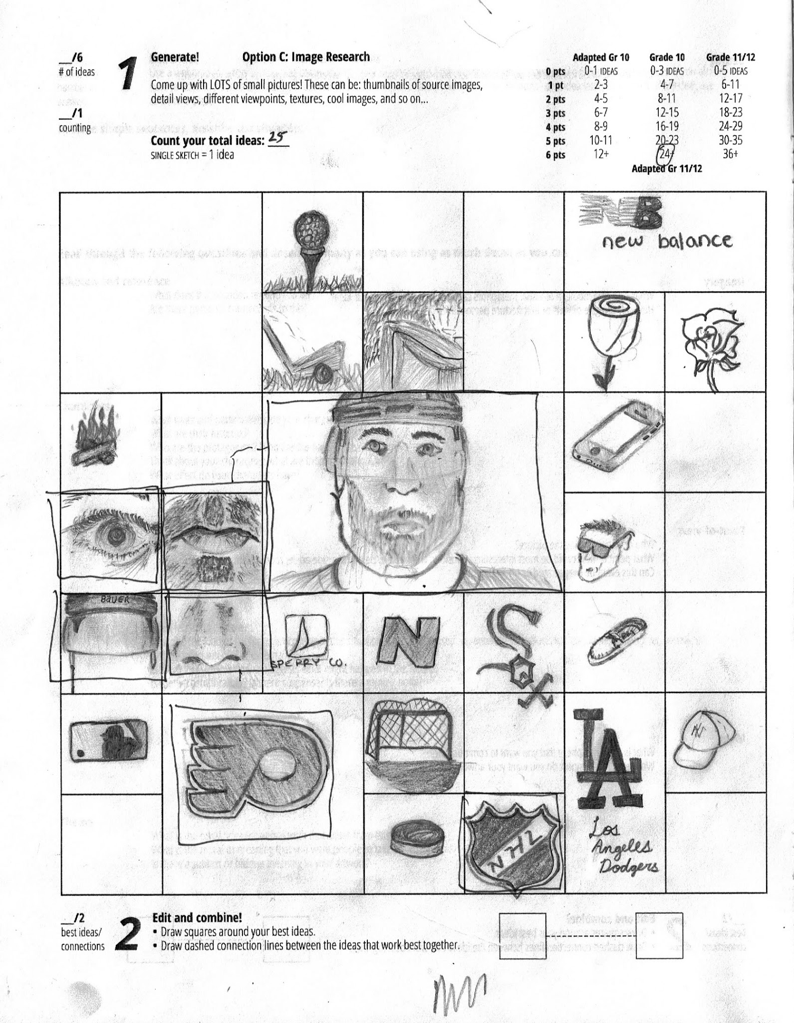
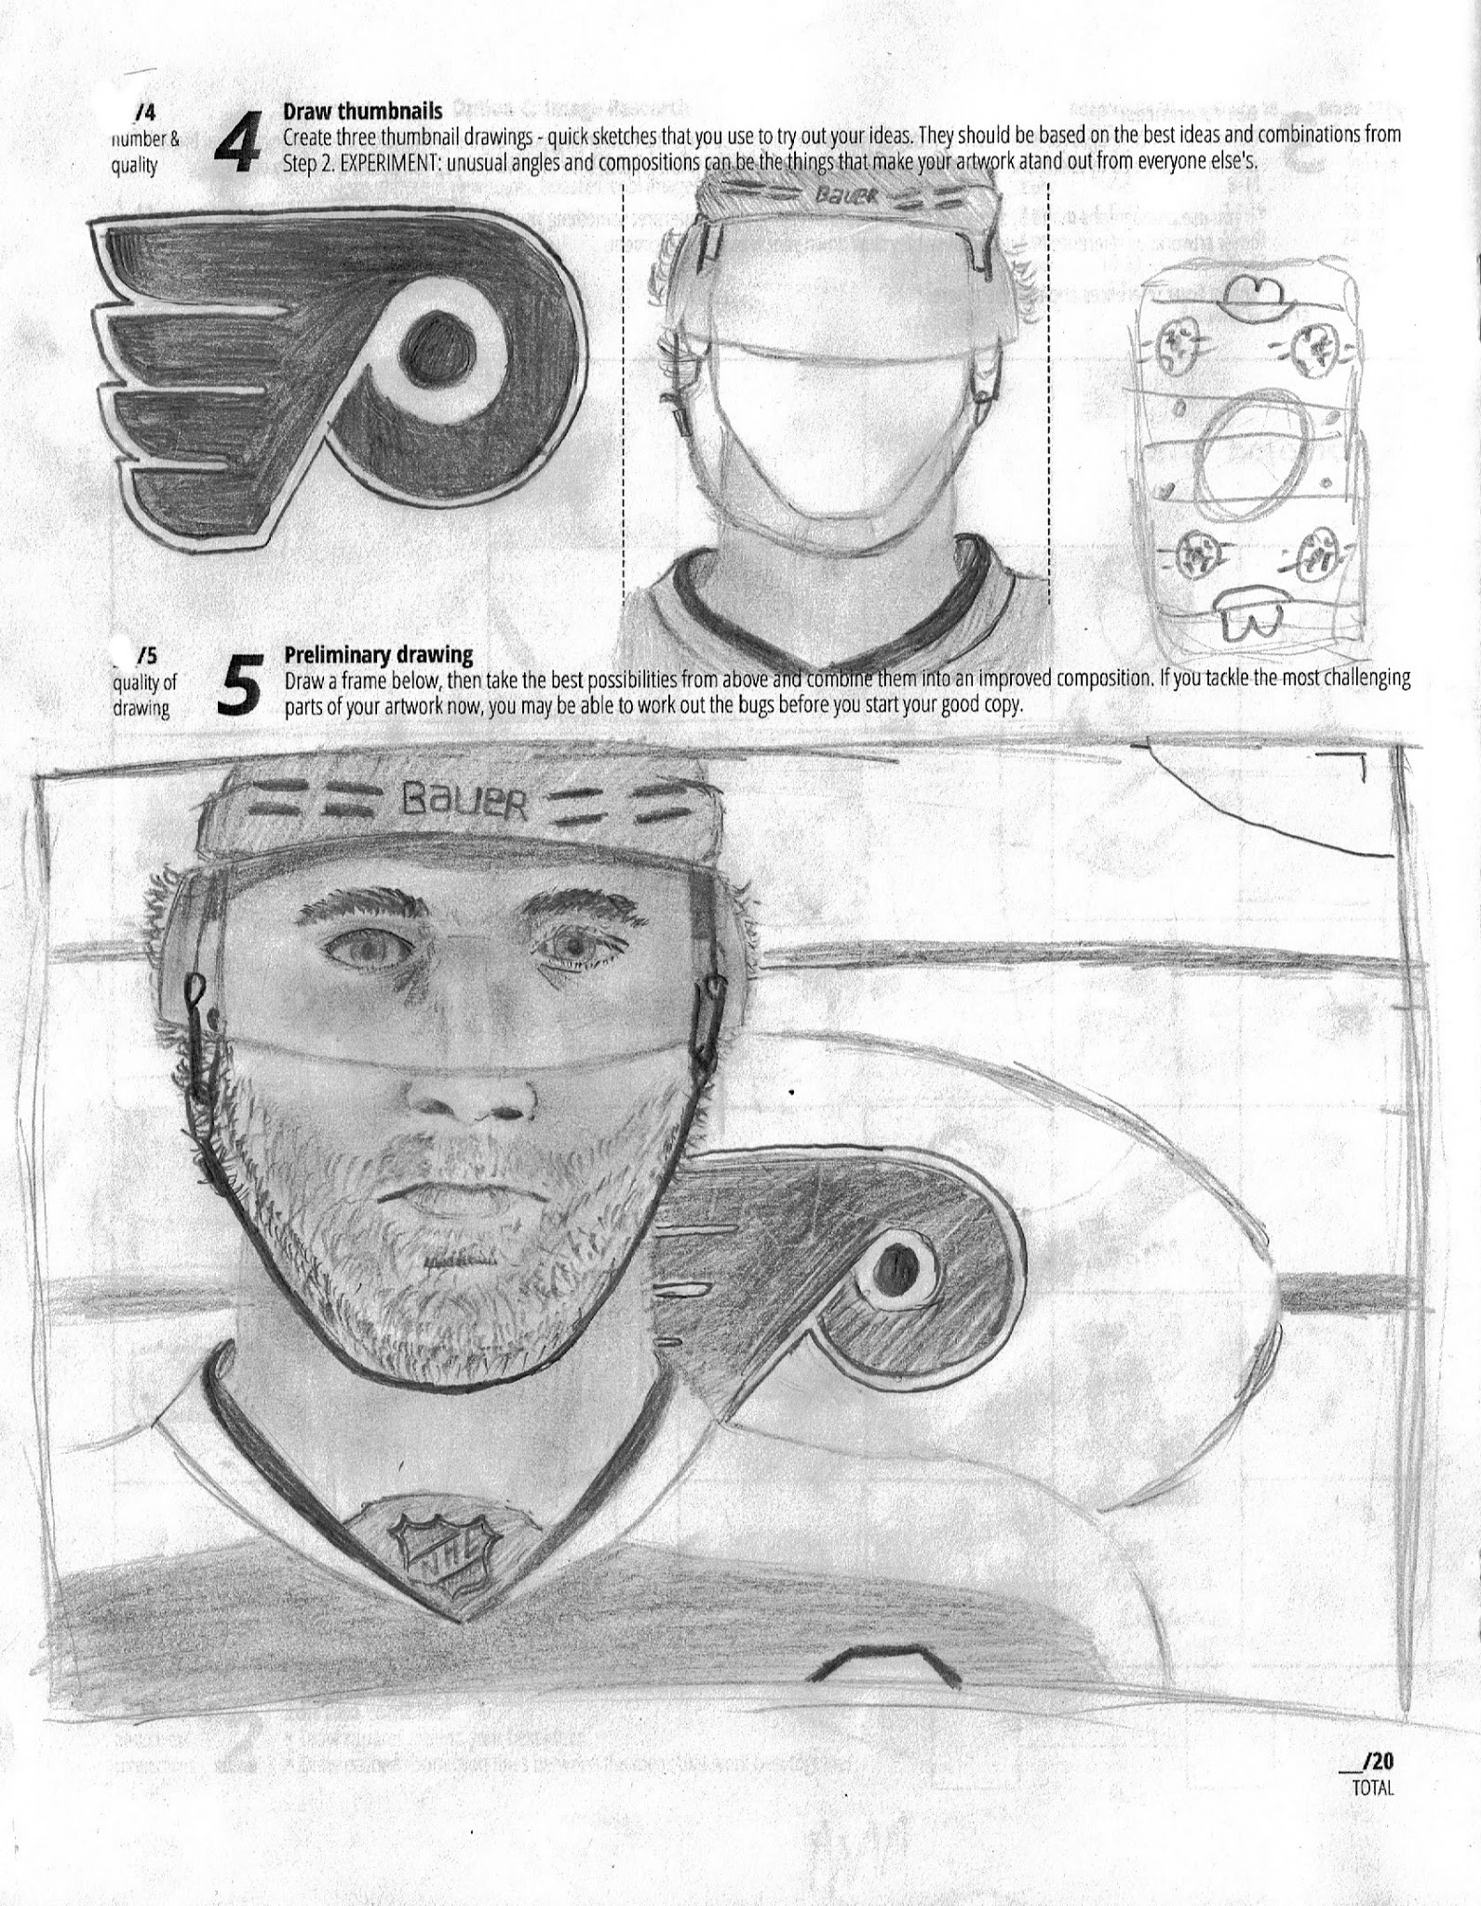
ሀሳቦችን ማዳበርን መለማመድ
ممارسة تطوير الأفكار
Practicar el desenvolupament d'idees
实践发展理念
تمرین توسعه ایده ها
विचारों को विकसित करने का अभ्यास करना
アイデアを展開する練習
아이디어 개발 연습
Pratîka pêşxistina ramanan
Praticando o desenvolvimento de ideias
ਵਿਕਾਸਸ਼ੀਲ ਵਿਚਾਰਾਂ ਦਾ ਅਭਿਆਸ ਕਰਨਾ
Практика разработки идей
Ku celcelinta horumarinta fikradaha
Practicando el desarrollo de ideas
Kufanya mazoezi ya kukuza mawazo
Pagsasanay sa pagbuo ng mga ideya
Fikir geliştirme pratiği
Практика розвитку ідей
Thực hành phát triển ý tưởng
Practicing developing ideas
Notes:
Current Art 10 languages next to English, Summer 2025 generated on 8/11/2025
Practicing developing ideas
===
shqiptare - Albanian
Ushtrimi i zhvillimit të ideve
አማርኛ - Amharic
ሀሳቦችን ማዳበርን መለማመድ
عربي - Arabic
ممارسة تطوير الأفكار
հայերեն - Armenian
Գործնականում զարգացնելով գաղափարներ
Català - Catalan
Practicar el desenvolupament d'idees
中文 - Chinese
实践发展理念
Nederlands - Dutch
Oefenen met het ontwikkelen van ideeën
فارسی - Farsi
تمرین توسعه ایده ها
Français - French
Pratiquer le développement d'idées
Deutsch - German
Ideenentwicklung üben
ગુજરાતી - Gujarati
વિકાસશીલ વિચારોનો અભ્યાસ કરવો
हिंदी - Hindi
विचारों को विकसित करने का अभ्यास करना
Italiano - Italian
Esercitarsi a sviluppare idee
日本語 - Japanese
アイデアを展開する練習
한국어 - Korean
아이디어 개발 연습
Kurdî - Kurdish
Pratîka pêşxistina ramanan
Melayu - Malay
Berlatih mengembangkan idea
മലയാളം - Malayalam
ആശയങ്ങൾ വികസിപ്പിക്കുന്നത് പരിശീലിക്കുന്നു
नेपाली - Nepali
विकासशील विचारहरू अभ्यास गर्दै
پښتو - Pashto
د پرمختګ نظریاتو تمرین کول
Português - Portuguese
Praticando o desenvolvimento de ideias
ਪੰਜਾਬੀ - Punjabi
ਵਿਕਾਸਸ਼ੀਲ ਵਿਚਾਰਾਂ ਦਾ ਅਭਿਆਸ ਕਰਨਾ
Русский - Russian
Практика разработки идей
српски - Serbian
Вежбање развијања идеја
Soomaali - Somali
Ku celcelinta horumarinta fikradaha
Español - Spanish
Practicando el desarrollo de ideas
basa Sunda - Sundanese
Praktek ngembangkeun ide
kiswahili - Swahili
Kufanya mazoezi ya kukuza mawazo
svenska - Swedish
Öva på att utveckla idéer
Tagalog
Pagsasanay sa pagbuo ng mga ideya
தமிழ் - Tamil
யோசனைகளை வளர்க்க பயிற்சி
แบบไทย - Thai
การฝึกพัฒนาความคิด
Türkçe - Turkish
Fikir geliştirme pratiği
Українська - Ukrainian
Практика розвитку ідей
اردو - Urdu
ترقی پذیر خیالات پر عمل کرنا
Tiếng Việt - Vietnamese
Thực hành phát triển ý tưởng

Slide 8
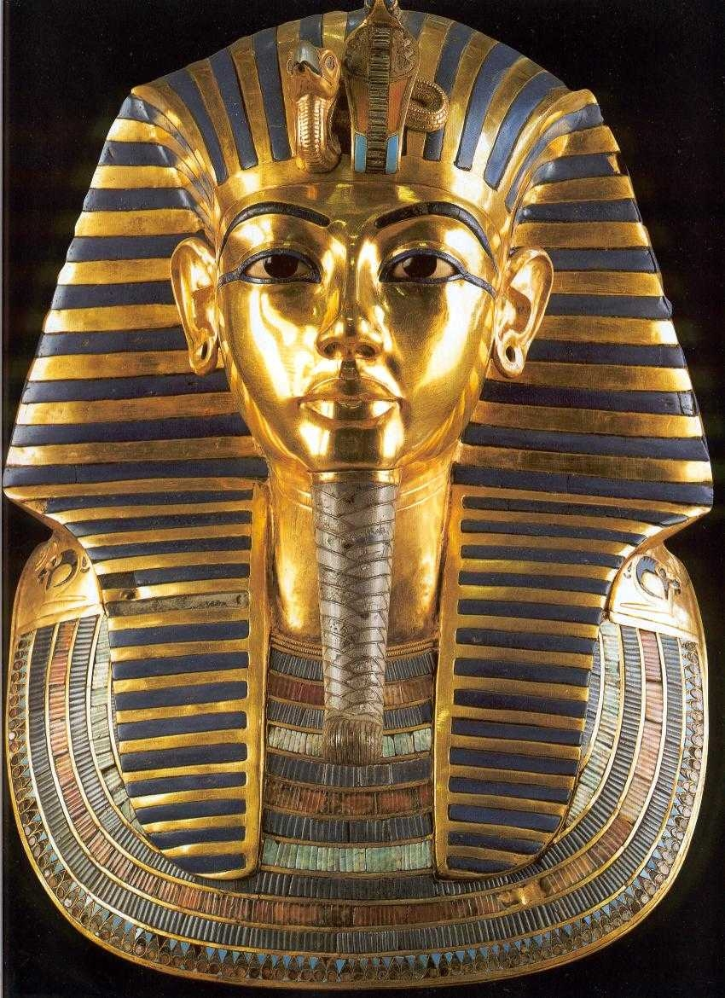
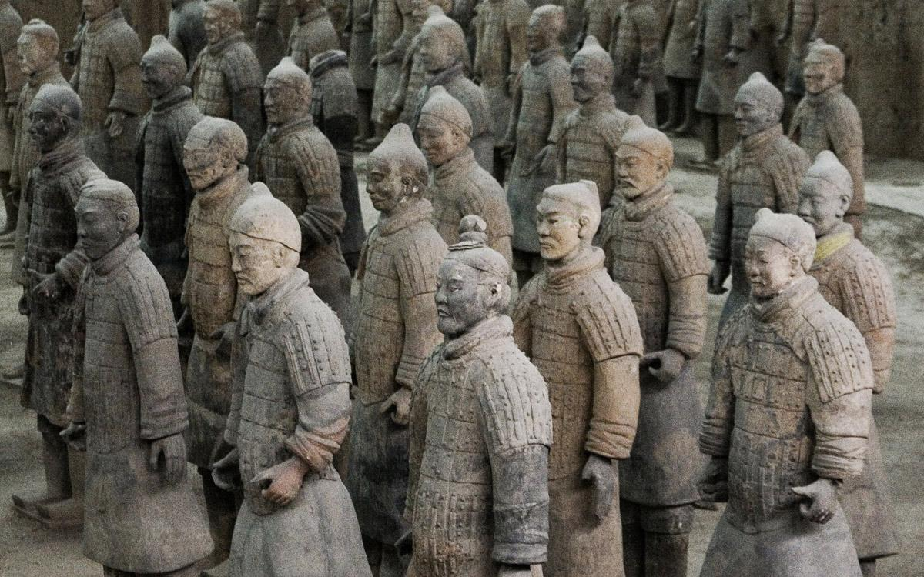
Ancient Egyptian and Chinese Art
ጥንታዊ የግብፅ እና የቻይና ጥበብ
الفن المصري والصيني القديم
Art xinès i egipci antic
古埃及和中国艺术
هنر مصر باستان و چین
प्राचीन मिस्र और चीनी कला
古代エジプトと中国の美術
고대 이집트와 중국 미술
Hunera Misrê û Çînî ya kevnar
Arte egípcia e chinesa antiga
ਪ੍ਰਾਚੀਨ ਮਿਸਰੀ ਅਤੇ ਚੀਨੀ ਕਲਾ
Древнеегипетское и китайское искусство
Farshaxankii hore ee Masar iyo Shiinaha
Arte antiguo egipcio y chino
Sanaa ya Misri ya Kale na Kichina
Sinaunang Egyptian at Chinese Art
Antik Mısır ve Çin Sanatı
Мистецтво Давнього Єгипту і Китаю
Nghệ thuật Ai Cập và Trung Quốc cổ đại
Unknown
The Death Mask of King Tutankhamen
1320 BCE
Unknown
The Terracotta Army
200-300 BCE
Notes:
Current Art 10 languages shortened next to English, Summer 2025 generated on 8/13/2025
Ancient Egyptian and Chinese Art: Unknown, The Death Mask of King Tutankhamen, 1320 BCE. Unknown, The Terracotta Army, 200-300 BCE.
Shortened text:
Ancient Egyptian and Chinese Art
===
shqiptare - Albanian
Arti i lashtë Egjiptian dhe Kinez: E panjohur, Maska e vdekjes së mbretit Tutankhamen, 1320 pes. E panjohur, Ushtria Terrakote, 200-300 pes.
አማርኛ - Amharic
የጥንቷ ግብፅ እና ቻይናዊ ጥበብ፡ ያልታወቀ፣ የንጉሥ ቱታንክሃመን የሞት ጭንብል፣ 1320 ዓክልበ. ያልታወቀ፣ The Terracotta Army፣ 200-300 ዓክልበ.
عربي - Arabic
الفن المصري والصيني القديم: مجهول، قناع موت الملك توت عنخ آمون، ١٣٢٠ قبل الميلاد. مجهول، جيش التيراكوتا، ٢٠٠-٣٠٠ قبل الميلاد.
հայերեն - Armenian
Հին եգիպտական և չինական արվեստ. անհայտ, Թութանհամոն թագավորի մահվան դիմակը, 1320 մ.թ.ա. Անհայտ, The Terracotta Army, 200-300 մ.թ.ա.
Català - Catalan
Antic art egipci i xinès: desconegut, la màscara mortal del rei Tutankamon, 1320 aC. Desconegut, L'exèrcit de terracota, 200-300 aC.
中文 - Chinese
古埃及与中国艺术：图坦卡蒙国王死亡面具（未知，公元前1320年）。兵马俑（未知，公元前200-300年）。
Nederlands - Dutch
Oude Egyptische en Chinese kunst: Onbekend, Het dodenmasker van koning Toetanchamon, 1320 v.Chr. Onbekend, Het Terracottaleger, 200-300 v.Chr.
فارسی - Farsi
هنر مصر باستان و چین: ناشناخته، نقاب مرگ پادشاه توتانخامن، 1320 ق.م. ناشناخته، ارتش سفالی، 200-300 پ.م.
Français - French
Art égyptien et chinois antique : Inconnu, Le masque mortuaire du roi Toutankhamon, 1320 av. J.-C. Inconnu, L'armée de terre cuite, 200-300 av. J.-C.
Deutsch - German
Altägyptische und chinesische Kunst: Unbekannt, Die Totenmaske des Königs Tutanchamun, 1320 v. Chr. Unbekannt, Die Terrakotta-Armee, 200–300 v. Chr.
ગુજરાતી - Gujarati
પ્રાચીન ઇજિપ્તીયન અને ચાઇનીઝ આર્ટ: અજ્ઞાત, રાજા તુતનખામેનનો મૃત્યુનો માસ્ક, 1320 બીસીઇ. અજ્ઞાત, ટેરાકોટા આર્મી, 200-300 BCE.
हिंदी - Hindi
प्राचीन मिस्र और चीनी कला: अज्ञात, राजा तूतनखामेन का मृत्यु मुखौटा, 1320 ईसा पूर्व। अज्ञात, टेराकोटा सेना, 200-300 ईसा पूर्व।
Italiano - Italian
Arte egizia e cinese antica: Sconosciuto, La maschera mortuaria del re Tutankhamon, 1320 a.C. Sconosciuto, L'esercito di terracotta, 200-300 a.C.
日本語 - Japanese
古代エジプトと中国の美術：不明：ツタンカーメン王のデスマスク（紀元前1320年）。不明：兵馬俑（紀元前200～300年）。
한국어 - Korean
고대 이집트와 중국 미술: 미상, 투탕카멘 왕의 데스 마스크, 기원전 1320년. 미상, 테라코타 군대, 기원전 200-300년.
Kurdî - Kurdish
Hunera Misrî û Çînî ya Kevin: Nenas, Maska Mirinê ya Qral Tutankhamen, 1320 BZ. Nenas, Artêşa Terracotta, 200-300 BZ.
Melayu - Malay
Seni Mesir dan Cina Purba: Tidak Diketahui, Topeng Kematian Raja Tutankhamen, 1320 BCE. Tidak diketahui, The Terracotta Army, 200-300 BCE.
മലയാളം - Malayalam
പുരാതന ഈജിപ്ഷ്യൻ, ചൈനീസ് കല: അജ്ഞാതം, ടുട്ടൻഖാമെൻ രാജാവിൻ്റെ മരണ മാസ്ക്, 1320 ബിസിഇ. അജ്ഞാതം, ടെറാക്കോട്ട ആർമി, 200-300 ബിസിഇ.
नेपाली - Nepali
प्राचीन इजिप्टियन र चिनियाँ कला: अज्ञात, राजा तुतानखामेनको मृत्युको मुखौटा, 1320 ईसा पूर्व। अज्ञात, टेराकोटा आर्मी, 200-300 BCE।
پښتو - Pashto
لرغونی مصری او چینایی هنر: نامعلوم، د پاچا توتان خامن د مرګ ماسک، 1320 BCE. نامعلوم، د ترراکوټا پوځ، 200-300 BCE.
Português - Portuguese
Arte Egípcia e Chinesa Antiga: Desconhecido, A Máscara Mortuária do Rei Tutancâmon, 1320 a.C. Desconhecido, O Exército de Terracota, 200-300 a.C.
ਪੰਜਾਬੀ - Punjabi
ਪ੍ਰਾਚੀਨ ਮਿਸਰੀ ਅਤੇ ਚੀਨੀ ਕਲਾ: ਅਣਜਾਣ, ਰਾਜਾ ਤੁਤਨਖਾਮੇਨ ਦਾ ਮੌਤ ਦਾ ਮਾਸਕ, 1320 ਬੀ.ਸੀ.ਈ. ਅਗਿਆਤ, ਟੇਰਾਕੋਟਾ ਆਰਮੀ, 200-300 ਈ.ਪੂ.
Русский - Russian
Древнеегипетское и китайское искусство: Неизвестный автор, Погребальная маска фараона Тутанхамона, 1320 г. до н. э. Неизвестный автор, Терракотовая армия, 200–300 гг. до н. э.
српски - Serbian
Древна египатска и кинеска уметност: непознато, Посмртна маска краља Тутанкамона, 1320. п.н.е. Непознато, Војска од теракоте, 200-300 пне.
Soomaali - Somali
Farshaxankii hore ee Masar iyo Shiinaha: Lama garanayo, Maaskarada Dhimashada ee King Tutankhamen, 1320 BCE. Lama garanayo, Ciidanka Terracotta, 200-300 BCE.
Español - Spanish
Arte egipcio y chino antiguos: Desconocido, La máscara mortuoria del rey Tutankamón, 1320 a. C. Desconocido, El ejército de terracota, 200-300 a. C.
basa Sunda - Sundanese
Seni Mesir sareng Cina Kuna: Teu dipikanyaho, Topeng Pupusna Raja Tutankhamen, 1320 SM. Teu kanyahoan, Tentara Terracotta, 200-300 SM.
kiswahili - Swahili
Sanaa ya Misri ya Kale na Kichina: Haijulikani, Kinyago cha Kifo cha Mfalme Tutankhamen, 1320 KK. Haijulikani, Jeshi la Terracotta, 200-300 BCE.
svenska - Swedish
Forntida egyptisk och kinesisk konst: Okänd, Kung Tutankhamons dödsmask, 1320 fvt. Okänd, Terrakottaarmén, 200-300 f.Kr.
Tagalog
Sinaunang Egyptian at Chinese Art: Unknown, The Death Mask of King Tutankhamen, 1320 BCE. Hindi kilala, The Terracotta Army, 200-300 BCE.
தமிழ் - Tamil
பண்டைய எகிப்திய மற்றும் சீன கலை: தெரியவில்லை, கிங் துட்டன்காமனின் மரண முகமூடி, கிமு 1320. தெரியவில்லை, டெரகோட்டா இராணுவம், 200-300 BCE.
แบบไทย - Thai
ศิลปะอียิปต์โบราณและจีน: ไม่ทราบแน่ชัด หน้ากากมรณะของกษัตริย์ตุตันคาเมน 1320 ปีก่อนคริสตกาล ไม่ทราบแน่ชัด กองทัพทหารดินเผา 200-300 ปีก่อนคริสตกาล
Türkçe - Turkish
Antik Mısır ve Çin Sanatı: Bilinmeyen, Kral Tutankhamun'un Ölüm Maskesi, MÖ 1320. Bilinmeyen, Terracotta Ordusu, MÖ 200-300.
Українська - Ukrainian
Мистецтво Стародавнього Єгипту та Китаю: невідомо, посмертна маска царя Тутанхамона, 1320 р. до н. Невідомо, Теракотова армія, 200-300 рр. до н.е.
اردو - Urdu
قدیم مصری اور چینی آرٹ: نامعلوم، بادشاہ توتنخمین کا موت کا ماسک، 1320 قبل مسیح۔ نامعلوم، دی ٹیراکوٹا آرمی، 200-300 BCE۔
Tiếng Việt - Vietnamese
Nghệ thuật Ai Cập và Trung Quốc cổ đại: Không rõ, Mặt nạ tử thần của Vua Tutankhamen, năm 1320 TCN. Không rõ, Đội quân đất nung, năm 200-300 TCN.

Slide 9
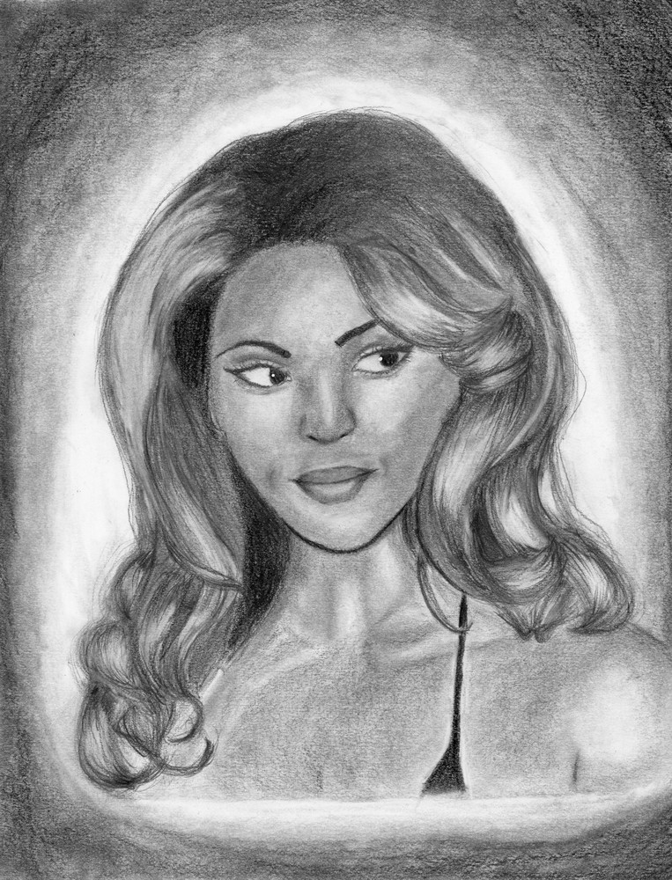
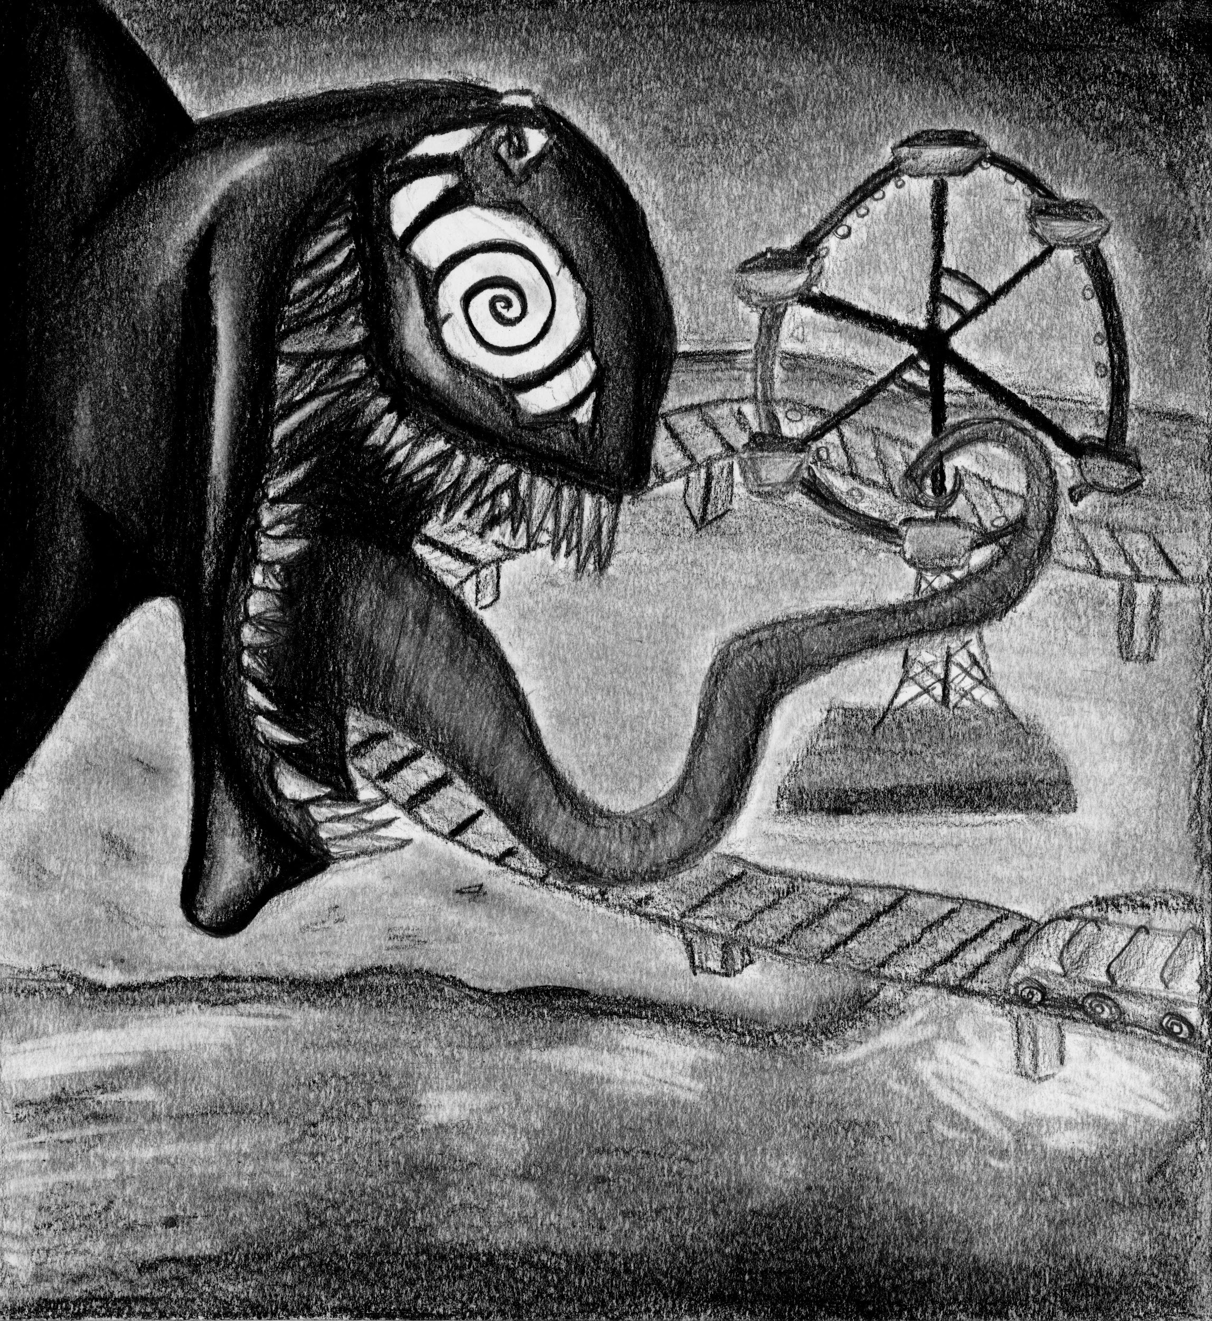
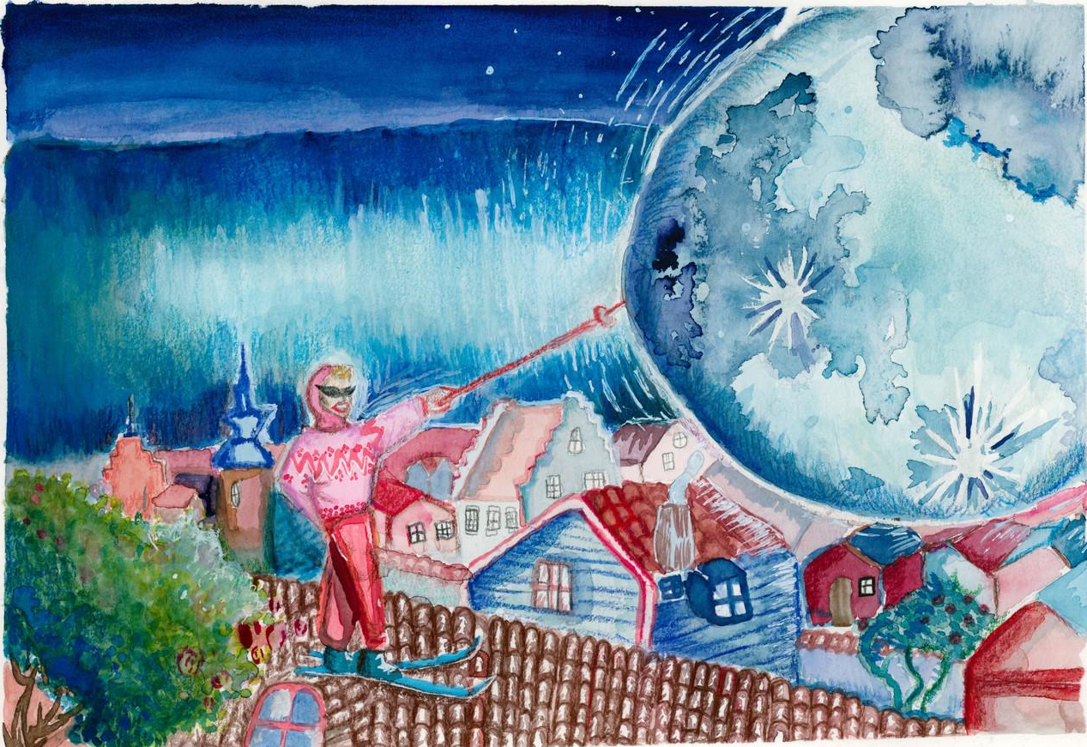
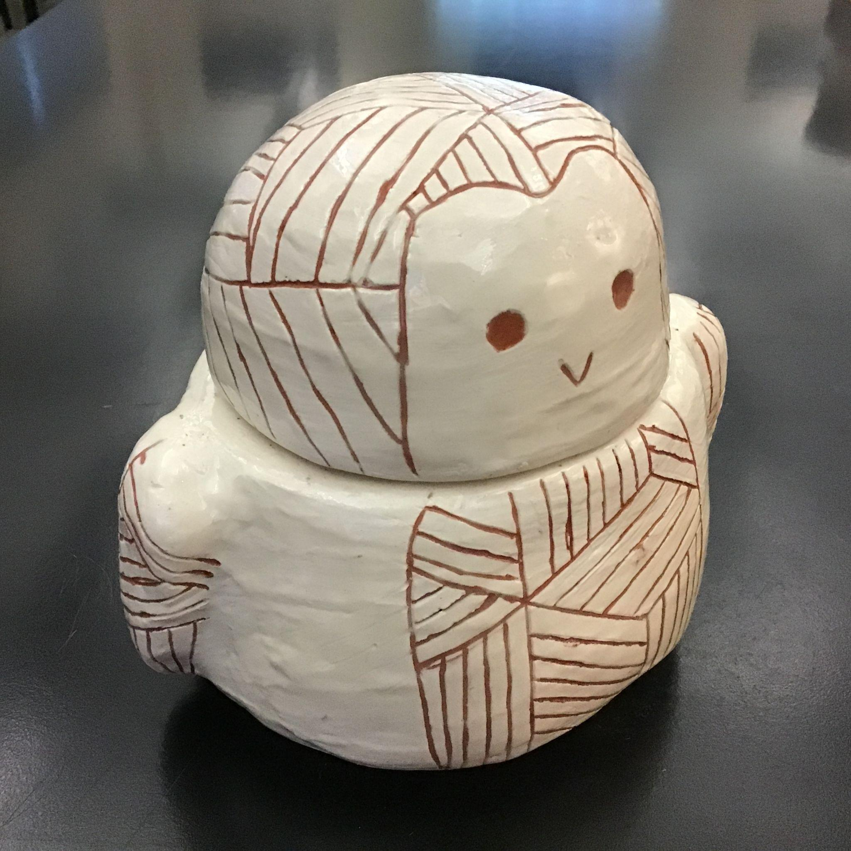
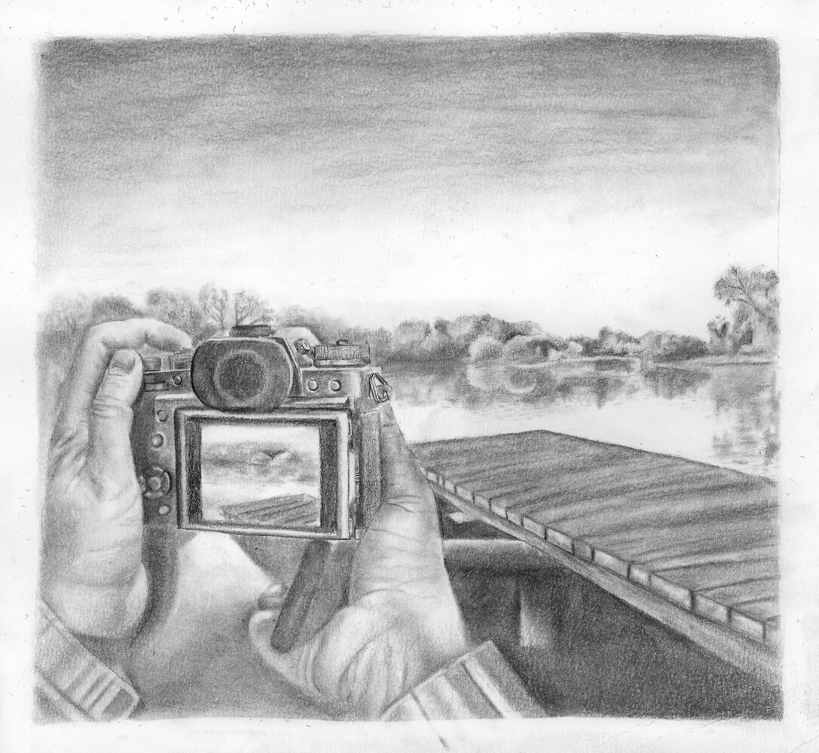
There are five major projects
አምስት ዋና ዋና ፕሮጀክቶች አሉ.
هناك خمسة مشاريع رئيسية.
Hi ha cinc grans projectes.
主要有五大项目。
پنج پروژه بزرگ وجود دارد.
इसमें पांच प्रमुख परियोजनाएं हैं।
主なプロジェクトは5つあります。
주요 프로젝트는 5개입니다.
Pênc projeyên sereke hene.
Há cinco projetos principais.
ਪੰਜ ਵੱਡੇ ਪ੍ਰੋਜੈਕਟ ਹਨ।
Существует пять основных проектов.
Waxaa jira shan mashruuc oo waaweyn.
Hay cinco proyectos principales.
Kuna miradi mikubwa mitano.
Mayroong limang pangunahing proyekto.
Beş büyük projemiz var.
Є п'ять великих проектів.
Có năm dự án lớn.
Erin Kells, Fall 2022
Ocean MacAdam, Fall 2022
Self-portrait project: Drawing, shading, and self-portraiture
Drawing for a sense of depth: Drawing, composition, and a sense of depth
Painting: Painting, brushwork, and colour schemes
Ceramics project: Patterned and inscribed clay vessels
Final project: Your choice of medium
Vivi Brodin, Fall 2022
Julia Chiasson, Fall 2022
Mandy Tang, Spring 2025.
Notes:
Current Art 10 languages shortened next to English, Summer 2025 generated on 8/11/2025
There are five major projects: Self-portrait project: Drawing, shading, and self-portraiture. Drawing for a sense of depth: Drawing, composition, and a sense of depth. Painting: Painting, brushwork, and colour schemes. Ceramics project: Patterned and inscribed clay vessels. Final project: Your choice of medium.
Shortened text:
There are five major projects.
===
shqiptare - Albanian
Janë pesë projekte kryesore: Projekti i autoportretit: Vizatim, hijezim dhe autoportret. Vizatim për një ndjenjë thellësie: Vizatim, përbërje dhe një ndjenjë thellësie. Pikturë: Pikturë, punime me furça dhe skema ngjyrash. Projekti i qeramikës: Enë balte me model dhe të mbishkruar. Projekti përfundimtar: Zgjedhja juaj e mediumit.
አማርኛ - Amharic
አምስት ዋና ዋና ፕሮጀክቶች አሉ፡ ራስን የቁም ፕሮጀክት፡ ሥዕል፣ ጥላ እና ራስን የቁም ሥዕል። ለጥልቅ ስሜት መሳል፡ መሳል፣ ቅንብር እና ጥልቅ ስሜት። ሥዕል፡ ሥዕል፣ ብሩሽ እና የቀለም ዕቅዶች። የሴራሚክስ ፕሮጀክት: ንድፍ እና የተቀረጹ የሸክላ ዕቃዎች. የመጨረሻ ፕሮጀክት: የእርስዎ ምርጫ መካከለኛ.
عربي - Arabic
هناك خمسة مشاريع رئيسية: مشروع بورتريه ذاتي: الرسم والتظليل والبورتريه الذاتي. مشروع الرسم لإحساس العمق: الرسم والتكوين وإحساس العمق. مشروع الرسم: الرسم بالفرشاة وأنماط الألوان. مشروع الخزف: أوانٍ طينية منقوشة ومنقوشة. مشروع النهائي: اختيارك للوسيط.
հայերեն - Armenian
Գոյություն ունեն հինգ հիմնական նախագծեր՝ Ինքնադիմանկարի նախագիծ՝ Նկարչություն, ստվերում և ինքնանկարչություն: Նկարչություն խորության զգացողության համար. Նկարչություն, կոմպոզիցիա և խորության զգացում: Նկարչություն. Նկարչություն, վրձինագործություն և գունային սխեմաներ: Կերամիկական նախագիծ՝ նախշավոր և փորագրված կավե անոթներ։ Վերջնական նախագիծ. Ձեր ընտրած միջավայրը:
Català - Catalan
Hi ha cinc grans projectes: Projecte d'autoretrat: dibuix, ombrejat i autoretrat. Dibuix per a una sensació de profunditat: dibuix, composició i sentit de profunditat. Pintura: Pintura, pinzellades i esquemes de colors. Projecte de ceràmica: Vasos de fang estampats i inscrits. Projecte final: la teva elecció del mitjà.
中文 - Chinese
课程包含五个主要项目：自画像项目：素描、阴影和自画像。深度绘画：素描、构图和深度感。绘画：绘画、笔触和配色方案。陶瓷项目：带有图案和铭文的陶土器皿。最终项目：您选择的媒介。
Nederlands - Dutch
Er zijn vijf grote projecten: Zelfportretproject: Tekenen, schaduwen en zelfportret. Tekenen voor een gevoel van diepte: Tekenen, compositie en een gevoel van diepte. Schilderen: Schilderen, penseelvoering en kleurenschema's. Keramiekproject: Gemodelleerde en beschreven kleipotten. Eindproject: Naar keuze van het medium.
فارسی - Farsi
پنج پروژه اصلی وجود دارد: پروژه سلف پرتره: طراحی، سایه زدن و پرتره از خود. طراحی برای حس عمق: طراحی، ترکیب بندی و احساس عمق. نقاشی: نقاشی، قلم مو و طرح های رنگی. پروژه سرامیک: ظروف سفالی منقوش و منقوش. پروژه نهایی: انتخاب شما از رسانه.
Français - French
Il y a cinq projets principaux : Projet d'autoportrait : Dessin, ombrage et autoportrait. Dessin pour un sens de la profondeur : Dessin, composition et un sens de la profondeur. Peinture : Peinture, coup de pinceau et palettes de couleurs. Projet de céramique : Récipients en argile à motifs et inscriptions. Projet final : Votre choix de médium.
Deutsch - German
Es gibt fünf Hauptprojekte: Selbstporträtprojekt: Zeichnen, Schattieren und Selbstporträtieren. Zeichnen für ein Gefühl von Tiefe: Zeichnen, Komposition und ein Gefühl von Tiefe. Malen: Malen, Pinselführung und Farbschemata. Keramikprojekt: Gemusterte und beschriftete Tongefäße. Abschlussprojekt: Medium Ihrer Wahl.
ગુજરાતી - Gujarati
ત્યાં પાંચ મુખ્ય પ્રોજેક્ટ્સ છે: સ્વ-પોટ્રેટ પ્રોજેક્ટ: ડ્રોઇંગ, શેડિંગ અને સ્વ-પોટ્રેટ. ઊંડાણની ભાવના માટે રેખાંકન: રેખાંકન, રચના અને ઊંડાણની ભાવના. પેઇન્ટિંગ: પેઇન્ટિંગ, બ્રશવર્ક અને રંગ યોજનાઓ. સિરામિક્સ પ્રોજેક્ટ: પેટર્નવાળી અને અંકિત માટીના વાસણો. અંતિમ પ્રોજેક્ટ: માધ્યમની તમારી પસંદગી.
हिंदी - Hindi
पाँच प्रमुख परियोजनाएँ हैं: स्व-चित्र परियोजना: रेखाचित्र, छायांकन और स्व-चित्रण। गहराई की अनुभूति के लिए रेखाचित्र: रेखाचित्र, रचना और गहराई की अनुभूति। चित्रकारी: चित्रकारी, ब्रशवर्क और रंग योजनाएँ। सिरेमिक परियोजना: पैटर्न वाले और उत्कीर्ण मिट्टी के बर्तन। अंतिम परियोजना: आपके द्वारा चुना गया माध्यम।
Italiano - Italian
Ci sono cinque progetti principali: Progetto autoritratto: disegno, ombreggiatura e autoritratto. Disegno per un senso di profondità: disegno, composizione e senso di profondità. Pittura: pittura, pennellate e schemi di colore. Progetto ceramica: vasi di argilla decorati e incisi. Progetto finale: la scelta del mezzo.
日本語 - Japanese
主なプロジェクトは5つあります。自画像プロジェクト：デッサン、陰影、そして自画像。奥行き感を表現するデッサン：デッサン、構図、そして奥行き感。絵画：絵画、筆遣い、そして配色。陶芸プロジェクト：模様や刻印を施した粘土の器。最終プロジェクト：媒体は自由に選択できます。
한국어 - Korean
다섯 가지 주요 프로젝트가 있습니다. 자화상 프로젝트: 드로잉, 음영, 자화상. 깊이감을 위한 드로잉: 드로잉, 구도, 그리고 깊이감. 회화: 페인팅, 붓질, 그리고 색채 구성. 도예 프로젝트: 무늬와 문양이 새겨진 점토 용기. 최종 프로젝트: 재료 선택.
Kurdî - Kurdish
Pênc projeyên sereke hene: Projeya xwe-portreyê: Xêzkirin, şidandin, û xwe-portrete. Ji bo hesta kûrahiyê xêzkirin: Xêzkirin, pêkhatin û hesta kûrahiyê. Resim: Resim, firçe, û nexşeyên rengan. Projeya Seramîkê: Kevirên ax ên bi qalib û nivisandî. Projeya dawî: Hilbijartina we ya navîn.
Melayu - Malay
Terdapat lima projek utama: Projek potret diri: Lukisan, teduhan dan potret diri. Melukis untuk deria kedalaman: Lukisan, gubahan dan deria kedalaman. Lukisan: Lukisan, kerja berus dan skema warna. Projek seramik: Bekas tanah liat bercorak dan bertulis. Projek akhir: Pilihan medium anda.
മലയാളം - Malayalam
അഞ്ച് പ്രധാന പ്രോജക്ടുകളുണ്ട്: സെൽഫ് പോർട്രെയ്റ്റ് പ്രോജക്റ്റ്: ഡ്രോയിംഗ്, ഷേഡിംഗ്, സെൽഫ് പോർട്രെയ്‌ച്ചർ. ആഴത്തിൻ്റെ ബോധത്തിനായുള്ള ഡ്രോയിംഗ്: ഡ്രോയിംഗ്, കോമ്പോസിഷൻ, ആഴത്തിലുള്ള ഒരു ബോധം. പെയിൻ്റിംഗ്: പെയിൻ്റിംഗ്, ബ്രഷ് വർക്ക്, വർണ്ണ സ്കീമുകൾ. സെറാമിക്സ് പ്രോജക്റ്റ്: പാറ്റേണുള്ളതും ആലേഖനം ചെയ്തതുമായ കളിമൺ പാത്രങ്ങൾ. അന്തിമ പ്രോജക്‌റ്റ്: നിങ്ങളുടെ തിരഞ്ഞെടുപ്പ് മീഡിയം.
नेपाली - Nepali
त्यहाँ पाँच प्रमुख परियोजनाहरू छन्: सेल्फ-पोर्ट्रेट परियोजना: रेखाचित्र, छायांकन, र सेल्फ-पोर्ट्रेट। गहिराइको भावनाको लागि रेखाचित्र: रेखाचित्र, रचना, र गहिराईको भावना। पेन्टिङ: पेन्टिङ, ब्रशवर्क, र रङ योजनाहरू। सिरेमिक परियोजना: ढाँचा र उत्कीर्ण माटोका भाँडाहरू। अन्तिम परियोजना: माध्यम को तपाइँको छनोट।
پښتو - Pashto
پنځه لوی پروژې شتون لري: د ځان انځور پروژه: انځور کول، سیوري کول، او د ځان انځور کول. د ژور احساس لپاره انځور کول: انځور کول، جوړښت، او د ژورتیا احساس. نقاشي: نقاشي، برش کار، او رنګ سکیمونه. د سیرامیک پروژه: نمونه شوي او لیکل شوي د خټو رګونه. وروستۍ پروژه: ستاسو د منځنی انتخاب.
Português - Portuguese
Há cinco projetos principais: Projeto de autorretrato: Desenho, sombreamento e autorretrato. Desenho para sensação de profundidade: Desenho, composição e sensação de profundidade. Pintura: Pintura, pinceladas e esquemas de cores. Projeto de cerâmica: Vasos de barro com padrões e inscrições. Projeto final: Sua escolha de material.
ਪੰਜਾਬੀ - Punjabi
ਇੱਥੇ ਪੰਜ ਵੱਡੇ ਪ੍ਰੋਜੈਕਟ ਹਨ: ਸਵੈ-ਪੋਰਟਰੇਟ ਪ੍ਰੋਜੈਕਟ: ਡਰਾਇੰਗ, ਸ਼ੈਡਿੰਗ, ਅਤੇ ਸਵੈ-ਪੋਰਟਰੇਟ। ਡੂੰਘਾਈ ਦੀ ਭਾਵਨਾ ਲਈ ਡਰਾਇੰਗ: ਡਰਾਇੰਗ, ਰਚਨਾ, ਅਤੇ ਡੂੰਘਾਈ ਦੀ ਭਾਵਨਾ। ਪੇਂਟਿੰਗ: ਪੇਂਟਿੰਗ, ਬੁਰਸ਼ਵਰਕ, ਅਤੇ ਰੰਗ ਸਕੀਮਾਂ। ਵਸਰਾਵਿਕ ਪ੍ਰੋਜੈਕਟ: ਨਮੂਨੇ ਵਾਲੇ ਅਤੇ ਉੱਕਰੇ ਮਿੱਟੀ ਦੇ ਭਾਂਡੇ। ਅੰਤਮ ਪ੍ਰੋਜੈਕਟ: ਮਾਧਿਅਮ ਦੀ ਤੁਹਾਡੀ ਚੋਣ।
Русский - Russian
Пять основных проектов: Проект «Автопортрет»: рисунок, штриховка и автопортрет. Рисунок для создания ощущения глубины: рисунок, композиция и ощущение глубины. Живопись: живопись, кисть и цветовые решения. Проект «Керамика»: глиняные сосуды с узорами и надписями. Итоговый проект: материал на ваш выбор.
српски - Serbian
Постоји пет великих пројеката: Пројекат аутопортрета: Цртање, сенчење и аутопортрет. Цртеж за осећај дубине: Цртеж, композиција и осећај дубине. Сликање: сликање, рад четком и шеме боја. Пројекат керамике: Шарене и исписане глинене посуде. Завршни пројекат: Ваш избор медија.
Soomaali - Somali
Waxaa jira shan mashruuc oo waaweyn: Mashruuc is-muujin: Sawir-qaadid, hadh, iyo is-sawir. Sawiridda dareenka qoto dheer: Sawir-qaadista, halabuurka, iyo dareenka qoto dheer. Rinjiyeynta: Rinjiyeynta, burushka, iyo nidaamyada midabka. Mashruuca dhoobada: weelal dhoobo ah oo qaabaysan oo qoran. Mashruuca kama dambaysta ah: Doorashadaada dhexdhexaadka ah.
Español - Spanish
Hay cinco proyectos principales: Proyecto de autorretrato: Dibujo, sombreado y autorretrato. Dibujo para la sensación de profundidad: Dibujo, composición y sensación de profundidad. Pintura: Pintura, pinceladas y paletas de colores. Proyecto de cerámica: Vasijas de barro con dibujos e inscripciones. Proyecto final: Técnica a elegir.
basa Sunda - Sundanese
Aya lima proyék utama: Proyék Potret Diri: Ngagambar, Shading, sareng Potret diri. Ngagambar pikeun rasa jero: Ngagambar, komposisi, sareng rasa jero. Lukisan: Lukisan, brushwork, sareng skéma warna. Proyék Keramik: Kapal liat anu pola sareng tulisan. Proyék ahir: Pilihan anjeun tina sedeng.
kiswahili - Swahili
Kuna miradi mitano mikuu: Mradi wa picha ya kibinafsi: Kuchora, kuweka kivuli, na kujipiga picha. Kuchora kwa maana ya kina: Kuchora, muundo, na hisia ya kina. Uchoraji: Uchoraji, kazi ya brashi, na mipango ya rangi. Mradi wa keramik: Vyombo vya udongo vilivyo na muundo na maandishi. Mradi wa mwisho: Chaguo lako la kati.
svenska - Swedish
Det finns fem stora projekt: Självporträttprojekt: Ritning, skuggning och självporträtt. Rita för en känsla av djup: Ritning, komposition och en känsla av djup. Målning: Målning, pensel och färgscheman. Keramikprojekt: Mönstrade och inskrivna lerkärl. Slutprojekt: Ditt val av medium.
Tagalog
Mayroong limang pangunahing proyekto: Self-portrait project: Drawing, shading, at self-portraiture. Pagguhit para sa isang pakiramdam ng lalim: Pagguhit, komposisyon, at isang pakiramdam ng lalim. Pagpinta: Pagpinta, pag-brush, at mga scheme ng kulay. Proyekto ng seramika: May pattern at nakasulat na mga sisidlan ng luad. Pangwakas na proyekto: Ang iyong piniling medium.
தமிழ் - Tamil
ஐந்து முக்கிய திட்டங்கள் உள்ளன: சுய உருவப்பட திட்டம்: வரைதல், நிழல் மற்றும் சுய உருவப்படம். ஆழமான உணர்வுக்கான வரைதல்: வரைதல், கலவை மற்றும் ஆழத்தின் உணர்வு. ஓவியம்: ஓவியம், தூரிகை மற்றும் வண்ணத் திட்டங்கள். மட்பாண்ட திட்டம்: வடிவங்கள் மற்றும் பொறிக்கப்பட்ட களிமண் பாத்திரங்கள். இறுதி திட்டம்: உங்கள் விருப்பம் நடுத்தரம்.
แบบไทย - Thai
มี 5 โครงการหลัก ได้แก่ โครงการภาพเหมือนตนเอง: การวาดภาพ การลงเงา และการวาดภาพเหมือนตนเอง การวาดภาพเพื่อสัมผัสมิติความลึก: การวาดภาพ การจัดองค์ประกอบภาพ และการสร้างมิติความลึก การวาดภาพ: การวาดภาพ การใช้พู่กัน และการใช้โทนสี โครงการเซรามิก: ภาชนะดินเผาที่มีลวดลายและจารึก โครงการสุดท้าย: สื่อที่คุณเลือกใช้
Türkçe - Turkish
Beş ana proje bulunmaktadır: Otoportre projesi: Çizim, gölgelendirme ve otoportre. Derinlik hissi için çizim: Çizim, kompozisyon ve derinlik hissi. Resim: Boyama, fırça darbeleri ve renk şemaları. Seramik projesi: Desenli ve yazılı kil kaplar. Final projesi: Seçtiğiniz malzeme.
Українська - Ukrainian
Існує п’ять основних проектів: Проект автопортрету: малювання, затінення та автопортрет. Малювання для відчуття глибини: малюнок, композиція та відчуття глибини. Живопис: живопис, мазок і кольорові схеми. Проект кераміки: глиняні посудини з візерунками та написами. Кінцевий проект: засіб на ваш вибір.
اردو - Urdu
پانچ بڑے منصوبے ہیں: سیلف پورٹریٹ پروجیکٹ: ڈرائنگ، شیڈنگ اور سیلف پورٹریٹ۔ گہرائی کے احساس کے لیے ڈرائنگ: ڈرائنگ، کمپوزیشن، اور گہرائی کا احساس۔ پینٹنگ: پینٹنگ، برش ورک، اور رنگ سکیمیں۔ سیرامکس پروجیکٹ: نمونہ دار اور کندہ شدہ مٹی کے برتن۔ حتمی پروجیکٹ: میڈیم کا آپ کا انتخاب۔
Tiếng Việt - Vietnamese
Có năm dự án chính: Dự án chân dung tự họa: Vẽ, tô bóng và tự họa. Vẽ tạo chiều sâu: Vẽ, bố cục và cảm nhận về chiều sâu. Hội họa: Vẽ tranh, kỹ thuật cọ và phối màu. Dự án gốm sứ: Bình đất sét có hoa văn và khắc họa. Dự án cuối kỳ: Lựa chọn chất liệu.

Slide 10
Course evaluation
80% — Term work, including four major projects
20% — Final project, in the last three weeks of the semester
Both the term work and the final exam are broken down by General Curriculum Outcomes. Large assignments will be broken down into multiple outcomes, and you will be graded separately for each.
40% — Creating, Making, and Presenting:
Technical skills for drawing, painting, and clay
20% — Creating, Making, and Presenting:
Composition and design
15% — Understanding and connecting contexts of time, place, and community:
Art history work, clean up
20% — Perceiving, reflecting and responding:
Planning & creativity work
5% — Perceiving, reflecting and responding:
Daily goal-setting
Notes:
Record Art 10 translations in notes only, Summer 2025 generated on 8/11/2025
Course evaluation: 80% — Term work, including four major projects. 20% — Final project, in the last three weeks of the semester. Both the term work and the final exam are broken down by General Curriculum Outcomes. Large assignments will be broken down into multiple outcomes, and you will be graded separately for each. 40% — Creating, Making, and Presenting: Technical skills for drawing, painting, and clay. 20% — Creating, Making, and Presenting: Composition and design. 15% — Understanding and connecting contexts of time, place, and community: Art history work, clean up. 20% — Perceiving, reflecting and responding: Planning & creativity work. 5% — Perceiving, reflecting and responding: Daily goal-setting.
===
shqiptare - Albanian
Vlerësimi i kursit: 80% — Puna afatgjate, duke përfshirë katër projekte madhore. 20% — Projekti përfundimtar, në tre javët e fundit të semestrit. Si termi punë ashtu edhe provimi përfundimtar zbërthehen sipas rezultateve të kurrikulës së përgjithshme. Detyrat e mëdha do të ndahen në rezultate të shumta dhe ju do të vlerësoheni veçmas për secilën. 40% — Krijimi, krijimi dhe prezantimi: Aftësi teknike për vizatim, pikturë dhe balte. 20% — Krijimi, krijimi dhe prezantimi: Përbërja dhe dizajni. 15% — Kuptimi dhe lidhja e konteksteve të kohës, vendit dhe komunitetit: Puna e historisë së artit, pastrimi. 20% — Perceptimi, reflektimi dhe reagimi: Planifikimi dhe puna e kreativitetit. 5% — Perceptimi, reflektimi dhe përgjigjja: Vendosja e qëllimeve ditore.
አማርኛ - Amharic
የኮርስ ግምገማ: 80% - አራት ዋና ዋና ፕሮጀክቶችን ጨምሮ የቆይታ ጊዜ. 20% - የመጨረሻ ፕሮጀክት ፣ በሴሚስተር የመጨረሻዎቹ ሶስት ሳምንታት ውስጥ። የሥራው ቃልም ሆነ የመጨረሻው ፈተና በአጠቃላይ የሥርዓተ ትምህርት ውጤቶች የተከፋፈሉ ናቸው። ትላልቅ ስራዎች በበርካታ ውጤቶች ይከፋፈላሉ, እና ለእያንዳንዱ ለብቻዎ ይመደባሉ. 40% - መፍጠር, መስራት እና ማቅረብ: ለመሳል, ለመሳል እና ለሸክላ ቴክኒካዊ ክህሎቶች. 20% - መፍጠር፣ መስራት እና ማቅረብ፡ ቅንብር እና ዲዛይን። 15% - የጊዜ፣ የቦታ እና የማህበረሰብ አውዶችን መረዳት እና ማገናኘት፡ የጥበብ ታሪክ ስራ፣ ማጽዳት። 20% - ማስተዋል፣ ማንፀባረቅ እና ምላሽ መስጠት፡ እቅድ ማውጣት እና የፈጠራ ስራ። 5% - ማስተዋል፣ ማንፀባረቅ እና ምላሽ መስጠት፡ ዕለታዊ ግብ ማቀናበር።
عربي - Arabic
تقييم المقرر: ٨٠٪ - أعمال الفصل الدراسي، بما في ذلك أربعة مشاريع رئيسية. ٢٠٪ - المشروع النهائي، في الأسابيع الثلاثة الأخيرة من الفصل الدراسي. يُقسّم كلٌّ من أعمال الفصل الدراسي والامتحان النهائي حسب مخرجات المنهج العامة. تُقسّم الواجبات الكبيرة إلى مخرجات متعددة، وسيتم تقييمك لكل منها على حدة. ٤٠٪ - الإبداع والصنع والعرض: المهارات التقنية للرسم والتلوين والطين. ٢٠٪ - الإبداع والصنع والعرض: التركيب والتصميم. ١٥٪ - فهم سياقات الزمان والمكان والمجتمع وربطها: أعمال تاريخ الفن، التنظيف. ٢٠٪ - الإدراك والتأمل والاستجابة: التخطيط والعمل الإبداعي. ٥٪ - الإدراك والتأمل والاستجابة: تحديد الأهداف اليومية.
հայերեն - Armenian
Դասընթացի գնահատում. 80% — Ժամկետային աշխատանք, ներառյալ չորս խոշոր նախագծեր: 20% — Վերջնական նախագիծ, կիսամյակի վերջին երեք շաբաթվա ընթացքում: Ե՛վ աշխատանք եզրույթը, և՛ ավարտական քննությունը բաժանված են ընդհանուր ուսումնական ծրագրի արդյունքներով: Խոշոր առաջադրանքները կբաժանվեն բազմաթիվ արդյունքների, և յուրաքանչյուրի համար դուք կգնահատեք առանձին: 40% — Ստեղծել, պատրաստել և ներկայացնել. Նկարելու, նկարելու և կավի տեխնիկական հմտություններ: 20% — Ստեղծում, պատրաստում և ներկայացում. կոմպոզիցիա և ձևավորում: 15% — Ժամանակի, տեղի և համայնքի համատեքստերի ըմբռնում և կապակցում. արվեստի պատմության աշխատանք, մաքրում: 20% — ընկալում, արտացոլում և արձագանքում. Պլանավորում և ստեղծագործական աշխատանք: 5% — ընկալում, արտացոլում և արձագանքում. Ամենօրյա նպատակադրում:
Català - Catalan
Avaluació del curs: 80% — Treball trimestral, incloent quatre grans projectes. 20% — Treball final, en les tres últimes setmanes del semestre. Tant el treball quadrimestral com l'examen final es desglossen per resultats generals del currículum. Les tasques grans es dividiran en diversos resultats i se us puntuarà per separat per a cadascuna. 40% — Crear, fer i presentar: habilitats tècniques per dibuixar, pintar i fang. 20% — Creació, creació i presentació: composició i disseny. 15% — Comprensió i connexió de contextos de temps, lloc i comunitat: treball d'història de l'art, neteja. 20% — Percebre, reflexionar i respondre: Treball de planificació i creativitat. 5% — Percebre, reflexionar i respondre: fixació d'objectius diaris.
中文 - Chinese
课程评估：80%——学期作业，包括四个主要项目。20%——期末项目，在学期最后三周完成。学期作业和期末考试均按通用课程成果进行细分。大型作业将被细分为多个成果，并根据每个成果单独评分。40%——创作、制作和展示：绘画、油画和黏土制作的技术技能。20%——创作、制作和展示：构图和设计。15%——理解并连接时间、地点和社区背景：艺术史学习、清理。20%——感知、反思和响应：规划和创造力工作。5%——感知、反思和响应：每日目标设定。
Nederlands - Dutch
Cursusevaluatie: 80% — Werkzaamheden binnen het semester, inclusief vier grote projecten. 20% — Eindproject, in de laatste drie weken van het semester. Zowel de werkzaamheden binnen het semester als het eindtentamen worden onderverdeeld naar algemene leerdoelen. Grote opdrachten worden onderverdeeld in meerdere leerdoelen, en je wordt voor elk doel apart beoordeeld. 40% — Creëren, maken en presenteren: Technische vaardigheden voor tekenen, schilderen en kleien. 20% — Creëren, maken en presenteren: Compositie en ontwerp. 15% — Contexten van tijd, plaats en gemeenschap begrijpen en verbinden: Kunsthistorisch werk, opruimen. 20% — Waarnemen, reflecteren en reageren: Planning en creativiteit. 5% — Waarnemen, reflecteren en reageren: Dagelijkse doelen stellen.
فارسی - Farsi
ارزیابی دوره: 80% - کار ترم شامل چهار پروژه بزرگ. 20% - پروژه نهایی، در سه هفته آخر ترم. هر دو اصطلاح کار و امتحان نهایی بر اساس نتایج برنامه درسی عمومی تقسیم می شوند. تکالیف بزرگ به چند نتیجه تقسیم می شوند و برای هر کدام به طور جداگانه نمره می دهید. 40% - ایجاد، ساخت، و ارائه: مهارت های فنی برای طراحی، نقاشی، و خاک رس. 20% - ایجاد، ساخت و ارائه: ترکیب و طراحی. 15٪ - درک و اتصال زمینه های زمان، مکان و جامعه: کار تاریخ هنر، پاکسازی. 20% - درک، بازتاب و پاسخ دادن: برنامه ریزی و کار خلاقیت. 5% - درک، انعکاس و پاسخگویی: هدف گذاری روزانه.
Français - French
Évaluation du cours : 80 % — Travaux semestriels, dont quatre projets majeurs. 20 % — Projet final, au cours des trois dernières semaines du semestre. Les travaux semestriels et l'examen final sont répartis en fonction des objectifs généraux du programme. Les travaux importants seront répartis en plusieurs objectifs, et vous serez noté séparément pour chacun. 40 % — Création, fabrication et présentation : Compétences techniques pour le dessin, la peinture et l'argile. 20 % — Création, fabrication et présentation : Composition et design. 15 % — Compréhension et connexion des contextes de temps, de lieu et de communauté : Travail d'histoire de l'art, nettoyage. 20 % — Perception, réflexion et réponse : Travail de planification et de créativité. 5 % — Perception, réflexion et réponse : Fixation d'objectifs quotidiens.
Deutsch - German
Kursbewertung: 80 % – Semesterarbeit, darunter vier große Projekte. 20 % – Abschlussprojekt in den letzten drei Wochen des Semesters. Sowohl die Semesterarbeit als auch die Abschlussprüfung sind nach allgemeinen Lehrplanergebnissen gegliedert. Umfangreiche Aufgaben werden in mehrere Ergebnisse unterteilt und Sie werden für jedes Ergebnis separat benotet. 40 % – Erstellen, Herstellen und Präsentieren: Technische Fertigkeiten im Zeichnen, Malen und mit Ton. 20 % – Erstellen, Herstellen und Präsentieren: Komposition und Design. 15 % – Kontexte von Zeit, Ort und Gemeinschaft verstehen und verbinden: Kunsthistorische Arbeit, Aufräumen. 20 % – Wahrnehmen, Reflektieren und Reagieren: Planungs- und Kreativitätsarbeit. 5 % – Wahrnehmen, Reflektieren und Reagieren: Tägliche Zielsetzung.
ગુજરાતી - Gujarati
અભ્યાસક્રમનું મૂલ્યાંકન: 80% — ચાર મોટા પ્રોજેક્ટ સહિત ટર્મ વર્ક. 20% — અંતિમ પ્રોજેક્ટ, સેમેસ્ટરના છેલ્લા ત્રણ અઠવાડિયામાં. ટર્મ વર્ક અને અંતિમ પરીક્ષા બંને સામાન્ય અભ્યાસક્રમના પરિણામો દ્વારા વિભાજિત કરવામાં આવે છે. મોટી સોંપણીઓ બહુવિધ પરિણામોમાં વિભાજિત કરવામાં આવશે, અને તમને દરેક માટે અલગથી ગ્રેડ કરવામાં આવશે. 40% — બનાવવું, બનાવવું અને પ્રસ્તુત કરવું: ચિત્રકામ, ચિત્રકામ અને માટી માટેની તકનીકી કુશળતા. 20% — બનાવવું, બનાવવું અને પ્રસ્તુત કરવું: રચના અને ડિઝાઇન. 15% — સમય, સ્થળ અને સમુદાયના સંદર્ભોને સમજવું અને કનેક્ટ કરવું: કલા ઇતિહાસનું કાર્ય, સાફ કરો. 20% - સમજવું, પ્રતિબિંબિત કરવું અને પ્રતિસાદ આપવો: આયોજન અને સર્જનાત્મકતા કાર્ય. 5% — સમજવું, પ્રતિબિંબિત કરવું અને પ્રતિસાદ આપવો: દૈનિક ધ્યેય-સેટિંગ.
हिंदी - Hindi
पाठ्यक्रम मूल्यांकन: 80% — टर्म वर्क, जिसमें चार प्रमुख परियोजनाएँ शामिल हैं। 20% — सेमेस्टर के अंतिम तीन हफ़्तों में अंतिम परियोजना। टर्म वर्क और अंतिम परीक्षा, दोनों को सामान्य पाठ्यक्रम परिणामों के अनुसार विभाजित किया गया है। बड़े असाइनमेंट कई परिणामों में विभाजित किए जाएँगे, और आपको प्रत्येक के लिए अलग से ग्रेड दिया जाएगा। 40% — सृजन, निर्माण और प्रस्तुति: ड्राइंग, पेंटिंग और क्ले के लिए तकनीकी कौशल। 20% — सृजन, निर्माण और प्रस्तुति: रचना और डिज़ाइन। 15% — समय, स्थान और समुदाय के संदर्भों को समझना और जोड़ना: कला इतिहास का काम, सफ़ाई। 20% — धारणा, चिंतन और प्रतिक्रिया: योजना और रचनात्मकता का काम। 5% — धारणा, चिंतन और प्रतिक्रिया: दैनिक लक्ष्य-निर्धारण।
Italiano - Italian
Valutazione del corso: 80% — Lavori semestrali, inclusi quattro progetti principali. 20% — Progetto finale, nelle ultime tre settimane del semestre. Sia i lavori semestrali che l'esame finale sono suddivisi in base ai risultati curriculari generali. I compiti più impegnativi saranno suddivisi in più risultati e sarete valutati separatamente per ciascuno. 40% — Creazione, realizzazione e presentazione: competenze tecniche per disegno, pittura e argilla. 20% — Creazione, realizzazione e presentazione: composizione e design. 15% — Comprensione e collegamento di contesti di tempo, luogo e comunità: lavoro di storia dell'arte, pulizia. 20% — Percepire, riflettere e rispondere: lavoro di pianificazione e creatività. 5% — Percepire, riflettere e rispondere: definizione di obiettivi giornalieri.
日本語 - Japanese
コース評価：80% — 学期中の課題（4つの主要プロジェクトを含む）。20% — 学期末の最後の3週間に実施する期末プロジェクト。学期中の課題と期末試験は、いずれも一般カリキュラム成果（General Curriculum Outcomes）に基づいて分類されます。大きな課題は複数の成果に細分化され、それぞれ個別に評価されます。40% — 創作、制作、発表：描画、絵画、粘土細工の技術スキル。20% — 創作、制作、発表：構成とデザイン。15% — 時間、場所、コミュニティの文脈の理解と関連付け：美術史の作業、後片付け。20% — 認識、反省、対応：計画と創造性に関する作業。5% — 認識、反省、対応：日々の目標設定。
한국어 - Korean
과정 평가: 80% — 4개의 주요 프로젝트를 포함한 학기 과제. 20% — 학기 마지막 3주 동안의 기말 프로젝트. 학기 과제와 기말고사는 모두 일반 교과 과정 성과(General Curriculum Outcomes)에 따라 분류됩니다. 규모가 큰 과제는 여러 성과로 분류되며, 각 성과에 대해 별도로 평가됩니다. 40% — 창작, 제작, 발표: 그림 그리기, 채색, 점토 작업 기술. 20% — 창작, 제작, 발표: 구성 및 디자인. 15% — 시간, 장소, 공동체 맥락 이해 및 연결: 미술사 작업, 정리. 20% — 인식, 성찰, 반응: 계획 및 창의성 작업. 5% — 인식, 성찰, 반응: 일일 목표 설정.
Kurdî - Kurdish
Nirxandina qursê: 80% - Karê demkî, tevî çar projeyên mezin. 20% - Projeya dawîn, di sê hefteyên paşîn ên semesterê de. Hem karê termê û hem jî azmûna dawîn ji hêla Encamên Mufredata Giştî ve têne dabeş kirin. Karûbarên mezin dê di gelek encaman de werin dabeş kirin, û hûn ê ji bo her yekê ji hev cuda werin jimartin. 40% - Afirandin, Çêkirin û Pêşkêşkirin: Zehmetiyên teknîkî yên ji bo xêzkirin, boyaxkirin û gil. 20% - Afirandin, Çêkirin û Pêşkêşkirin: Pêkhatin û sêwirandin. 15% - Têgihiştin û girêdana çarçoweya dem, cîh û civakê: Xebata dîroka hunerê, paqijkirin. 20% - Têgihîştin, ronîkirin û bersivandin: Karê plansazkirin û afirîneriyê. 5% - Têgihîştin, ronîkirin û bersivandin: Armanca rojane.
Melayu - Malay
Penilaian kursus: 80% — Kerja jangka, termasuk empat projek utama. 20% — Projek akhir, dalam tiga minggu terakhir semester. Kedua-dua istilah kerja dan peperiksaan akhir dipecahkan mengikut Hasil Umum Kurikulum. Tugasan besar akan dipecahkan kepada berbilang hasil, dan anda akan dinilai secara berasingan untuk setiap satu. 40% — Mencipta, Membuat dan Mempersembahkan: Kemahiran teknikal untuk melukis, melukis dan tanah liat. 20% — Mencipta, Membuat dan Mempersembahkan: Komposisi dan reka bentuk. 15% — Memahami dan menghubungkan konteks masa, tempat dan komuniti: Kerja sejarah seni, pembersihan. 20% — Memahami, merenung dan bertindak balas: Perancangan & kerja kreativiti. 5% — Memahami, merenung dan bertindak balas: Penetapan matlamat harian.
മലയാളം - Malayalam
കോഴ്‌സ് മൂല്യനിർണ്ണയം: 80% - നാല് പ്രധാന പ്രോജക്റ്റുകൾ ഉൾപ്പെടെയുള്ള ടേം വർക്ക്. 20% - ഫൈനൽ പ്രോജക്റ്റ്, സെമസ്റ്ററിൻ്റെ അവസാന മൂന്ന് ആഴ്ചകളിൽ. ടേം ജോലിയും അവസാന പരീക്ഷയും പൊതു പാഠ്യപദ്ധതി ഫലങ്ങളാൽ വിഭജിക്കപ്പെടുന്നു. വലിയ അസൈൻമെൻ്റുകൾ ഒന്നിലധികം ഫലങ്ങളായി വിഭജിക്കപ്പെടും, ഓരോന്നിനും നിങ്ങളെ പ്രത്യേകം ഗ്രേഡ് ചെയ്യും. 40% - സൃഷ്ടിക്കൽ, നിർമ്മിക്കൽ, അവതരിപ്പിക്കൽ: ഡ്രോയിംഗ്, പെയിൻ്റിംഗ്, കളിമണ്ണ് എന്നിവയ്ക്കുള്ള സാങ്കേതിക കഴിവുകൾ. 20% - സൃഷ്ടിക്കൽ, നിർമ്മാണം, അവതരിപ്പിക്കൽ: രചനയും രൂപകൽപ്പനയും. 15% - സമയം, സ്ഥലം, സമൂഹം എന്നിവയുടെ സന്ദർഭങ്ങൾ മനസ്സിലാക്കുകയും ബന്ധിപ്പിക്കുകയും ചെയ്യുക: കലാ ചരിത്ര വർക്ക്, വൃത്തിയാക്കൽ. 20% - മനസ്സിലാക്കുകയും പ്രതിഫലിപ്പിക്കുകയും പ്രതികരിക്കുകയും ചെയ്യുക: ആസൂത്രണവും സർഗ്ഗാത്മകതയും. 5% - ഗ്രഹിക്കുകയും പ്രതിഫലിപ്പിക്കുകയും പ്രതികരിക്കുകയും ചെയ്യുക: പ്രതിദിന ലക്ഷ്യ ക്രമീകരണം.
नेपाली - Nepali
पाठ्यक्रम मूल्याङ्कन: 80% — चार प्रमुख परियोजनाहरू सहित टर्म वर्क। २०% — अन्तिम परियोजना, सेमेस्टरको अन्तिम तीन हप्तामा। कार्यकाल र अन्तिम परीक्षा दुवै सामान्य पाठ्यक्रम परिणामहरू द्वारा विभाजित छन्। ठूला असाइनमेन्टहरू धेरै परिणामहरूमा विभाजित हुनेछन्, र तपाईंलाई प्रत्येकको लागि अलग-अलग श्रेणीबद्ध गरिनेछ। ४०% — सिर्जना गर्ने, बनाउने र प्रस्तुत गर्ने: रेखाचित्र, चित्रकला र माटोको लागि प्राविधिक सीपहरू। 20% - सिर्जना, बनाउने, र प्रस्तुति: रचना र डिजाइन। 15% — समय, स्थान र समुदायको सन्दर्भहरू बुझ्ने र जडान गर्ने: कला इतिहास कार्य, सफा गर्नुहोस्। 20% - बुझ्दै, प्रतिबिम्बित र प्रतिक्रिया: योजना र रचनात्मक काम। 5% - बुझ्दै, प्रतिबिम्बित र प्रतिक्रिया: दैनिक लक्ष्य सेटिङ।
پښتو - Pashto
د کورس ارزونه: 80٪ - د څلورو لویو پروژو په ګډون د مودې کار. 20٪ - وروستۍ پروژه، د سمستر په وروستیو دریو اونیو کې. دواړه اصطلاح کار او وروستنۍ ازموینه د عمومي نصاب پایلو لخوا مات شوي. لوی دندې به په ډیری پایلو ویشل شي، او تاسو به د هر یو لپاره په جلا توګه درجه بندي کړئ. ۴۰٪ — جوړول، جوړول او وړاندې کول: د نقاشۍ، نقاشۍ او خټو تخنیکي مهارتونه. 20٪ - جوړول، جوړول، او وړاندې کول: جوړښت او ډیزاین. 15٪ - د وخت، ځای او ټولنې د شرایطو درک او نښلول: د هنر تاریخ کار، پاکول. 20٪ - درک کول، منعکس کول او ځواب ورکول: پلان جوړونه او خلاقیت کار. 5٪ - درک کول، منعکس کول او ځواب ورکول: د ورځني هدف ترتیب.
Português - Portuguese
Avaliação do curso: 80% — Trabalho semestral, incluindo quatro projetos principais. 20% — Projeto final, nas últimas três semanas do semestre. Tanto o trabalho semestral quanto o exame final são divididos por Resultados Gerais do Currículo. Grandes tarefas serão divididas em vários resultados, e você será avaliado separadamente para cada um. 40% — Criação, Produção e Apresentação: Habilidades técnicas para desenho, pintura e argila. 20% — Criação, Produção e Apresentação: Composição e design. 15% — Compreensão e conexão de contextos de tempo, lugar e comunidade: Trabalho de história da arte, limpeza. 20% — Percepção, reflexão e resposta: Trabalho de planejamento e criatividade. 5% — Percepção, reflexão e resposta: Definição de metas diárias.
ਪੰਜਾਬੀ - Punjabi
ਕੋਰਸ ਮੁਲਾਂਕਣ: 80% — ਚਾਰ ਵੱਡੇ ਪ੍ਰੋਜੈਕਟਾਂ ਸਮੇਤ ਟਰਮ ਵਰਕ। 20% — ਅੰਤਿਮ ਪ੍ਰੋਜੈਕਟ, ਸਮੈਸਟਰ ਦੇ ਆਖ਼ਰੀ ਤਿੰਨ ਹਫ਼ਤਿਆਂ ਵਿੱਚ। ਟਰਮ ਵਰਕ ਅਤੇ ਫਾਈਨਲ ਇਮਤਿਹਾਨ ਦੋਵਾਂ ਨੂੰ ਆਮ ਪਾਠਕ੍ਰਮ ਦੇ ਨਤੀਜਿਆਂ ਦੁਆਰਾ ਵੰਡਿਆ ਗਿਆ ਹੈ। ਵੱਡੀਆਂ ਅਸਾਈਨਮੈਂਟਾਂ ਨੂੰ ਕਈ ਨਤੀਜਿਆਂ ਵਿੱਚ ਵੰਡਿਆ ਜਾਵੇਗਾ, ਅਤੇ ਤੁਹਾਨੂੰ ਹਰੇਕ ਲਈ ਵੱਖਰੇ ਤੌਰ 'ਤੇ ਗ੍ਰੇਡ ਕੀਤਾ ਜਾਵੇਗਾ। 40% — ਬਣਾਉਣਾ, ਬਣਾਉਣਾ ਅਤੇ ਪੇਸ਼ ਕਰਨਾ: ਡਰਾਇੰਗ, ਪੇਂਟਿੰਗ ਅਤੇ ਮਿੱਟੀ ਲਈ ਤਕਨੀਕੀ ਹੁਨਰ। 20% — ਬਣਾਉਣਾ, ਬਣਾਉਣਾ ਅਤੇ ਪੇਸ਼ ਕਰਨਾ: ਰਚਨਾ ਅਤੇ ਡਿਜ਼ਾਈਨ। 15% — ਸਮੇਂ, ਸਥਾਨ ਅਤੇ ਭਾਈਚਾਰੇ ਦੇ ਸੰਦਰਭਾਂ ਨੂੰ ਸਮਝਣਾ ਅਤੇ ਜੋੜਨਾ: ਕਲਾ ਇਤਿਹਾਸ ਦਾ ਕੰਮ, ਸਾਫ਼ ਕਰੋ। 20% - ਸਮਝਣਾ, ਪ੍ਰਤੀਬਿੰਬਤ ਕਰਨਾ ਅਤੇ ਜਵਾਬ ਦੇਣਾ: ਯੋਜਨਾਬੰਦੀ ਅਤੇ ਰਚਨਾਤਮਕਤਾ ਦਾ ਕੰਮ। 5% - ਸਮਝਣਾ, ਪ੍ਰਤੀਬਿੰਬਤ ਕਰਨਾ ਅਤੇ ਜਵਾਬ ਦੇਣਾ: ਰੋਜ਼ਾਨਾ ਟੀਚਾ-ਸੈਟਿੰਗ।
Русский - Russian
Оценка курса: 80% — Курсовая работа, включая четыре крупных проекта. 20% — Итоговый проект, выполняемый в последние три недели семестра. Курсовая работа и итоговый экзамен разбиты по результатам общеобразовательной программы. Крупные задания будут разбиты на несколько результатов, и оценка будет выставлена отдельно за каждый из них. 40% — Создание, изготовление и презентация: технические навыки рисования, живописи и работы с глиной. 20% — Создание, изготовление и презентация: композиция и дизайн. 15% — Понимание и связь контекстов времени, места и сообщества: работа по истории искусств, уборка. 20% — Восприятие, размышление и реагирование: планирование и творческая работа. 5% — Восприятие, размышление и реагирование: ежедневная постановка целей.
српски - Serbian
Евалуација курса: 80% — Рад у термину, укључујући четири велика пројекта. 20% — Завршни пројекат, у последње три недеље семестра. И термински рад и завршни испит су рашчлањени према општим исходима наставног плана и програма. Велики задаци ће бити подељени на више исхода, а за сваки ћете бити посебно оцењени. 40% — Креирање, прављење и представљање: Техничке вештине за цртање, сликање и глину. 20% — Креирање, прављење и представљање: Композиција и дизајн. 15% — Разумевање и повезивање контекста времена, места и заједнице: рад на историји уметности, чишћење. 20% — Уочавање, размишљање и реаговање: Планирање и креативност. 5% — Уочавање, размишљање и реаговање: Свакодневно постављање циљева.
Soomaali - Somali
Qiimaynta koorsada: 80% - Shaqada muddada, oo ay ku jiraan afar mashruuc oo waaweyn. 20% - Mashruuca kama dambaysta ah, saddexdii toddobaad ee ugu dambeeyay ee simistarka. Erayga shaqada iyo imtixaanka ugu dambeeya labadaba waxaa lagu kala saaraa Natiijooyinka Manhajka Guud. Shaqooyinka waaweyn ayaa loo kala qaybin doonaa natiijooyin kala duwan, mid walbana si gaar ah ayaa laguugu qiimayn doonaa. 40% - Abuuritaanka, Samaynta, iyo Soo Bandhigida: Xirfadaha farsamada sawir-gacmeedka, rinjiyeynta, iyo dhoobada. 20% - Abuuritaanka, Samaynta, iyo Soo Bandhigida: Halabuurka iyo naqshadaynta. 15% - Fahamka iyo isku xidhka xaaladaha wakhtiga, goobta, iyo bulshada: Taariikhda farshaxanka shaqada, nadiifinta. 20% - Garashada, dib u milicsiga iyo ka jawaabista: Qorshaynta & shaqada hal-abuurka. 5% - Garashada, dib u milicsiga iyo ka jawaabista: Hadafka maalinlaha ah.
Español - Spanish
Evaluación del curso: 80% — Trabajo trimestral, incluyendo cuatro proyectos principales. 20% — Proyecto final, en las últimas tres semanas del semestre. Tanto el trabajo trimestral como el examen final se desglosan por Resultados Generales del Currículo. Las tareas grandes se dividirán en múltiples resultados y se calificará por separado para cada uno. 40% — Creación, fabricación y presentación: Habilidades técnicas para dibujo, pintura y arcilla. 20% — Creación, fabricación y presentación: Composición y diseño. 15% — Comprensión y conexión de contextos de tiempo, lugar y comunidad: Trabajo de historia del arte, limpieza. 20% — Percepción, reflexión y respuesta: Trabajo de planificación y creatividad. 5% — Percepción, reflexión y respuesta: Establecimiento de objetivos diarios.
basa Sunda - Sundanese
Evaluasi kursus: 80% - Karya istilah, kalebet opat proyék utama. 20% - Proyék ahir, dina tilu minggu terakhir semester. Boh istilah pagawéan boh ujian ahir diwincik ku Hasil Kurikulum Umum. assignments badag bakal direcah jadi sababaraha hasil, jeung anjeun bakal gradasi misah pikeun tiap. 40% - Nyiptakeun, Nyiptakeun, sareng Nepikeun: Kaahlian téknis pikeun ngagambar, ngalukis, sareng liat. 20% - Nyiptakeun, Nyiptakeun, sareng Nampilkeun: Komposisi sareng desain. 15% - Ngartos sareng nyambungkeun kontéks waktos, tempat, sareng komunitas: Karya sajarah seni, ngabersihan. 20% - Perceiving, reflecting na ngarespon: Perencanaan & karya kreativitas. 5% - Perceiving, reflecting na ngarespon: Tujuan-setting poean.
kiswahili - Swahili
Tathmini ya kozi: 80% - Kazi ya muda, pamoja na miradi minne mikuu. 20% - Mradi wa mwisho, katika wiki tatu zilizopita za muhula. Muhula wa kazi na mtihani wa mwisho umegawanywa na Matokeo ya Jumla ya Mtaala. Kazi kubwa zitagawanywa katika matokeo mengi, na utawekwa alama kando kwa kila moja. 40% - Kuunda, Kutengeneza na Kuwasilisha: Ustadi wa kiufundi wa kuchora, uchoraji na udongo. 20% - Kuunda, Kutengeneza, na Kuwasilisha: Muundo na muundo. 15% - Kuelewa na kuunganisha miktadha ya wakati, mahali, na jamii: Kazi ya historia ya sanaa, safisha. 20% - Kutambua, kutafakari na kujibu: Kazi ya kupanga na ubunifu. 5% - Kutambua, kutafakari na kujibu: Kuweka lengo la kila siku.
svenska - Swedish
Kursvärdering: 80% — Terminarbete, inklusive fyra större projekt. 20 % — Slutarbete, under de sista tre veckorna av terminen. Både terminsarbetet och slutprovet är uppdelade efter allmänna läroplansresultat. Stora uppdrag kommer att delas upp i flera resultat, och du kommer att betygsättas separat för varje. 40 % — Skapa, göra och presentera: Tekniska färdigheter för att rita, måla och lera. 20 % — Skapa, skapa och presentera: Komposition och design. 15 % — Förstå och koppla samman sammanhang av tid, plats och gemenskap: Konsthistoriskt arbete, städning. 20 % — Uppfatta, reflektera och svara: Planerings- och kreativitetsarbete. 5 % — Uppfatta, reflektera och svara: Daglig målsättning.
Tagalog
Pagsusuri ng kurso: 80% — Term na trabaho, kabilang ang apat na pangunahing proyekto. 20% — Pangwakas na proyekto, sa huling tatlong linggo ng semestre. Ang terminong trabaho at ang pangwakas na pagsusulit ay pinaghiwa-hiwalay ng Pangkalahatang Curriculum Outcomes. Ang malalaking takdang-aralin ay hahati-hatiin sa maraming resulta, at hiwalay kang mamarkahan para sa bawat isa. 40% — Paglikha, Paggawa, at Pagtatanghal: Mga teknikal na kasanayan para sa pagguhit, pagpipinta, at luad. 20% — Paglikha, Paggawa, at Pagtatanghal: Komposisyon at disenyo. 15% — Pag-unawa at pag-uugnay ng mga konteksto ng oras, lugar, at komunidad: Trabaho sa kasaysayan ng sining, paglilinis. 20% — Pagdama, pagmuni-muni at pagtugon: Pagpaplano at pagkamalikhain. 5% — Pagdama, pagmuni-muni at pagtugon: Araw-araw na pagtatakda ng layunin.
தமிழ் - Tamil
பாடநெறி மதிப்பீடு: 80% - நான்கு முக்கிய திட்டங்கள் உட்பட கால வேலை. 20% — இறுதித் திட்டம், செமஸ்டரின் கடைசி மூன்று வாரங்களில். காலப் பணி மற்றும் இறுதித் தேர்வு ஆகிய இரண்டும் பொதுப் பாடத்திட்ட விளைவுகளால் பிரிக்கப்படுகின்றன. பெரிய பணிகள் பல விளைவுகளாக பிரிக்கப்படும், மேலும் ஒவ்வொன்றிற்கும் தனித்தனியாக நீங்கள் தரப்படுத்தப்படுவீர்கள். 40% - உருவாக்குதல், தயாரித்தல் மற்றும் வழங்குதல்: வரைதல், ஓவியம் மற்றும் களிமண் ஆகியவற்றிற்கான தொழில்நுட்ப திறன்கள். 20% — உருவாக்குதல், தயாரித்தல் மற்றும் வழங்குதல்: கலவை மற்றும் வடிவமைப்பு. 15% — நேரம், இடம் மற்றும் சமூகத்தின் சூழல்களைப் புரிந்துகொள்வது மற்றும் இணைத்தல்: கலை வரலாறு வேலை, சுத்தம் செய்தல். 20% — உணர்ந்து, பிரதிபலித்தல் மற்றும் பதிலளிப்பது: திட்டமிடல் மற்றும் படைப்பாற்றல் வேலை. 5% — உணர்ந்து, பிரதிபலித்தல் மற்றும் பதிலளிப்பது: தினசரி இலக்கை அமைத்தல்.
แบบไทย - Thai
การประเมินหลักสูตร: 80% — งานภาคเรียน รวมถึงโปรเจกต์หลักสี่โปรเจกต์ 20% — โปรเจกต์สุดท้ายในสามสัปดาห์สุดท้ายของภาคเรียน ทั้งงานภาคเรียนและการสอบปลายภาคจะแบ่งตามผลลัพธ์ทั่วไปของหลักสูตร งานขนาดใหญ่จะแบ่งออกเป็นผลลัพธ์หลายรายการ และคุณจะได้รับการให้คะแนนแยกกันสำหรับแต่ละผลลัพธ์ 40% — การสร้างสรรค์ การสร้าง และการนำเสนอ: ทักษะทางเทคนิคสำหรับการวาดภาพ การระบายสี และดินเหนียว 20% — การสร้างสรรค์ การสร้าง และการนำเสนอ: องค์ประกอบและการออกแบบ 15% — ความเข้าใจและเชื่อมโยงบริบทของเวลา สถานที่ และชุมชน: งานประวัติศาสตร์ศิลปะ การทำความสะอาด 20% — การรับรู้ การไตร่ตรอง และการตอบสนอง: งานวางแผนและสร้างสรรค์ 5% — การรับรู้ การไตร่ตรอง และการตอบสนอง: การกำหนดเป้าหมายรายวัน
Türkçe - Turkish
Ders değerlendirmesi: %80 - Dört büyük projeyi içeren dönem içi çalışmalar. %20 - Dönem sonu projesi, dönemin son üç haftasında. Dönem içi çalışmalar ve final sınavı Genel Müfredat Çıktıları'na göre ayrılır. Büyük ödevler birden fazla çıktıya ayrılacak ve her biri için ayrı ayrı notlandırılacaksınız. %40 - Yaratma, Yapma ve Sunma: Çizim, boyama ve kil için teknik beceriler. %20 - Yaratma, Yapma ve Sunma: Kompozisyon ve tasarım. %15 - Zaman, mekan ve topluluk bağlamlarını anlama ve bağlama: Sanat tarihi çalışması, temizlik. %20 - Algılama, yansıtma ve yanıt verme: Planlama ve yaratıcılık çalışması. %5 - Algılama, yansıtma ve yanıt verme: Günlük hedef belirleme.
Українська - Ukrainian
Оцінка курсу: 80% — сестрова робота, включаючи чотири великі проекти. 20% — Підсумковий проект, в останні три тижні семестру. Як семестрова робота, так і підсумковий іспит розбиваються за загальними результатами навчального плану. Великі завдання будуть розбиті на кілька результатів, і ви оцінюватиметеся окремо за кожен. 40% — Створення, виготовлення та презентація: технічні навички малювання, живопису та глини. 20% — Створення, виготовлення та презентація: композиція та дизайн. 15% — Розуміння та підключення контекстів часу, місця та спільноти: робота з історії мистецтва, прибирання. 20% — Сприйняття, рефлексія та реагування: планування та творча робота. 5% — Сприйняття, рефлексія та реагування: щоденне встановлення цілей.
اردو - Urdu
کورس کی تشخیص: 80% — ٹرم ورک، بشمول چار بڑے پروجیکٹس۔ 20% — آخری پروجیکٹ، سمسٹر کے آخری تین ہفتوں میں۔ ٹرم ورک اور فائنل امتحان دونوں کو عام نصاب کے نتائج سے توڑا جاتا ہے۔ بڑی اسائنمنٹس کو متعدد نتائج میں تقسیم کیا جائے گا، اور آپ کو ہر ایک کے لیے الگ سے درجہ دیا جائے گا۔ 40% — تخلیق، بنانا، اور پیش کرنا: ڈرائنگ، پینٹنگ اور مٹی کے لیے تکنیکی مہارتیں۔ 20% - تخلیق، بنانا، اور پیش کرنا: کمپوزیشن اور ڈیزائن۔ 15% — وقت، جگہ اور کمیونٹی کے سیاق و سباق کو سمجھنا اور جوڑنا: آرٹ کی تاریخ کا کام، کلین اپ۔ 20% - سمجھنا، عکاسی کرنا اور جواب دینا: منصوبہ بندی اور تخلیقی کام۔ 5% - سمجھنا، عکاسی کرنا اور جواب دینا: روزانہ گول سیٹنگ۔
Tiếng Việt - Vietnamese
Đánh giá khóa học: 80% — Bài tập học kỳ, bao gồm bốn dự án lớn. 20% — Dự án cuối kỳ, trong ba tuần cuối của học kỳ. Cả bài tập học kỳ và bài kiểm tra cuối kỳ đều được chia nhỏ theo Kết quả Chương trình Giảng dạy Chung. Các bài tập lớn sẽ được chia thành nhiều kết quả và bạn sẽ được chấm điểm riêng cho từng kết quả. 40% — Sáng tạo, Chế tạo và Trình bày: Kỹ năng kỹ thuật để vẽ, sơn và nặn đất sét. 20% — Sáng tạo, Chế tạo và Trình bày: Bố cục và thiết kế. 15% — Hiểu và kết nối bối cảnh về thời gian, địa điểm và cộng đồng: Bài tập lịch sử nghệ thuật, dọn dẹp. 20% — Nhận thức, phản ánh và phản hồi: Bài tập lập kế hoạch và sáng tạo. 5% — Nhận thức, phản ánh và phản hồi: Đặt mục tiêu hàng ngày.

Slide 11
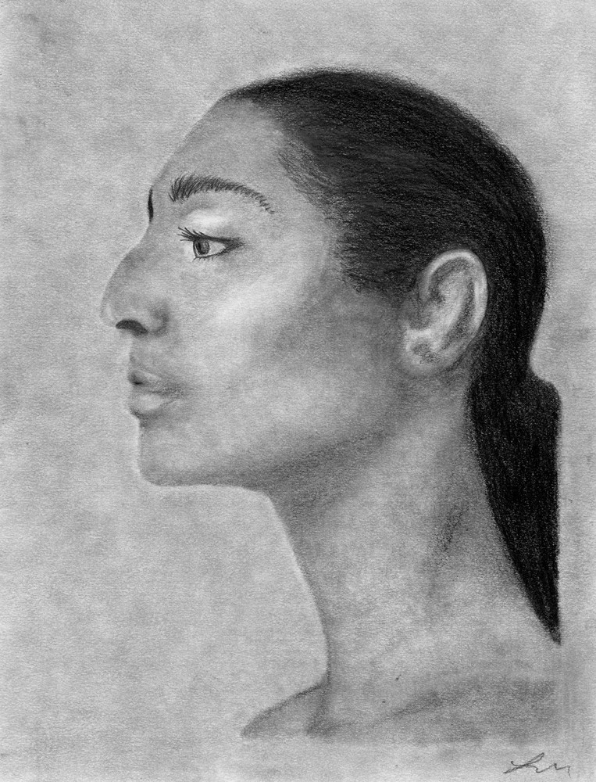
Mark updates will happen
frequently
ዝማኔዎች በተደጋጋሚ ይከሰታሉ።
سوف تحدث تحديثات العلامة بشكل متكرر.
Les actualitzacions de marca es produiran amb freqüència.
标记更新将会频繁发生。
به روز رسانی علامت گذاری به طور مکرر اتفاق می افتد.
मार्क अपडेट अक्सर होते रहेंगे.
マークの更新は頻繁に行われます。
마크 업데이트는 자주 이루어질 예정입니다.
Nûvekirinên nîşankirinê dê pir caran çêbibin.
Atualizações de marca ocorrerão com frequência.
ਮਾਰਕ ਅੱਪਡੇਟ ਅਕਸਰ ਵਾਪਰਨਗੇ।
Обновления отметок будут происходить часто.
Calaamadee waxa cusub ayaa dhici doona si joogto ah.
Las actualizaciones de Mark se realizarán con frecuencia.
Masasisho ya alama yatatokea mara kwa mara.
Ang mga pag-update ng marka ay madalas na mangyayari.
Mark güncellemeleri sıklıkla gerçekleşecektir.
Оновлення позначок відбуватимуться часто.
Việc cập nhật nhãn hiệu sẽ diễn ra thường xuyên.
Leelah Makhoul, Fall 2022
The most useful thing I can do for you is to give you daily verbal feedback on your performance while you are working. I try to check in with every student every day, but the classes are very large.
I will also keep you updated on your current mark. I include your current mark with the results of nearly every assignment that I return to you.
I will typically have marks input into PowerSchool within a week of assignments being due. There is an exception to this: I think it is a bad idea to mark when I am sick!
I also provide students with a paper copy of their marks roughly once per month.
Notes:
Current Art 10 languages shortened next to English, Summer 2025 generated on 8/11/2025
Mark updates will happen frequently. The most useful thing I can do for you is to give you daily verbal feedback on your performance while you are working. I try to check in with every student every day, but the classes are very large. I will also keep you updated on your current mark. I include your current mark with the results of nearly every assignment that I return to you. I will typically have marks input into PowerSchool within a week of assignments being due. There is an exception to this: I think it is a bad idea to mark when I am sick! I also provide students with a paper copy of their marks roughly once per month.
Shortened text:
Mark updates will happen frequently.
===
shqiptare - Albanian
Përditësimet e shënimeve do të ndodhin shpesh. Gjëja më e dobishme që mund të bëj për ju është t'ju jap komente verbale të përditshme për performancën tuaj ndërsa jeni duke punuar. Përpiqem të kontaktoj me çdo student çdo ditë, por klasat janë shumë të mëdha. Unë gjithashtu do t'ju mbaj të përditësuar për shenjën tuaj aktuale. Unë e përfshij notën tuaj aktuale me rezultatet e pothuajse çdo detyrë që ju kthej. Zakonisht do të kem shënime në PowerSchool brenda një jave pas përfundimit të detyrave. Ekziston një përjashtim nga kjo: mendoj se është një ide e keqe të shënoj kur jam i sëmurë! Unë gjithashtu u jap studentëve një kopje letre të notave të tyre afërsisht një herë në muaj.
አማርኛ - Amharic
ዝማኔዎች በተደጋጋሚ ይከሰታሉ። ላደርግልህ የምችለው በጣም ጠቃሚው ነገር በምትሠራበት ጊዜ በአፈጻጸምህ ላይ በየቀኑ የቃል አስተያየት መስጠት ነው። በየቀኑ ከእያንዳንዱ ተማሪ ጋር ለመፈተሽ እሞክራለሁ, ነገር ግን ክፍሎቹ በጣም ትልቅ ናቸው. እንዲሁም አሁን ባለው ምልክትዎ ላይ ወቅታዊ መረጃ እሰጥዎታለሁ። የአሁኑን ምልክትህን ወደ አንተ የምመለስበትን እያንዳንዱን ተግባር ከሞላ ጎደል ውጤቶች ጋር አካትቻለሁ። በመደበኛነት ወደ ፓወር ትምህርት ቤት የማርክ ግቤት ስራዎች በተጠናቀቁ በአንድ ሳምንት ውስጥ ይኖረኛል። ከዚህ የተለየ ነገር አለ: እኔ ታምሜያለሁ ጊዜ ምልክት ማድረግ መጥፎ ሀሳብ ይመስለኛል! በወር አንድ ጊዜ ያህል ለተማሪዎች የማርክ ወረቀት ቅጂ አቀርባለሁ።
عربي - Arabic
سيتم تحديث الدرجات بشكل متكرر. أفضل ما يمكنني تقديمه لك هو إعطاؤك تقييمًا شفهيًا يوميًا لأدائك أثناء العمل. أحاول التواصل مع كل طالب يوميًا، لكن الفصول الدراسية كبيرة جدًا. سأبقيك أيضًا على اطلاع دائم بدرجاتك الحالية. أرفق درجتك الحالية مع نتائج كل واجب تقريبًا أعيده إليك. عادةً ما أضيف الدرجات إلى PowerSchool خلال أسبوع من موعد تسليم الواجبات. هناك استثناء: أعتقد أنه من غير الجيد تصحيح درجاتي وأنا مريض! كما أزود الطلاب بنسخة ورقية من درجاتهم مرة واحدة شهريًا تقريبًا.
հայերեն - Armenian
Նշումների թարմացումները հաճախակի կլինեն: Ամենաօգտակար բանը, որ կարող եմ անել ձեզ համար, ձեր աշխատանքի ընթացքում ամենօրյա բանավոր կարծիք հայտնելն է ձեր կատարողականի վերաբերյալ: Ամեն օր փորձում եմ ստուգել յուրաքանչյուր ուսանողի հետ, բայց դասերը շատ մեծ են: Ես նաև ձեզ կտեղեկացնեմ ձեր ընթացիկ նշանի մասին: Ես ներառում եմ ձեր ընթացիկ գնահատականը գրեթե բոլոր առաջադրանքների արդյունքների հետ, որոնք ես վերադարձնում եմ ձեզ: Ես սովորաբար գնահատականներ կունենամ PowerSchool-ում առաջադրանքների ավարտից հետո մեկ շաբաթվա ընթացքում: Սրանում կա բացառություն. ես կարծում եմ, որ վատ գաղափար է նշել, երբ ես հիվանդ եմ: Ես նաև ուսանողներին տրամադրում եմ իրենց գնահատականների թղթային պատճենը մոտավորապես ամիսը մեկ անգամ:
Català - Catalan
Les actualitzacions de marca es produiran amb freqüència. El més útil que puc fer per tu és donar-te comentaris verbals diaris sobre el teu rendiment mentre estàs treballant. Intento consultar cada dia amb tots els alumnes, però les classes són molt nombroses. També us mantindré informat de la vostra marca actual. Inclou la vostra nota actual amb els resultats de gairebé totes les tasques que us torno. Normalment tindré l'entrada de notes a PowerSchool dins d'una setmana des de la data de lliurament de les tasques. Hi ha una excepció a això: crec que és una mala idea marcar quan estic malalt! També proporciono als estudiants una còpia en paper de les seves notes aproximadament un cop al mes.
中文 - Chinese
成绩会经常更新。我能为你做的最有用的事情就是在你学习期间每天口头反馈你的表现。我尽量每天都与每位学生沟通，但班级人数很多。我也会及时更新你目前的成绩。我几乎会在每份作业的成绩单里附上你目前的成绩。我通常会在作业截止后一周内将成绩录入 PowerSchool。但有一个例外：我觉得生病的时候批改作业不太好！我大约每月还会向学生提供一次纸质成绩单。
Nederlands - Dutch
Cijferupdates zullen regelmatig plaatsvinden. Het nuttigste wat ik voor je kan doen, is je dagelijks mondelinge feedback geven op je prestaties terwijl je werkt. Ik probeer elke dag contact met elke student op te nemen, maar de klassen zijn erg druk. Ik houd je ook op de hoogte van je huidige cijfer. Ik voeg je huidige cijfer toe aan de resultaten van bijna elke opdracht die ik je terugstuur. Meestal worden de cijfers binnen een week na de inleverdatum in PowerSchool ingevoerd. Er is één uitzondering: ik vind het een slecht idee om na te kijken als ik ziek ben! Ik geef studenten ook ongeveer één keer per maand een papieren versie van hun cijfers.
فارسی - Farsi
به روز رسانی علامت گذاری به طور مکرر اتفاق می افتد. مفیدترین کاری که می توانم برای شما انجام دهم این است که در حین کار روزانه به شما بازخورد شفاهی درباره عملکردتان بدهم. من سعی می کنم هر روز با هر دانش آموزی چک کنم، اما کلاس ها بسیار زیاد است. من همچنین شما را در مورد علامت فعلی خود به روز خواهم کرد. من علامت فعلی شما را با نتایج تقریباً هر تکلیفی که به شما باز می‌گردانم، اضافه می‌کنم. من معمولاً در عرض یک هفته پس از موعد انجام تکالیف، نمرات را به PowerSchool وارد می کنم. یک استثنا در این مورد وجود دارد: فکر می کنم این ایده بدی است که وقتی بیمار هستم علامت گذاری کنم! من همچنین تقریباً هر ماه یک نسخه کاغذی از نمرات خود را به دانش آموزان ارائه می کنم.
Français - French
Les mises à jour des notes seront fréquentes. Le plus utile pour vous est de vous donner un retour oral quotidien sur vos performances pendant que vous travaillez. J'essaie de prendre des nouvelles de chaque élève chaque jour, mais les classes sont très nombreuses. Je vous tiendrai également informé(e) de vos notes actuelles. J'inclus votre note actuelle avec les résultats de presque tous les devoirs que je vous rends. Je saisis généralement les notes dans PowerSchool dans la semaine suivant la remise des devoirs. Il y a une exception : je pense que corriger quand je suis malade est une mauvaise idée ! Je fournis également aux élèves une copie papier de leurs notes environ une fois par mois.
Deutsch - German
Notenaktualisierungen erfolgen regelmäßig. Das Nützlichste, was ich für Sie tun kann, ist, Ihnen täglich mündliches Feedback zu Ihrer Leistung zu geben, während Sie arbeiten. Ich versuche, jeden Schüler täglich zu kontaktieren, aber die Klassen sind sehr groß. Ich halte Sie auch über Ihre aktuelle Note auf dem Laufenden. Ich füge Ihre aktuelle Note den Ergebnissen fast jeder Aufgabe bei, die ich Ihnen zurückgebe. Normalerweise füge ich die Noten innerhalb einer Woche nach Abgabe der Aufgaben in PowerSchool ein. Es gibt eine Ausnahme: Ich halte es für keine gute Idee, Korrekturen vorzunehmen, wenn ich krank bin! Außerdem stelle ich den Schülern etwa einmal im Monat eine Papierkopie ihrer Noten zur Verfügung.
ગુજરાતી - Gujarati
માર્ક અપડેટ્સ વારંવાર થશે. હું તમારા માટે સૌથી ઉપયોગી બાબત એ છે કે તમે કામ કરતા હો ત્યારે તમારા પ્રદર્શન પર તમને દૈનિક મૌખિક પ્રતિસાદ આપવો. હું દરરોજ દરેક વિદ્યાર્થી સાથે તપાસ કરવાનો પ્રયાસ કરું છું, પરંતુ વર્ગો ખૂબ મોટા છે. હું તમને તમારા વર્તમાન માર્ક પર પણ અપડેટ રાખીશ. હું તમને પરત કરું છું તે લગભગ દરેક અસાઇનમેન્ટના પરિણામો સાથે તમારા વર્તમાન ચિહ્નનો સમાવેશ કરું છું. અસાઇનમેન્ટ બાકી હોવાના એક અઠવાડિયાની અંદર સામાન્ય રીતે મારી પાસે પાવરસ્કૂલમાં માર્કસ ઇનપુટ હશે. આમાં એક અપવાદ છે: મને લાગે છે કે જ્યારે હું બીમાર હોઉં ત્યારે ચિહ્નિત કરવું એ ખરાબ વિચાર છે! હું વિદ્યાર્થીઓને તેમના માર્કસની પેપર કોપી પણ મહિનામાં લગભગ એક વાર પ્રદાન કરું છું.
हिंदी - Hindi
अंक अपडेट अक्सर होते रहेंगे। आपके लिए सबसे उपयोगी बात जो मैं कर सकता हूँ, वह यह है कि जब आप काम कर रहे हों, तो आपको आपके प्रदर्शन पर रोज़ाना मौखिक प्रतिक्रिया देता रहूँ। मैं हर दिन हर छात्र से संपर्क करने की कोशिश करता हूँ, लेकिन कक्षाएँ बहुत बड़ी होती हैं। मैं आपको आपके वर्तमान अंकों के बारे में भी अपडेट करता रहूँगा। मैं आपको लौटाए गए लगभग हर असाइनमेंट के परिणामों में आपके वर्तमान अंक शामिल करता हूँ। आमतौर पर असाइनमेंट जमा होने के एक हफ़्ते के भीतर मैं पावरस्कूल में अपने अंक दर्ज कर देता हूँ। इसका एक अपवाद है: मुझे लगता है कि जब मैं बीमार हूँ तो अंक देना एक बुरा विचार है! मैं छात्रों को लगभग हर महीने एक बार उनके अंकों की एक कागज़ी प्रति भी देता हूँ।
Italiano - Italian
Gli aggiornamenti dei voti saranno frequenti. La cosa più utile che posso fare per te è fornirti un feedback verbale quotidiano sul tuo rendimento mentre lavori. Cerco di confrontarmi con ogni studente ogni giorno, ma le classi sono molto numerose. Ti terrò anche aggiornato sul tuo voto attuale. Allego il tuo voto attuale ai risultati di quasi tutti i compiti che ti consegno. In genere, i voti vengono inseriti in PowerSchool entro una settimana dalla consegna dei compiti. C'è un'eccezione: penso che sia una cattiva idea correggere quando sono malato! Fornisco anche agli studenti una copia cartacea dei loro voti circa una volta al mese.
日本語 - Japanese
成績は頻繁に更新されます。私が皆さんにできる最も有益なことは、皆さんが学習している間、毎日口頭でパフォーマンスに関するフィードバックを提供することです。私は毎日すべての生徒と連絡を取るように努めていますが、クラスは非常に大人数です。また、現在の成績についても随時お知らせします。提出するほぼすべての課題の結果に、現在の成績を記載しています。通常、課題提出期限から1週間以内にPowerSchoolに成績を入力します。ただし、例外があります。私が病気の時は採点しない方が良いと考えているからです。また、月に1回程度、生徒に成績の紙のコピーをお渡ししています。
한국어 - Korean
성적 업데이트는 자주 진행됩니다. 제가 해줄 수 있는 가장 유용한 것은 여러분이 공부하는 동안 매일 구두로 피드백을 드리는 것입니다. 매일 모든 학생과 소통하려고 노력하지만, 수업 규모가 매우 큽니다. 또한 여러분의 현재 성적도 계속 업데이트해 드리겠습니다. 제가 돌려드리는 거의 모든 과제의 결과에 여러분의 현재 성적을 포함시켜 드립니다. 일반적으로 과제 제출 후 일주일 이내에 PowerSchool에 성적을 입력하게 됩니다. 하지만 예외가 있습니다. 제가 아플 때 채점하는 것은 좋지 않다고 생각합니다! 또한 학생들에게는 한 달에 한 번 정도 종이 성적표를 제공합니다.
Kurdî - Kurdish
Nûvekirinên nîşankirinê dê pir caran çêbibin. Tiştê herî bikêrhatî ku ez dikarim ji we re bikim ev e ku dema ku hûn dixebitin li ser performansa we nerînên devkî yên rojane bidin we. Ez hewl didim ku her roj bi her xwendekarek re kontrol bikim, lê ders pir mezin in. Ez ê jî we li ser nîşana weya heyî nûve bikim. Ez nîşana weya heyî bi encamên hema hema her peywira ku ez ji we re vedigerim vedigirim. Ez ê bi gelemperî di nav hefteyek ji peywiran de di nav PowerSchool de nîşanan bidim. Di vê yekê de îstîsnayek heye: Ez difikirim ku gava ez nexweş bim nîşankirinek xirab e! Di heman demê de ez hema hema mehê carekê kopiyek kaxez a nîşaneyên wan pêşkêşî xwendekaran dikim.
Melayu - Malay
Kemas kini tanda akan kerap berlaku. Perkara paling berguna yang boleh saya lakukan untuk anda ialah memberi anda maklum balas lisan setiap hari tentang prestasi anda semasa anda bekerja. Saya cuba mendaftar masuk dengan setiap pelajar setiap hari, tetapi kelasnya sangat besar. Saya juga akan memaklumkan anda tentang markah semasa anda. Saya sertakan markah semasa anda dengan keputusan hampir setiap tugasan yang saya pulangkan kepada anda. Saya biasanya akan mempunyai input markah ke dalam PowerSchool dalam masa seminggu selepas tugasan perlu dibayar. Terdapat pengecualian untuk ini: Saya fikir ia adalah idea yang tidak baik untuk menandakan apabila saya sakit! Saya juga menyediakan pelajar dengan salinan kertas markah mereka kira-kira sekali sebulan.
മലയാളം - Malayalam
മാർക്ക് അപ്ഡേറ്റുകൾ ഇടയ്ക്കിടെ സംഭവിക്കും. നിങ്ങൾ ജോലി ചെയ്യുന്ന സമയത്ത് നിങ്ങളുടെ പ്രകടനത്തെക്കുറിച്ച് ദിവസേന വാക്കാലുള്ള ഫീഡ്‌ബാക്ക് നൽകുക എന്നതാണ് നിങ്ങൾക്ക് ചെയ്യാൻ കഴിയുന്ന ഏറ്റവും ഉപയോഗപ്രദമായ കാര്യം. എല്ലാ ദിവസവും എല്ലാ വിദ്യാർത്ഥികളുമായും പരിശോധിക്കാൻ ഞാൻ ശ്രമിക്കുന്നു, എന്നാൽ ക്ലാസുകൾ വളരെ വലുതാണ്. നിങ്ങളുടെ നിലവിലെ മാർക്കിനെക്കുറിച്ച് ഞാൻ നിങ്ങളെ അറിയിക്കുകയും ചെയ്യും. ഞാൻ നിങ്ങൾക്ക് തിരികെ നൽകുന്ന മിക്കവാറും എല്ലാ അസൈൻമെൻ്റുകളുടെയും ഫലങ്ങളോടൊപ്പം നിങ്ങളുടെ നിലവിലെ അടയാളം ഞാൻ ഉൾപ്പെടുത്തുന്നു. അസൈൻമെൻ്റുകൾ ലഭിക്കുന്നതിന് ഒരാഴ്ചയ്ക്കുള്ളിൽ എനിക്ക് സാധാരണയായി PowerSchool-ലേക്ക് മാർക്ക് ഇൻപുട്ട് ഉണ്ടാകും. ഇതിന് ഒരു അപവാദമുണ്ട്: എനിക്ക് അസുഖം വരുമ്പോൾ അടയാളപ്പെടുത്തുന്നത് മോശമായ ആശയമാണെന്ന് ഞാൻ കരുതുന്നു! മാസത്തിലൊരിക്കൽ ഞാൻ വിദ്യാർത്ഥികൾക്ക് അവരുടെ മാർക്കിൻ്റെ പേപ്പർ പകർപ്പും നൽകുന്നു.
नेपाली - Nepali
मार्क अपडेटहरू बारम्बार हुनेछन्। तपाईले काम गरिरहँदा तपाईको कार्यसम्पादनमा दैनिक मौखिक प्रतिक्रिया दिनु भनेको मैले तपाईको लागि गर्न सक्ने सबैभन्दा उपयोगी कुरा हो। म हरेक दिन हरेक विद्यार्थीसँग चेक इन गर्ने प्रयास गर्छु, तर कक्षाहरू धेरै ठूला छन्। म तपाइँलाई तपाइँको हालको मार्क मा पनि अपडेट राख्नेछु। म तपाईलाई फर्काउने लगभग हरेक असाइनमेन्टको नतिजाको साथ तपाईको हालको चिन्ह समावेश गर्दछु। मसँग साधारणतया असाइनमेन्टहरू बाँकी भएको एक हप्ता भित्रमा पावरस्कूलमा अंकहरू इनपुट हुनेछ। यसमा एउटा अपवाद छ: मलाई लाग्छ कि म बिरामी हुँदा चिन्ह लगाउनु नराम्रो विचार हो! म विद्यार्थीहरूलाई तिनीहरूको अंकको कागजको प्रति महिनामा एक पटक उपलब्ध गराउँछु।
پښتو - Pashto
د نښه کولو تازه معلومات به په مکرر ډول پیښ شي. ترټولو ګټور شی چې زه یې ستاسو لپاره کولی شم تاسو ته د کار کولو پرمهال ستاسو د فعالیت په اړه ورځني لفظي فیډبیک درکړم. زه هڅه کوم چې هره ورځ د هر زده کونکي سره وګورم، مګر ټولګي خورا لوی دي. زه به تاسو ته ستاسو د اوسني نښه په اړه هم تازه وساتم. زه ستاسو اوسنی نښه د نږدې هرې دندې پایلې سره شاملوم چې زه یې تاسو ته بیرته راګرځم. زه به په عموم ډول د دندې د ټاکل کیدو په یوه اونۍ کې په PowerSchool کې د نمرو داخل کړم. پدې کې یو استثنا شتون لري: زه فکر کوم چې دا یو بد نظر دی کله چې زه ناروغ یم په نښه کول! زه زده کونکو ته په میاشت کې یو ځل د دوی د نمرو د کاغذ کاپي هم چمتو کوم.
Português - Portuguese
As atualizações de notas ocorrerão com frequência. A coisa mais útil que posso fazer por você é fornecer feedback verbal diário sobre seu desempenho enquanto você estiver trabalhando. Tento entrar em contato com todos os alunos todos os dias, mas as turmas são muito grandes. Também manterei você atualizado sobre sua nota atual. Incluo sua nota atual com os resultados de quase todas as tarefas que entrego. Normalmente, as notas são inseridas no PowerSchool dentro de uma semana após o prazo de entrega das tarefas. Há uma exceção: acho uma má ideia corrigir quando estou doente! Também forneço aos alunos uma cópia impressa de suas notas aproximadamente uma vez por mês.
ਪੰਜਾਬੀ - Punjabi
ਮਾਰਕ ਅੱਪਡੇਟ ਅਕਸਰ ਵਾਪਰਨਗੇ। ਸਭ ਤੋਂ ਲਾਭਦਾਇਕ ਚੀਜ਼ ਜੋ ਮੈਂ ਤੁਹਾਡੇ ਲਈ ਕਰ ਸਕਦਾ ਹਾਂ ਉਹ ਹੈ ਜਦੋਂ ਤੁਸੀਂ ਕੰਮ ਕਰ ਰਹੇ ਹੋਵੋ ਤਾਂ ਤੁਹਾਡੀ ਕਾਰਗੁਜ਼ਾਰੀ ਬਾਰੇ ਤੁਹਾਨੂੰ ਰੋਜ਼ਾਨਾ ਜ਼ੁਬਾਨੀ ਫੀਡਬੈਕ ਦੇਣਾ ਹੈ। ਮੈਂ ਹਰ ਰੋਜ਼ ਹਰ ਵਿਦਿਆਰਥੀ ਨਾਲ ਚੈੱਕ-ਇਨ ਕਰਨ ਦੀ ਕੋਸ਼ਿਸ਼ ਕਰਦਾ ਹਾਂ, ਪਰ ਕਲਾਸਾਂ ਬਹੁਤ ਵੱਡੀਆਂ ਹਨ। ਮੈਂ ਤੁਹਾਨੂੰ ਤੁਹਾਡੇ ਮੌਜੂਦਾ ਨਿਸ਼ਾਨ 'ਤੇ ਵੀ ਅਪਡੇਟ ਰੱਖਾਂਗਾ। ਮੈਂ ਤੁਹਾਡੇ ਮੌਜੂਦਾ ਨਿਸ਼ਾਨ ਨੂੰ ਲਗਭਗ ਹਰ ਅਸਾਈਨਮੈਂਟ ਦੇ ਨਤੀਜਿਆਂ ਨਾਲ ਸ਼ਾਮਲ ਕਰਦਾ ਹਾਂ ਜੋ ਮੈਂ ਤੁਹਾਨੂੰ ਵਾਪਸ ਕਰਦਾ ਹਾਂ। ਮੇਰੇ ਕੋਲ ਖਾਸ ਤੌਰ 'ਤੇ ਅਸਾਈਨਮੈਂਟਾਂ ਦੇ ਬਕਾਇਆ ਹੋਣ ਦੇ ਇੱਕ ਹਫ਼ਤੇ ਦੇ ਅੰਦਰ ਪਾਵਰਸਕੂਲ ਵਿੱਚ ਅੰਕਾਂ ਦਾ ਇੰਪੁੱਟ ਹੋਵੇਗਾ। ਇਸਦਾ ਇੱਕ ਅਪਵਾਦ ਹੈ: ਮੈਨੂੰ ਲਗਦਾ ਹੈ ਕਿ ਜਦੋਂ ਮੈਂ ਬਿਮਾਰ ਹੁੰਦਾ ਹਾਂ ਤਾਂ ਨਿਸ਼ਾਨ ਲਗਾਉਣਾ ਇੱਕ ਬੁਰਾ ਵਿਚਾਰ ਹੈ! ਮੈਂ ਵਿਦਿਆਰਥੀਆਂ ਨੂੰ ਉਹਨਾਂ ਦੇ ਅੰਕਾਂ ਦੀ ਇੱਕ ਪੇਪਰ ਕਾਪੀ ਵੀ ਹਰ ਮਹੀਨੇ ਲਗਭਗ ਇੱਕ ਵਾਰ ਪ੍ਰਦਾਨ ਕਰਦਾ ਹਾਂ।
Русский - Russian
Обновление оценок будет происходить часто. Самое полезное, что я могу для вас сделать, — это ежедневно предоставлять устную обратную связь о вашей успеваемости во время работы. Я стараюсь ежедневно связываться с каждым учеником, но группы очень большие. Я также буду держать вас в курсе ваших текущих оценок. Я прилагаю вашу текущую оценку к результатам практически каждого задания, которое возвращаю вам. Обычно я вношу оценки в PowerSchool в течение недели после сдачи заданий. Есть одно исключение: я считаю, что не стоит выставлять оценки, когда болею! Я также примерно раз в месяц предоставляю ученикам распечатанные оценки.
српски - Serbian
Ажурирања ознака ће се често дешавати. Најкориснија ствар коју могу да урадим за вас је да вам свакодневно дајем вербалне повратне информације о вашем учинку док радите. Трудим се да се свакодневно јављам са сваким учеником, али одељења су веома велика. Такође ћу вас обавештавати о вашој тренутној оцени. Укључујем вашу тренутну оцену са резултатима скоро сваког задатка који вам враћам. Обично ћу добити оцене у ПоверСцхоол-у у року од недељу дана од доспећа задатака. Постоји изузетак од овога: мислим да је лоша идеја да обележавам када сам болестан! Такође дајем студентима папирну копију њихових оцена отприлике једном месечно.
Soomaali - Somali
Calaamadee waxa cusub ayaa dhici doona si joogto ah. Waxa ugu faa'iidada badan ee aan kuu samayn karo waa inaan maalin walba ku siiyo jawaab celin afka ah oo ku saabsan waxqabadkaaga markaad shaqaynayso. Waxaan isku dayaa inaan maalin kasta la socdo arday kasta, laakiin fasaladu aad bay u badan yihiin. Waxaan sidoo kale idinla socodsiin doonaa wixii ku saabsan calaamaddaada hadda. Waxaan ku daraa summadaada hadda iyo natiijooyinka ku dhawaad hawl kasta oo aan kuu soo celiyo. Caadi ahaan waxa aan geli doonaa summada PowerSchool usbuuc gudihiis marka la ii diro. Waxaa jira arrin ka reeban tan: Waxaan u maleynayaa inay fikrad xun tahay in la calaamadiyo marka aan buko! Waxaan sidoo kale siiyaa ardayda nuqul warqad ah oo calaamadahooda qiyaastii hal mar bishii.
Español - Spanish
Las calificaciones se actualizarán con frecuencia. Lo más útil que puedo hacer por ti es darte retroalimentación verbal diaria sobre tu desempeño mientras trabajas. Intento comunicarme con cada estudiante a diario, pero las clases son muy numerosas. También te mantendré al tanto de tu calificación actual. La incluyo con los resultados de casi todas las tareas que te devuelvo. Normalmente, las calificaciones se ingresan en PowerSchool una semana después de la fecha de entrega. Hay una excepción: ¡creo que no es buena idea calificar cuando estoy enfermo! También les doy a los estudiantes una copia impresa de sus calificaciones aproximadamente una vez al mes.
basa Sunda - Sundanese
Tanda apdet bakal sering lumangsung. Hal anu pang gunana anu kuring tiasa laksanakeun pikeun anjeun nyaéta masihan anjeun eupan balik lisan unggal dinten ngeunaan pagelaran anjeun nalika anjeun damel. Kuring nyobian mariksa sareng unggal murid unggal dinten, tapi kelasna ageung pisan. Kuring ogé bakal tetep anjeun diropéa dina tanda anjeun ayeuna. Kuring kalebet tanda anjeun ayeuna sareng hasil ampir unggal tugas anu kuring uih deui ka anjeun. Kuring biasana bakal gaduh input tanda kana PowerSchool dina saminggu saatos tugas. Aya pangecualian pikeun ieu: Jigana éta ide goréng pikeun nandaan nalika kuring gering! Kuring ogé nyadiakeun murid salinan kertas tanda maranéhna kasarna sakali per bulan.
kiswahili - Swahili
Masasisho ya alama yatatokea mara kwa mara. Jambo muhimu zaidi ninaloweza kukufanyia ni kukupa maoni ya kila siku ya mdomo juu ya utendaji wako unapofanya kazi. Ninajaribu kuingia na kila mwanafunzi kila siku, lakini madarasa ni makubwa sana. Pia nitaendelea kukujuza kuhusu alama yako ya sasa. Ninajumuisha alama yako ya sasa na matokeo ya karibu kila kazi ninayokurudishia. Kwa kawaida nitakuwa na ingizo la alama kwenye PowerSchool ndani ya wiki moja baada ya kazi kukamilika. Kuna ubaguzi kwa hili: Nadhani ni wazo mbaya kuweka alama ninapokuwa mgonjwa! Pia ninawapa wanafunzi nakala ya karatasi ya alama zao takriban mara moja kwa mwezi.
svenska - Swedish
Markuppdateringar kommer att ske ofta. Det mest användbara jag kan göra för dig är att ge dig daglig verbal feedback på din prestation medan du arbetar. Jag försöker checka in med varje elev varje dag, men klasserna är väldigt stora. Jag kommer också att hålla dig uppdaterad om ditt nuvarande märke. Jag inkluderar ditt nuvarande betyg med resultaten av nästan varje uppgift som jag lämnar tillbaka till dig. Jag kommer vanligtvis att ha poäng inmatade i PowerSchool inom en vecka efter det att uppgifterna är klara. Det finns ett undantag från detta: jag tycker att det är en dålig idé att markera när jag är sjuk! Jag ger också eleverna en papperskopia av sina betyg ungefär en gång i månaden.
Tagalog
Ang mga pag-update ng marka ay madalas na mangyayari. Ang pinakakapaki-pakinabang na bagay na magagawa ko para sa iyo ay ang bigyan ka ng pang-araw-araw na pandiwang feedback sa iyong pagganap habang ikaw ay nagtatrabaho. Sinusubukan kong mag-check in sa bawat estudyante araw-araw, ngunit napakalaki ng mga klase. Papanatilihin din kitang updated sa iyong kasalukuyang marka. Isinama ko ang iyong kasalukuyang marka sa mga resulta ng halos bawat takdang-aralin na ibabalik ko sa iyo. Karaniwang magkakaroon ako ng mga marka ng input sa PowerSchool sa loob ng isang linggo pagkatapos ng mga takdang-aralin. Mayroong isang pagbubukod dito: Sa tingin ko ay isang masamang ideya na markahan kapag ako ay may sakit! Nagbibigay din ako sa mga mag-aaral ng papel na kopya ng kanilang mga marka nang halos isang beses bawat buwan.
தமிழ் - Tamil
குறி புதுப்பிப்புகள் அடிக்கடி நடக்கும். நான் உங்களுக்காகச் செய்யக்கூடிய மிகவும் பயனுள்ள விஷயம் என்னவென்றால், நீங்கள் பணிபுரியும் போது உங்கள் செயல்திறனைப் பற்றி தினசரி வாய்மொழியாகக் கருத்து தெரிவிப்பதாகும். நான் ஒவ்வொரு நாளும் ஒவ்வொரு மாணவரையும் பார்க்க முயற்சிக்கிறேன், ஆனால் வகுப்புகள் மிகப் பெரியவை. உங்களின் தற்போதைய குறி குறித்தும் நான் உங்களுக்கு அறிவிப்பேன். நான் உங்களிடம் திரும்பும் கிட்டத்தட்ட ஒவ்வொரு பணியின் முடிவுகளிலும் உங்களின் தற்போதைய குறியைச் சேர்த்துள்ளேன். பணிகள் முடிவடைந்த ஒரு வாரத்திற்குள் பவர்ஸ்கூலில் மதிப்பெண்களை உள்ளீடு செய்துவிடுவேன். இதற்கு விதிவிலக்கு உண்டு: நான் நோய்வாய்ப்பட்டிருக்கும்போது குறி வைப்பது ஒரு மோசமான யோசனை என்று நினைக்கிறேன்! மாணவர்களுக்கு அவர்களின் மதிப்பெண்களின் தாள் நகலையும் மாதத்திற்கு ஒருமுறை வழங்குகிறேன்.
แบบไทย - Thai
จะมีการอัปเดตคะแนนบ่อยๆ สิ่งที่เป็นประโยชน์ที่สุดที่ฉันทำได้สำหรับคุณคือการให้คำติชมเกี่ยวกับผลการเรียนของคุณเป็นคำพูดทุกวันในขณะที่คุณทำงาน ฉันพยายามตรวจสอบนักเรียนทุกคนทุกวัน แต่ชั้นเรียนมีขนาดใหญ่มาก ฉันจะอัปเดตคะแนนปัจจุบันของคุณให้คุณทราบด้วย โดยฉันจะรวมคะแนนปัจจุบันของคุณไว้กับผลงานเกือบทุกชิ้นที่ฉันส่งให้คุณ โดยปกติฉันจะป้อนคะแนนลงใน PowerSchool ภายในหนึ่งสัปดาห์หลังจากส่งงาน แต่มีข้อยกเว้นคือ ฉันคิดว่าการตรวจเมื่อฉันป่วยเป็นความคิดที่ไม่ดี! ฉันยังให้สำเนาคะแนนกระดาษแก่นักเรียนประมาณเดือนละครั้ง
Türkçe - Turkish
Not güncellemeleri sık sık yapılacaktır. Sizin için yapabileceğim en faydalı şey, çalışırken performansınız hakkında size günlük sözlü geri bildirimde bulunmaktır. Her gün her öğrenciyle görüşmeye çalışıyorum, ancak sınıflar çok kalabalık. Ayrıca sizi güncel notunuz hakkında da bilgilendireceğim. Size geri gönderdiğim neredeyse her ödevin sonuçlarına güncel notunuzu da ekliyorum. Genellikle ödevlerin teslim tarihinden itibaren bir hafta içinde notları PowerSchool'a girerim. Bunun bir istisnası var: Hastayken not vermenin kötü bir fikir olduğunu düşünüyorum! Ayrıca öğrencilere notlarının basılı bir kopyasını yaklaşık ayda bir veriyorum.
Українська - Ukrainian
Оновлення позначок відбуватимуться часто. Найкорисніше, що я можу зробити для вас, це щоденно давати вам усний відгук про вашу ефективність під час роботи. Я намагаюся перевіряти кожного учня щодня, але класи дуже великі. Я також повідомлятиму вам про вашу поточну оцінку. Я додаю вашу поточну оцінку до результатів майже кожного завдання, яке я вам повертаю. Зазвичай оцінки заносяться в PowerSchool протягом тижня після завершення завдань. З цього є виняток: я вважаю, що це погана ідея відзначати, коли я хворий! Я також надаю студентам паперову копію їхніх оцінок приблизно раз на місяць.
اردو - Urdu
نشان زد اپ ڈیٹس اکثر ہوتے رہیں گے۔ سب سے مفید چیز جو میں آپ کے لیے کر سکتا ہوں وہ یہ ہے کہ آپ کام کرتے وقت آپ کی کارکردگی پر روزانہ زبانی رائے دیں۔ میں ہر روز ہر طالب علم کے ساتھ چیک کرنے کی کوشش کرتا ہوں، لیکن کلاسز بہت بڑی ہیں۔ میں آپ کو آپ کے موجودہ نشان پر بھی اپ ڈیٹ کرتا رہوں گا۔ میں آپ کے موجودہ نشان کو تقریباً ہر اسائنمنٹ کے نتائج کے ساتھ شامل کرتا ہوں جو میں آپ کو واپس کرتا ہوں۔ میں عام طور پر اسائنمنٹس کی ادائیگی کے ایک ہفتے کے اندر پاور اسکول میں نمبروں کا ان پٹ کروں گا۔ اس میں ایک استثناء ہے: میرے خیال میں جب میں بیمار ہوں تو نشان لگانا برا خیال ہے! میں طالب علموں کو ان کے نمبروں کی کاغذی کاپی بھی مہینے میں تقریباً ایک بار فراہم کرتا ہوں۔
Tiếng Việt - Vietnamese
Điểm số sẽ được cập nhật thường xuyên. Điều hữu ích nhất tôi có thể làm cho bạn là cung cấp cho bạn phản hồi bằng lời nói hàng ngày về kết quả học tập của bạn trong quá trình học. Tôi cố gắng kiểm tra với tất cả học sinh mỗi ngày, nhưng các lớp học rất đông. Tôi cũng sẽ cập nhật điểm số hiện tại của bạn. Tôi sẽ bao gồm điểm số hiện tại của bạn cùng với kết quả của hầu hết các bài tập mà tôi trả lại cho bạn. Tôi thường sẽ nhập điểm vào PowerSchool trong vòng một tuần trước khi bài tập đến hạn. Có một ngoại lệ: Tôi nghĩ chấm điểm khi tôi bị ốm là một ý tưởng tồi! Tôi cũng cung cấp cho học sinh bản sao điểm số giấy của các em khoảng một lần mỗi tháng.

Slide 12
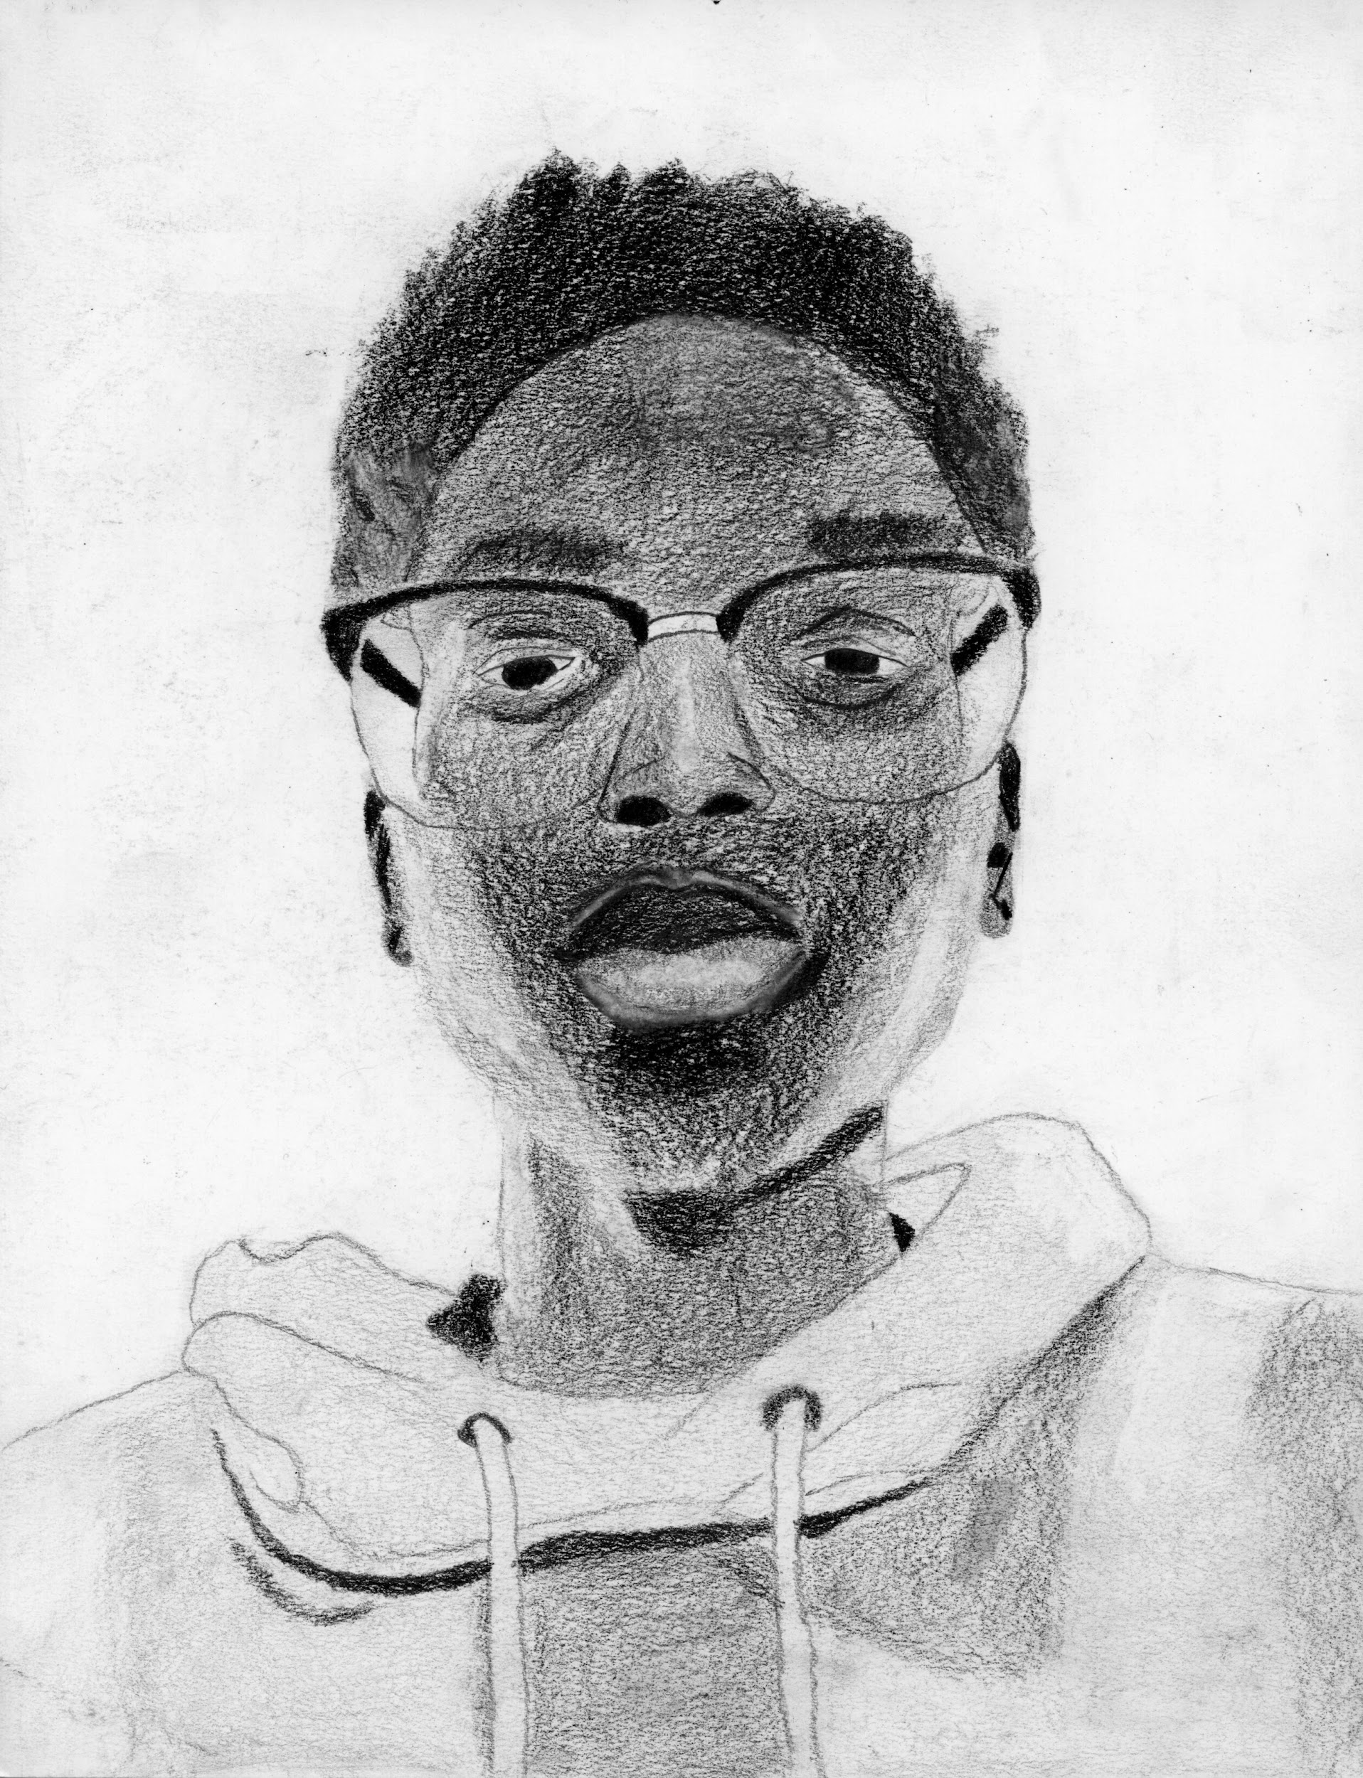
You don’t need to buy any supplies
ምንም ዕቃዎችን መግዛት አያስፈልግዎትም.
لا تحتاج إلى شراء أي إمدادات.
No cal que compreu cap material.
您不需要购买任何用品。
شما نیازی به خرید هیچ گونه لوازمی ندارید.
आपको कोई सामान खरीदने की जरूरत नहीं है।
物資を買う必要はありません。
어떤 물품도 구입할 필요가 없습니다.
Hûn ne hewce ne ku hûn pêlavan bikirin.
Você não precisa comprar nenhum material.
ਤੁਹਾਨੂੰ ਕੋਈ ਵੀ ਸਪਲਾਈ ਖਰੀਦਣ ਦੀ ਲੋੜ ਨਹੀਂ ਹੈ।
Вам не нужно покупать никаких расходных материалов.
Uma baahnid inaad iibsato wax sahay ah.
No necesitas comprar ningún material.
Huna haja ya kununua vifaa vyovyote.
Hindi mo kailangang bumili ng anumang mga supply.
Hiçbir malzeme satın almanıza gerek yok.
Вам не потрібно купувати жодних матеріалів.
Bạn không cần phải mua bất kỳ vật dụng nào.
Lena Ubani, Fall 2022
Unlike Visual Arts 11 and 12, it is possible to get by in Visual Arts 10 without buying a personal art kit. We will provide everything you need to complete the course.
Right now, each student gets their own kit of materials to take care of. It starts off with a variety of pencils (HB, 2B, 4B), erasers, and smudgers. You also have brushes and a watercolour palette.
If you use up materials, I will replace them. If you lose them, I will give you leftovers.
Notes:
Current Art 10 languages shortened next to English, Summer 2025 generated on 8/11/2025
You don’t need to buy any supplies. Unlike Visual Arts 11 and 12, it is possible to get by in Visual Arts 10 without buying a personal art kit. We will provide everything you need to complete the course. Right now, each student gets their own kit of materials to take care of. It starts off with a variety of pencils (HB, 2B, 4B), erasers, and smudgers. You also have brushes and a watercolour palette. If you use up materials, I will replace them. If you lose them, I will give you leftovers.
Shortened text:
You don’t need to buy any supplies.
===
shqiptare - Albanian
Ju nuk keni nevojë të blini ndonjë furnizim. Ndryshe nga Visual Arts 11 dhe 12, është e mundur të kaloni në Visual Arts 10 pa blerë një çantë arti personal. Ne do të ofrojmë gjithçka që ju nevojitet për të përfunduar kursin. Tani për tani, çdo student merr paketën e tij të materialeve për t'u kujdesur. Fillon me një shumëllojshmëri lapsash (HB, 2B, 4B), gomash dhe smudgers. Keni gjithashtu furça dhe një gamë me bojëra uji. Nëse përdorni materiale, unë do t'i zëvendësoj ato. Nëse i humbisni, unë do t'ju jap mbetje.
አማርኛ - Amharic
ምንም ዕቃዎችን መግዛት አያስፈልግዎትም. እንደ ቪዥዋል አርትስ 11 እና 12፣ የግል የጥበብ ኪት ሳይገዙ በ Visual Arts 10 ማግኘት ይቻላል። ኮርሱን ለማጠናቀቅ የሚፈልጉትን ሁሉ እናቀርባለን። በአሁኑ ጊዜ፣ እያንዳንዱ ተማሪ ለመንከባከብ የየራሱን የቁሳቁስ ስብስብ ያገኛል። በተለያዩ እርሳሶች (HB፣ 2B፣ 4B)፣ ማጥፊያዎች እና ማጭበርበሮች ይጀምራል። እንዲሁም ብሩሽ እና የውሃ ቀለም ቤተ-ስዕል አለዎት። ቁሳቁሶችን ከተጠቀሙ, እኔ እተካቸዋለሁ. ካጣሃቸው የተረፈውን እሰጥሃለሁ።
عربي - Arabic
لستَ بحاجة لشراء أي لوازم. بخلاف الفنون البصرية ١١ و١٢، يُمكنك الاكتفاء في الفنون البصرية ١٠ دون شراء حقيبة أدوات فنية شخصية. سنوفر لك كل ما تحتاجه لإكمال الدورة. سيحصل كل طالب الآن على حقيبة أدواته الخاصة. تبدأ بمجموعة متنوعة من أقلام الرصاص (HB، 2B، 4B)، وممحاة، وأقلام تلوين. لديك أيضًا فرش ولوحة ألوان مائية. إذا استنفدت موادك، فسأستبدلها. إذا فقدت أيًا منها، فسأعطيك ما تبقى.
հայերեն - Armenian
Ձեզ հարկավոր չէ որևէ ապրանք գնել: Ի տարբերություն Visual Arts 11-ի և 12-ի, Visual Arts 10-ում հնարավոր է յոլա գնալ՝ առանց անձնական արվեստի հավաքածու գնելու: Մենք կտրամադրենք այն ամենը, ինչ ձեզ անհրաժեշտ է դասընթացն ավարտելու համար: Հենց հիմա, յուրաքանչյուր ուսանող ստանում է իր նյութերի փաթեթը, որոնց մասին պետք է հոգ տանի: Այն սկսվում է մի շարք մատիտներով (HB, 2B, 4B), ջնջիչներով և ցեխոտիչներով: Դուք նաև ունեք վրձիններ և ջրաներկի գունապնակ։ Եթե դուք սպառեք նյութերը, ես դրանք կփոխարինեմ: Եթե կորցնեք դրանք, ես ձեզ մնացորդներ կտամ։
Català - Catalan
No cal que compreu cap material. A diferència d'Arts Visuals 11 i 12, és possible sortir a Arts Visuals 10 sense comprar un kit d'art personal. Us proporcionarem tot el que necessiteu per completar el curs. Ara mateix, cada alumne té el seu propi kit de materials per cuidar. Comença amb una varietat de llapis (HB, 2B, 4B), gomes d'esborrar i taques. També teniu pinzells i una paleta d'aquarel·les. Si esgoten materials, els substituiré. Si els perds, et donaré les restes.
中文 - Chinese
你无需购买任何绘画用品。与视觉艺术11和12年级不同，视觉艺术10年级无需购买个人绘画工具包即可顺利完成课程。我们将提供你完成课程所需的一切。目前，每位学生都有自己的绘画工具包需要妥善保管。工具包内包含各种铅笔（HB、2B、4B）、橡皮擦和晕染棒。此外，你还拥有画笔和水彩调色板。如果你用完了绘画工具，我会更换。如果你丢失了，我会把剩下的给你。
Nederlands - Dutch
Je hoeft geen benodigdheden te kopen. In tegenstelling tot Beeldende Kunst 11 en 12 is het mogelijk om in Beeldende Kunst 10 te slagen zonder een eigen tekenpakket aan te schaffen. Wij zorgen voor alles wat je nodig hebt om de cursus te voltooien. Op dit moment krijgt elke student zijn eigen materiaalpakket om voor te zorgen. Het begint met diverse potloden (HB, 2B, 4B), gummen en smudgers. Je hebt ook penselen en een aquarelpalet. Als je materialen op zijn, vervang ik ze. Als je ze kwijtraakt, geef ik je restjes.
فارسی - Farsi
شما نیازی به خرید هیچ گونه لوازمی ندارید. برخلاف Visual Arts 11 و 12، می توان در Visual Arts 10 بدون خرید یک کیت هنری شخصی به کار خود ادامه داد. ما هر آنچه را که برای تکمیل دوره نیاز دارید ارائه خواهیم کرد. در حال حاضر، هر دانش آموز بسته خود را از مواد برای مراقبت از خود دریافت می کند. این کار با انواع مداد (HB، 2B، 4B)، پاک کن و لکه‌گیر شروع می‌شود. شما همچنین برس و پالت آبرنگ دارید. در صورت مصرف مواد، آنها را جایگزین خواهم کرد. اگر آنها را از دست بدهید، من باقی مانده به شما می دهم.
Français - French
Vous n'avez pas besoin d'acheter de fournitures. Contrairement aux cours d'Arts Visuels 11 et 12, il est possible de se débrouiller en Arts Visuels 10 sans acheter de matériel artistique personnel. Nous vous fournirons tout le nécessaire pour terminer le cours. Pour le moment, chaque élève reçoit son propre matériel. Il comprend au départ des crayons (HB, 2B, 4B), des gommes et des estompeurs. Vous disposez également de pinceaux et d'une palette d'aquarelle. Si vous utilisez du matériel, je vous le remplacerai. Si vous le perdez, je vous donnerai le reste.
Deutsch - German
Du musst keine Materialien kaufen. Anders als in Bildende Kunst 11 und 12 kannst du in Bildende Kunst 10 auch ohne ein eigenes Malset auskommen. Wir stellen dir alles zur Verfügung, was du für den Kurs benötigst. Jeder Schüler erhält zunächst ein eigenes Set mit Materialien, um das er sich kümmern muss. Es beginnt mit verschiedenen Bleistiften (HB, 2B, 4B), Radiergummis und Wischern. Außerdem stehen dir Pinsel und eine Aquarellpalette zur Verfügung. Verbrauche ich Materialien, ersetze ich sie. Verlierst du Materialien, erhältst du Reste.
ગુજરાતી - Gujarati
તમારે કોઈપણ પુરવઠો ખરીદવાની જરૂર નથી. વિઝ્યુઅલ આર્ટ્સ 11 અને 12 થી વિપરીત, વ્યક્તિગત આર્ટ કીટ ખરીદ્યા વિના વિઝ્યુઅલ આર્ટસ 10 માં મેળવવું શક્ય છે. અમે તમને કોર્સ પૂર્ણ કરવા માટે જરૂરી બધું પ્રદાન કરીશું. અત્યારે, દરેક વિદ્યાર્થીને કાળજી લેવા માટે તેમની પોતાની સામગ્રીની કીટ મળે છે. તે વિવિધ પેન્સિલો (HB, 2B, 4B), ઇરેઝર અને સ્મડર્સથી શરૂ થાય છે. તમારી પાસે બ્રશ અને વોટરકલર પેલેટ પણ છે. જો તમે સામગ્રીનો ઉપયોગ કરો છો, તો હું તેને બદલીશ. જો તમે તેમને ગુમાવો છો, તો હું તમને બચેલો ભાગ આપીશ.
हिंदी - Hindi
आपको कोई भी सामान खरीदने की ज़रूरत नहीं है। विज़ुअल आर्ट्स 11वीं और 12वीं के उलट, विज़ुअल आर्ट्स 10वीं में बिना कोई निजी आर्ट किट खरीदे काम चलाना संभव है। हम आपको कोर्स पूरा करने के लिए ज़रूरी हर चीज़ मुहैया कराएँगे। फ़िलहाल, हर छात्र को अपनी ज़रूरत की सामग्री का एक अलग किट मिलता है। इसकी शुरुआत तरह-तरह की पेंसिलों (HB, 2B, 4B), रबर और स्मजर्स से होती है। आपके पास ब्रश और एक वाटरकलर पैलेट भी है। अगर आप सामग्री इस्तेमाल कर लेते हैं, तो मैं उसे बदल दूँगा। अगर आप उसे खो देते हैं, तो मैं आपको बची हुई सामग्री दे दूँगा।
Italiano - Italian
Non è necessario acquistare alcun materiale. A differenza di Arti Visive 11 e 12, è possibile frequentare Arti Visive 10 senza acquistare un kit artistico personale. Forniremo tutto il necessario per completare il corso. Al momento, ogni studente riceve il proprio kit di materiali di cui occuparsi. Si inizia con una varietà di matite (HB, 2B, 4B), gomme e sfumini. Sono disponibili anche pennelli e una tavolozza di acquerelli. Se si esauriscono i materiali, li sostituirò. Se li si perde, gli avanzi saranno forniti.
日本語 - Japanese
画材を購入する必要はありません。ビジュアルアーツ11と12とは異なり、ビジュアルアーツ10では個人用の画材キットを購入しなくても大丈夫です。コース修了に必要なものはすべてご用意いたします。現在、生徒様それぞれに画材キットをご用意しております。各種鉛筆（HB、2B、4B）、消しゴム、ぼかしなどをご用意しております。筆と水彩パレットもございます。画材を使い切った場合は交換いたします。紛失された場合は、残った画材をお渡しいたします。
한국어 - Korean
재료는 따로 구매하실 필요가 없습니다. Visual Arts 11, 12와는 달리, Visual Arts 10에서는 개인 미술 키트를 구매하지 않고도 수업을 진행할 수 있습니다. 수업 완료에 필요한 모든 것을 제공해 드립니다. 현재 각 학생에게 개인 미술 키트가 제공됩니다. 다양한 색연필(HB, 2B, 4B), 지우개, 스머저가 기본으로 제공됩니다. 붓과 수채화 팔레트도 제공됩니다. 재료를 다 쓰시면 제가 다시 채워드리고, 잃어버리시면 남은 재료를 드립니다.
Kurdî - Kurdish
Hûn ne hewce ne ku hûn pêlavan bikirin. Berevajî Hunerên Dîtbar 11 û 12, gengaz e ku meriv di Hunerên Dîtbar 10-ê de bêyî kirîna kîtek hunera kesane bi rê ve bibe. Em ê her tiştê ku hûn hewce ne ji bo temamkirina qursê peyda bikin. Naha, her xwendekarek kelûmelê xwe yê materyalê digire ku lênihêrîne. Ew bi cûrbecûr pênûsan (HB, 2B, 4B), paqijker, û pênûsan dest pê dike. Di heman demê de firçe û paletek avareng jî hene. Ger hûn materyalan bikar bînin, ez ê wan biguherim. Heger tu wan winda bikî, ezê bermayiyê bidim te.
Melayu - Malay
Anda tidak perlu membeli sebarang bekalan. Tidak seperti Seni Visual 11 dan 12, adalah mungkin untuk mendapatkan melalui Seni Visual 10 tanpa membeli kit seni peribadi. Kami akan menyediakan semua yang anda perlukan untuk melengkapkan kursus. Pada masa ini, setiap pelajar mendapat kit bahan mereka sendiri untuk dijaga. Ia bermula dengan pelbagai pensel (HB, 2B, 4B), pemadam dan penyapu. Anda juga mempunyai berus dan palet cat air. Jika anda menggunakan bahan, saya akan menggantikannya. Jika anda kehilangan mereka, saya akan memberi anda sisa.
മലയാളം - Malayalam
നിങ്ങൾ സാധനങ്ങളൊന്നും വാങ്ങേണ്ടതില്ല. വിഷ്വൽ ആർട്സ് 11, 12 എന്നിവയിൽ നിന്ന് വ്യത്യസ്തമായി, ഒരു വ്യക്തിഗത ആർട്ട് കിറ്റ് വാങ്ങാതെ തന്നെ വിഷ്വൽ ആർട്സ് 10-ൽ നേടാനാകും. കോഴ്‌സ് പൂർത്തിയാക്കാൻ ആവശ്യമായതെല്ലാം ഞങ്ങൾ നൽകും. ഇപ്പോൾ, ഓരോ വിദ്യാർത്ഥിക്കും പരിപാലിക്കാനുള്ള മെറ്റീരിയലുകളുടെ സ്വന്തം കിറ്റ് ലഭിക്കുന്നു. വൈവിധ്യമാർന്ന പെൻസിലുകൾ (HB, 2B, 4B), ഇറേസറുകൾ, സ്മഡ്ജറുകൾ എന്നിവയിൽ നിന്നാണ് ഇത് ആരംഭിക്കുന്നത്. നിങ്ങൾക്ക് ബ്രഷുകളും വാട്ടർ കളർ പാലറ്റും ഉണ്ട്. നിങ്ങൾ മെറ്റീരിയലുകൾ ഉപയോഗിക്കുകയാണെങ്കിൽ, ഞാൻ അവ മാറ്റിസ്ഥാപിക്കും. അവ നഷ്‌ടപ്പെട്ടാൽ ബാക്കിയുള്ളത് ഞാൻ തരാം.
नेपाली - Nepali
तपाईंले कुनै पनि आपूर्तिहरू किन्न आवश्यक छैन। भिजुअल आर्ट्स 11 र 12 को विपरीत, व्यक्तिगत कला किट किन्न बिना भिजुअल आर्ट्स 10 मा प्राप्त गर्न सम्भव छ। हामी तपाईंलाई पाठ्यक्रम पूरा गर्न आवश्यक सबै प्रदान गर्नेछौं। अहिले, प्रत्येक विद्यार्थीले हेरचाह गर्न सामग्रीहरूको आफ्नै किट पाउँछ। यो विभिन्न प्रकारका पेन्सिलहरू (HB, 2B, 4B), इरेजर र smudgers सँग सुरु हुन्छ। तपाईंसँग ब्रश र वाटर कलर प्यालेट पनि छ। यदि तपाईंले सामग्रीहरू प्रयोग गर्नुभयो भने, म तिनीहरूलाई प्रतिस्थापन गर्नेछु। यदि तपाईंले तिनीहरूलाई गुमाउनु भयो भने, म तपाईंलाई बचेको चीज दिनेछु।
پښتو - Pashto
تاسو اړتیا نلرئ کوم سامانونه واخلئ. د بصری هنرونو 11 او 12 برعکس، دا ممکنه ده چې د شخصي هنر کټ پیرودلو پرته د لید هنر 10 کې ترلاسه کړئ. موږ به هر هغه څه چمتو کړو چې تاسو ورته اړتیا لرئ د کورس بشپړولو لپاره. همدا اوس، هر زده کوونکی د پاملرنې لپاره خپل د توکو کټ ترلاسه کوي. دا د مختلفو پنسلونو (HB، 2B، 4B)، پاکوونکو، او سپکوونکو سره پیل کیږي. تاسو برشونه او د اوبو رنګ پیلټ هم لرئ. که تاسو مواد وکاروئ، زه به یې بدل کړم. که تاسو یې له لاسه ورکړئ، زه به تاسو ته پاتې شوي شیان درکړم.
Português - Portuguese
Você não precisa comprar nenhum material. Ao contrário das Artes Visuais 11 e 12, é possível se virar nas Artes Visuais 10 sem comprar um kit de arte pessoal. Forneceremos tudo o que você precisa para concluir o curso. No momento, cada aluno recebe seu próprio kit de materiais para cuidar. Começa com uma variedade de lápis (HB, 2B, 4B), borrachas e esfuminhos. Você também tem pincéis e uma paleta de aquarela. Se você usar os materiais, eu os reponho. Se você os perder, eu lhe darei as sobras.
ਪੰਜਾਬੀ - Punjabi
ਤੁਹਾਨੂੰ ਕੋਈ ਵੀ ਸਪਲਾਈ ਖਰੀਦਣ ਦੀ ਲੋੜ ਨਹੀਂ ਹੈ। ਵਿਜ਼ੂਅਲ ਆਰਟਸ 11 ਅਤੇ 12 ਦੇ ਉਲਟ, ਵਿਜ਼ੂਅਲ ਆਰਟਸ 10 ਵਿੱਚ ਇੱਕ ਨਿੱਜੀ ਆਰਟ ਕਿੱਟ ਖਰੀਦੇ ਬਿਨਾਂ ਪ੍ਰਾਪਤ ਕਰਨਾ ਸੰਭਵ ਹੈ। ਅਸੀਂ ਕੋਰਸ ਨੂੰ ਪੂਰਾ ਕਰਨ ਲਈ ਤੁਹਾਨੂੰ ਲੋੜੀਂਦੀ ਹਰ ਚੀਜ਼ ਪ੍ਰਦਾਨ ਕਰਾਂਗੇ। ਇਸ ਸਮੇਂ, ਹਰੇਕ ਵਿਦਿਆਰਥੀ ਨੂੰ ਦੇਖਭਾਲ ਲਈ ਸਮੱਗਰੀ ਦੀ ਆਪਣੀ ਕਿੱਟ ਮਿਲਦੀ ਹੈ। ਇਹ ਕਈ ਤਰ੍ਹਾਂ ਦੀਆਂ ਪੈਨਸਿਲਾਂ (HB, 2B, 4B), ਇਰੇਜ਼ਰ ਅਤੇ smudgers ਨਾਲ ਸ਼ੁਰੂ ਹੁੰਦਾ ਹੈ। ਤੁਹਾਡੇ ਕੋਲ ਬੁਰਸ਼ ਅਤੇ ਵਾਟਰ ਕਲਰ ਪੈਲੇਟ ਵੀ ਹੈ। ਜੇਕਰ ਤੁਸੀਂ ਸਮੱਗਰੀ ਦੀ ਵਰਤੋਂ ਕਰਦੇ ਹੋ, ਤਾਂ ਮੈਂ ਉਹਨਾਂ ਨੂੰ ਬਦਲ ਲਵਾਂਗਾ। ਜੇ ਤੁਸੀਂ ਉਨ੍ਹਾਂ ਨੂੰ ਗੁਆ ਦਿੰਦੇ ਹੋ, ਤਾਂ ਮੈਂ ਤੁਹਾਨੂੰ ਬਚਿਆ ਹੋਇਆ ਦਿਆਂਗਾ.
Русский - Russian
Вам не нужно покупать никакие принадлежности. В отличие от курса «Изобразительное искусство 11 и 12», на курсе «Изобразительное искусство 10» можно обойтись без личного набора для рисования. Мы предоставим всё необходимое для завершения курса. Сейчас каждый студент получает свой набор материалов, о котором нужно заботиться. Сначала он включает в себя набор карандашей (HB, 2B, 4B), ластики и растушевки. Также у вас есть кисти и акварельная палитра. Если вы израсходуете материалы, я их заменю. Если вы их потеряете, я дам вам остатки.
српски - Serbian
Не морате да купујете никакве залихе. За разлику од Висуал Артс 11 и 12, у Висуал Артс 10 је могуће проћи без куповине личног комплета за уметност. Ми ћемо обезбедити све што вам је потребно да завршите курс. Управо сада, сваки ученик добија сопствени комплет материјала о коме се брине. Почиње са разним оловкама (ХБ, 2Б, 4Б), гумицама и размазивачима. Такође имате четке и палету акварела. Ако потрошите материјале, ја ћу их заменити. Ако их изгубиш, даћу ти остатке.
Soomaali - Somali
Uma baahnid inaad iibsato wax sahay ah. Si ka duwan Visual Arts 11 iyo 12, waxaa suurtogal ah in lagu dhex galo Farshaxanka Muuqaalka 10 adoon iibsan qalab farshaxan oo shakhsi ah. Waxaan ku siin doonaa wax kasta oo aad u baahan tahay si aad u dhamaystirto koorsada. Hadda, arday kastaa wuxuu helayaa qalab u gaar ah oo uu ku daryeelo. Waxay ku bilaabataa qalin kala duwan (HB, 2B, 4B), tirtirayaasha, iyo smudgers. Waxa kale oo aad haysataa burush iyo palette midab-biyood ah. Haddii aad isticmaashid alaabta, waan beddeli doonaa. Haddii aad waydo, waxaan ku siin doonaa hadhaaga.
Español - Spanish
No necesitas comprar materiales. A diferencia de Artes Visuales 11 y 12, en Artes Visuales 10 puedes desenvolverte sin tener que comprar un kit de arte personal. Te proporcionaremos todo lo necesario para completar el curso. Por ahora, cada estudiante recibe su propio kit de materiales. Comienza con una variedad de lápices (HB, 2B, 4B), borradores y difuminadores. También tienes pinceles y una paleta de acuarela. Si se te acaban los materiales, los repondré. Si los pierdes, te daré los que te sobren.
basa Sunda - Sundanese
Anjeun teu kedah mésér suplai nanaon. Teu kawas Seni Visual 11 jeung 12, kasebut nyaéta dimungkinkeun pikeun meunang ku di Visual Arts 10 tanpa meuli kit seni pribadi. Kami bakal nyayogikeun sadayana anu anjeun peryogikeun pikeun ngalengkepan kursus. Ayeuna, unggal murid meunang kit bahan sorangan pikeun diurus. Dimimitian ku rupa-rupa pensil (HB, 2B, 4B), pamupus, sareng smudgers. Anjeun ogé gaduh sikat sareng palette cat cai. Lamun make up bahan, abdi bakal ngaganti aranjeunna. Upami anjeun kaleungitan aranjeunna, kuring bakal masihan anjeun sesa.
kiswahili - Swahili
Huna haja ya kununua vifaa vyovyote. Tofauti na Sanaa Zinazoonekana 11 na 12, inawezekana kuishi katika Visual Arts 10 bila kununua vifaa vya sanaa vya kibinafsi. Tutatoa kila kitu unachohitaji ili kukamilisha kozi. Hivi sasa, kila mwanafunzi anapata vifaa vyake vya kutunza. Huanza na aina mbalimbali za penseli (HB, 2B, 4B), vifutio na vichochezi. Pia una brashi na palette ya rangi ya maji. Ikiwa unatumia vifaa, nitazibadilisha. Ukipoteza, nitakupa mabaki.
svenska - Swedish
Du behöver inte köpa några tillbehör. Till skillnad från Visual Arts 11 och 12 är det möjligt att klara sig i Visual Arts 10 utan att köpa ett personligt konstkit. Vi kommer att tillhandahålla allt du behöver för att genomföra kursen. Just nu får varje elev ett eget kit med material att ta hand om. Det börjar med en mängd olika pennor (HB, 2B, 4B), suddgummi och fläckar. Du har även penslar och en akvarellpalett. Om du använder material byter jag ut dem. Om du tappar bort dem kommer jag att ge dig rester.
Tagalog
Hindi mo kailangang bumili ng anumang mga supply. Hindi tulad ng Visual Arts 11 at 12, posibleng makadaan sa Visual Arts 10 nang hindi bumibili ng personal art kit. Ibibigay namin ang lahat ng kailangan mo para makumpleto ang kurso. Sa ngayon, ang bawat mag-aaral ay nakakakuha ng kanilang sariling kit ng mga materyales na aalagaan. Nagsisimula ito sa iba't ibang lapis (HB, 2B, 4B), mga pambura, at mga smudger. Mayroon ka ring mga brush at watercolor palette. Kung naubos mo ang mga materyales, papalitan ko sila. Kung nawala mo sila, bibigyan kita ng mga tira.
தமிழ் - Tamil
நீங்கள் எந்த பொருட்களையும் வாங்க வேண்டியதில்லை. விஷுவல் ஆர்ட்ஸ் 11 மற்றும் 12 போலல்லாமல், விஷுவல் ஆர்ட்ஸ் 10 இல் தனிப்பட்ட கலைப் பெட்டியை வாங்காமல் பெற முடியும். படிப்பை முடிக்க உங்களுக்கு தேவையான அனைத்தையும் நாங்கள் வழங்குவோம். தற்போது, ஒவ்வொரு மாணவரும் கவனித்துக்கொள்வதற்கு அவரவர் பொருட்களைப் பெறுகிறார்கள். இது பல்வேறு பென்சில்கள் (HB, 2B, 4B), அழிப்பான்கள் மற்றும் ஸ்மட்ஜர்களுடன் தொடங்குகிறது. உங்களிடம் தூரிகைகள் மற்றும் வாட்டர்கலர் தட்டு உள்ளது. நீங்கள் பொருட்களைப் பயன்படுத்தினால், நான் அவற்றை மாற்றுவேன். நீங்கள் அவற்றை இழந்தால், நான் உங்களுக்கு மிச்சம் தருகிறேன்.
แบบไทย - Thai
คุณไม่จำเป็นต้องซื้ออุปกรณ์ใดๆ เลย ต่างจากวิชา Visual Arts 11 และ 12 คุณสามารถเรียนวิชา Visual Arts 10 ได้โดยไม่ต้องซื้อชุดอุปกรณ์ศิลปะส่วนตัว เรามีอุปกรณ์ทุกอย่างที่จำเป็นสำหรับการเรียนให้ครบหลักสูตร ตอนนี้นักเรียนแต่ละคนจะได้รับชุดอุปกรณ์ของตัวเอง เริ่มต้นด้วยดินสอหลากหลายชนิด (HB, 2B, 4B), ยางลบ และพู่กัน นอกจากนี้ยังมีพู่กันและจานสีสำหรับระบายสีน้ำอีกด้วย ถ้าใช้วัสดุหมดแล้ว ฉันจะเปลี่ยนให้ใหม่ ถ้าทำหาย ฉันจะให้วัสดุที่เหลือ
Türkçe - Turkish
Herhangi bir malzeme satın almanıza gerek yok. Görsel Sanatlar 11 ve 12'nin aksine, Görsel Sanatlar 10'da kişisel bir sanat seti satın almadan idare edebilirsiniz. Kursu tamamlamanız için ihtiyacınız olan her şeyi biz sağlayacağız. Şu anda her öğrencinin bakımı için kendi malzeme seti var. Çeşitli kalemler (HB, 2B, 4B), silgiler ve mürekkep kalemleriyle başlıyor. Ayrıca fırçalarınız ve bir suluboya paletiniz de var. Malzemeleriniz biterse yenilerini vereceğim. Kaybederseniz, kalanları size vereceğim.
Українська - Ukrainian
Вам не потрібно купувати жодних матеріалів. На відміну від Visual Arts 11 і 12, у Visual Arts 10 можна обійтися, не купуючи особистий набір для малювання. Ми надамо все необхідне для проходження курсу. Наразі кожен учень отримує власний набір матеріалів для догляду. Починається з різноманітних олівців (HB, 2B, 4B), гумок і мазків. У вас також є пензлі та палітра акварелі. Якщо ви витратите матеріали, я їх заміню. Якщо ви їх загубите, я віддам вам залишки.
اردو - Urdu
آپ کو کوئی سامان خریدنے کی ضرورت نہیں ہے۔ بصری آرٹس 11 اور 12 کے برعکس، ذاتی آرٹ کٹ خریدے بغیر بصری آرٹس 10 میں حاصل کرنا ممکن ہے۔ ہم آپ کو کورس مکمل کرنے کے لیے درکار ہر چیز فراہم کریں گے۔ اس وقت، ہر طالب علم کو دیکھ بھال کے لیے مواد کی اپنی کٹ ملتی ہے۔ یہ مختلف قسم کے پنسلوں (HB, 2B, 4B)، صاف کرنے والوں اور دھوکہ دہی سے شروع ہوتا ہے۔ آپ کے پاس برش اور واٹر کلر پیلیٹ بھی ہے۔ اگر آپ مواد استعمال کرتے ہیں، تو میں ان کو بدل دوں گا۔ اگر آپ انہیں کھو دیں تو میں آپ کو بچا ہوا حصہ دوں گا۔
Tiếng Việt - Vietnamese
Bạn không cần mua bất kỳ dụng cụ nào. Không giống như môn Mỹ thuật 11 và 12, bạn có thể học tốt môn Mỹ thuật 10 mà không cần mua bộ dụng cụ vẽ cá nhân. Chúng tôi sẽ cung cấp mọi thứ bạn cần để hoàn thành khóa học. Hiện tại, mỗi học viên đều có bộ dụng cụ riêng để tự bảo quản. Bắt đầu với các loại bút chì (HB, 2B, 4B), tẩy và bút xóa. Bạn cũng có cọ vẽ và bảng màu nước. Nếu bạn dùng hết dụng cụ, tôi sẽ thay thế. Nếu bạn làm mất, tôi sẽ cho bạn phần còn lại.

Slide 13
Examples of student work
Remember - these students were not able to do this when they started the course. I showed them how to build their skills for a couple weeks before each project.
የተማሪ ሥራ ምሳሌዎች
أمثلة على أعمال الطلاب
Exemples de treball de l'alumnat
学生作品示例
نمونه کارهای دانشجویی
छात्रों के काम के उदाहरण
生徒の作品例
학생 작품의 예
Nimûneyên xebata xwendekaran
Exemplos de trabalhos de alunos
ਵਿਦਿਆਰਥੀ ਦੇ ਕੰਮ ਦੀਆਂ ਉਦਾਹਰਨਾਂ
Примеры студенческих работ
Tusaalooyinka shaqada ardayga
Ejemplos de trabajos de estudiantes
Mifano ya kazi za wanafunzi
Mga halimbawa ng gawain ng mag-aaral
Öğrenci çalışmalarından örnekler
Приклади учнівських робіт
Ví dụ về bài làm của sinh viên
Notes:
Current Art 10 languages shortened next to English, Summer 2025 generated on 8/11/2025
Examples of student work. Remember - these students were not able to do this when they started the course. I showed them how to build their skills for a couple weeks before each project.
Shortened text:
Examples of student work
===
shqiptare - Albanian
Shembuj të punës së studentëve. Mbani mend - këta studentë nuk ishin në gjendje ta bënin këtë kur filluan kursin. Unë u tregova se si të ndërtonin aftësitë e tyre për disa javë përpara çdo projekti.
አማርኛ - Amharic
የተማሪ ሥራ ምሳሌዎች. ያስታውሱ - እነዚህ ተማሪዎች ኮርሱን ሲጀምሩ ይህን ማድረግ አልቻሉም. ከእያንዳንዱ ፕሮጀክት በፊት ለተወሰኑ ሳምንታት ችሎታቸውን እንዴት መገንባት እንደሚችሉ አሳየኋቸው።
عربي - Arabic
أمثلة من أعمال الطلاب. تذكروا، هؤلاء الطلاب لم يتمكنوا من القيام بذلك عند بدء الدورة. أريتهم كيفية بناء مهاراتهم لبضعة أسابيع قبل كل مشروع.
հայերեն - Armenian
Ուսանողների աշխատանքի օրինակներ. Հիշեք. այս ուսանողները չէին կարող դա անել, երբ նրանք սկսեցին դասընթացը: Ես ցույց տվեցի նրանց, թե ինչպես զարգացնեն իրենց հմտությունները յուրաքանչյուր ծրագրից առաջ մի քանի շաբաթ առաջ:
Català - Catalan
Exemples de treball de l'alumnat. Recordeu que aquests estudiants no van poder fer això quan van començar el curs. Els vaig mostrar com desenvolupar les seves habilitats durant un parell de setmanes abans de cada projecte.
中文 - Chinese
学生作品示例。记住——这些学生在开始课程时无法做到这一点。在每个项目开始前的几周，我向他们展示了如何提升技能。
Nederlands - Dutch
Voorbeelden van studentenwerk. Onthoud: deze studenten konden dit nog niet toen ze aan de cursus begonnen. Ik heb ze een paar weken voor elk project laten zien hoe ze hun vaardigheden konden ontwikkelen.
فارسی - Farsi
نمونه کارهای دانشجویی به یاد داشته باشید - این دانش آموزان در هنگام شروع دوره قادر به انجام این کار نبودند. چند هفته قبل از هر پروژه به آنها نشان دادم چگونه مهارت های خود را ایجاد کنند.
Français - French
Exemples de travaux d'étudiants. N'oubliez pas que ces étudiants n'étaient pas en mesure de le faire au début du cours. Je leur ai montré comment développer leurs compétences pendant quelques semaines avant chaque projet.
Deutsch - German
Beispiele für studentische Arbeiten. Denken Sie daran: Diese Studierenden waren zu Beginn des Kurses nicht dazu in der Lage. Ich habe ihnen vor jedem Projekt ein paar Wochen lang gezeigt, wie sie ihre Fähigkeiten ausbauen können.
ગુજરાતી - Gujarati
વિદ્યાર્થીઓના કાર્યના ઉદાહરણો. યાદ રાખો - જ્યારે આ વિદ્યાર્થીઓએ કોર્સ શરૂ કર્યો ત્યારે તેઓ આ કરવા સક્ષમ ન હતા. મેં તેમને દરેક પ્રોજેક્ટના થોડા અઠવાડિયા પહેલા તેમની કુશળતા કેવી રીતે વિકસાવવી તે બતાવ્યું.
हिंदी - Hindi
छात्रों के काम के उदाहरण। याद रखें - ये छात्र पाठ्यक्रम शुरू करते समय ऐसा नहीं कर पा रहे थे। मैंने उन्हें हर प्रोजेक्ट से पहले कुछ हफ़्तों तक अपने कौशल विकसित करने का तरीका सिखाया।
Italiano - Italian
Esempi di lavori degli studenti. Ricordate: questi studenti non erano in grado di farlo quando hanno iniziato il corso. Ho mostrato loro come sviluppare le loro competenze per un paio di settimane prima di ogni progetto.
日本語 - Japanese
生徒の作品例。覚えておいてください、これらの生徒はコース開始時にはこのようなことができなかったのです。私は各プロジェクトの2週間前から、彼らにスキルアップの方法を教えました。
한국어 - Korean
학생 작업 예시입니다. 이 학생들은 수업을 시작할 때는 이런 작업을 할 수 없었습니다. 저는 각 프로젝트 시작 몇 주 전부터 기술을 쌓는 방법을 알려드렸습니다.
Kurdî - Kurdish
Nimûneyên xebata xwendekaran. Bînin bîra xwe - van xwendekaran dema ku dest bi qursê kirin nekarîn vê yekê bikin. Min du hefte beriya her projeyê nîşanî wan da ku meriv çawa jêhatîbûna xwe ava bike.
Melayu - Malay
Contoh hasil kerja pelajar. Ingat - pelajar ini tidak dapat melakukan ini semasa mereka memulakan kursus. Saya menunjukkan kepada mereka cara membina kemahiran mereka selama beberapa minggu sebelum setiap projek.
മലയാളം - Malayalam
വിദ്യാർത്ഥികളുടെ ജോലിയുടെ ഉദാഹരണങ്ങൾ. ഓർക്കുക - ഈ വിദ്യാർത്ഥികൾക്ക് കോഴ്‌സ് ആരംഭിച്ചപ്പോൾ ഇത് ചെയ്യാൻ കഴിഞ്ഞില്ല. ഓരോ പ്രോജക്‌റ്റിനും മുമ്പായി രണ്ടാഴ്ചത്തേക്ക് അവരുടെ കഴിവുകൾ എങ്ങനെ വളർത്തിയെടുക്കാമെന്ന് ഞാൻ അവരെ കാണിച്ചു.
नेपाली - Nepali
विद्यार्थी कामका उदाहरणहरू। याद गर्नुहोस् - यी विद्यार्थीहरूले पाठ्यक्रम सुरु गर्दा यो गर्न सक्षम थिएनन्। मैले तिनीहरूलाई प्रत्येक परियोजना अघि एक दुई हप्ताको लागि आफ्नो कौशल कसरी निर्माण गर्ने भनेर देखाएँ।
پښتو - Pashto
د زده کونکو د کار بیلګې. په یاد ولرئ - دا زده کونکي نشي کولی دا کار وکړي کله چې دوی کورس پیل کړ. ما دوی ته وښودله چې څنګه د هرې پروژې دمخه د څو اونیو لپاره خپل مهارتونه رامینځته کړي.
Português - Portuguese
Exemplos de trabalhos dos alunos. Lembre-se: esses alunos não conseguiam fazer isso quando começaram o curso. Mostrei a eles como desenvolver suas habilidades algumas semanas antes de cada projeto.
ਪੰਜਾਬੀ - Punjabi
ਵਿਦਿਆਰਥੀ ਦੇ ਕੰਮ ਦੀਆਂ ਉਦਾਹਰਨਾਂ। ਯਾਦ ਰੱਖੋ - ਜਦੋਂ ਇਹ ਕੋਰਸ ਸ਼ੁਰੂ ਕੀਤਾ ਸੀ ਤਾਂ ਇਹ ਵਿਦਿਆਰਥੀ ਅਜਿਹਾ ਕਰਨ ਦੇ ਯੋਗ ਨਹੀਂ ਸਨ। ਮੈਂ ਉਹਨਾਂ ਨੂੰ ਦਿਖਾਇਆ ਕਿ ਹਰੇਕ ਪ੍ਰੋਜੈਕਟ ਤੋਂ ਕੁਝ ਹਫ਼ਤੇ ਪਹਿਲਾਂ ਉਹਨਾਂ ਦੇ ਹੁਨਰ ਨੂੰ ਕਿਵੇਂ ਵਿਕਸਿਤ ਕਰਨਾ ਹੈ।
Русский - Russian
Примеры студенческих работ. Помните: эти студенты не могли этого сделать, когда начали курс. Я показывал им, как развивать навыки, в течение пары недель перед каждым проектом.
српски - Serbian
Примери ученичких радова. Запамтите – ови ученици то нису могли да ураде када су започели курс. Показао сам им како да изграде своје вештине неколико недеља пре сваког пројекта.
Soomaali - Somali
Tusaalooyinka shaqada ardayga. Xusuusnow - ardaydani way awoodi waayeen inay tan sameeyaan markii ay bilaabeen koorsada. Waxaan tusay sida loo dhiso xirfadahooda dhowr toddobaad ka hor mashruuc kasta.
Español - Spanish
Ejemplos de trabajos de estudiantes. Recuerden: estos estudiantes no pudieron hacer esto al comenzar el curso. Les mostré cómo desarrollar sus habilidades durante un par de semanas antes de cada proyecto.
basa Sunda - Sundanese
Conto karya murid. Émut - murid ieu henteu tiasa ngalakukeun ieu nalika aranjeunna ngamimitian kursus. Kuring némbongkeun aranjeunna kumaha carana ngawangun kaahlian maranéhna pikeun sababaraha minggu saméméh unggal proyék.
kiswahili - Swahili
Mifano ya kazi za wanafunzi. Kumbuka - wanafunzi hawa hawakuweza kufanya hivi walipoanza kozi. Niliwaonyesha jinsi ya kujenga ujuzi wao kwa wiki kadhaa kabla ya kila mradi.
svenska - Swedish
Exempel på elevarbeten. Kom ihåg - dessa elever kunde inte göra detta när de började kursen. Jag visade dem hur man bygger sina färdigheter under ett par veckor före varje projekt.
Tagalog
Mga halimbawa ng gawain ng mag-aaral. Tandaan - hindi nagawa ng mga estudyanteng ito noong sinimulan nila ang kurso. Ipinakita ko sa kanila kung paano bumuo ng kanilang mga kasanayan sa loob ng ilang linggo bago ang bawat proyekto.
தமிழ் - Tamil
மாணவர் வேலைக்கான எடுத்துக்காட்டுகள். நினைவில் கொள்ளுங்கள் - இந்த மாணவர்களால் படிப்பைத் தொடங்கும் போது இதைச் செய்ய முடியவில்லை. ஒவ்வொரு திட்டத்திற்கு முன்பும் இரண்டு வாரங்களுக்கு அவர்களின் திறமைகளை எவ்வாறு உருவாக்குவது என்பதை நான் அவர்களுக்குக் காட்டினேன்.
แบบไทย - Thai
ตัวอย่างงานของนักเรียน จำไว้ว่า - นักเรียนเหล่านี้ไม่สามารถทำสิ่งนี้ได้ตอนเริ่มเรียน ฉันสอนพวกเขาถึงวิธีการพัฒนาทักษะเป็นเวลาสองสามสัปดาห์ก่อนเริ่มทำโปรเจกต์แต่ละชิ้น
Türkçe - Turkish
Öğrenci çalışmalarından örnekler. Unutmayın, bu öğrenciler kursa başladıklarında bunu yapamıyorlardı. Her projeden birkaç hafta önce onlara becerilerini nasıl geliştireceklerini gösterdim.
Українська - Ukrainian
Приклади учнівських робіт. Пам’ятайте – ці студенти не вміли цього робити, коли починали курс. Я показував їм, як розвивати свої навички протягом кількох тижнів перед кожним проектом.
اردو - Urdu
طالب علم کے کام کی مثالیں۔ یاد رکھیں - جب یہ کورس شروع کیا تو یہ طلباء ایسا کرنے کے قابل نہیں تھے۔ میں نے انہیں دکھایا کہ ہر پروجیکٹ سے چند ہفتے پہلے اپنی صلاحیتوں کو کیسے بنایا جائے۔
Tiếng Việt - Vietnamese
Ví dụ về bài tập của sinh viên. Hãy nhớ rằng - những sinh viên này không thể làm được điều này khi họ bắt đầu khóa học. Tôi đã hướng dẫn họ cách xây dựng kỹ năng trong vài tuần trước mỗi dự án.

Slide 14
Portrait projects from former students
ከቀድሞ ተማሪዎች የቁም ፕሮጀክቶች
مشاريع بورتريه من الطلاب السابقين
Projectes de retrats d'antics alumnes
以前学生的肖像项目
پروژه های پرتره از دانش آموزان سابق
पूर्व छात्रों की पोर्ट्रेट परियोजनाएँ
卒業生のポートレートプロジェクト
전 학생들의 초상화 프로젝트
Projeyên portreyê ji xwendekarên berê
Projetos de retratos de ex-alunos
ਸਾਬਕਾ ਵਿਦਿਆਰਥੀਆਂ ਦੇ ਪੋਰਟਰੇਟ ਪ੍ਰੋਜੈਕਟ
Портретные проекты бывших студентов
Mashaariicda sawirka ee ardaydii hore
Proyectos de retratos de antiguos alumnos
Miradi ya picha kutoka kwa wanafunzi wa zamani
Portrait projects mula sa mga dating estudyante
Eski öğrencilerin portre projeleri
Проекти портретів колишніх студентів
Các dự án chân dung từ cựu sinh viên
Notes:
Current Art 10 languages centred next to English, Summer 2025 generated on 8/9/2025
Portrait projects from former students
===
shqiptare - Albanian
Projekte portretesh nga ish-nxënës
አማርኛ - Amharic
ከቀድሞ ተማሪዎች የቁም ፕሮጀክቶች
عربي - Arabic
مشاريع بورتريه من الطلاب السابقين
հայերեն - Armenian
Դիմանկարային նախագծեր նախկին ուսանողներից
Català - Catalan
Projectes de retrats d'antics alumnes
中文 - Chinese
以前学生的肖像项目
Nederlands - Dutch
Portretprojecten van oud-studenten
فارسی - Farsi
پروژه های پرتره از دانش آموزان سابق
Français - French
Projets de portraits d'anciens élèves
Deutsch - German
Porträtprojekte ehemaliger Studierender
ગુજરાતી - Gujarati
ભૂતપૂર્વ વિદ્યાર્થીઓના પોટ્રેટ પ્રોજેક્ટ્સ
हिंदी - Hindi
पूर्व छात्रों की पोर्ट्रेट परियोजनाएँ
Italiano - Italian
Progetti di ritratti di ex studenti
日本語 - Japanese
卒業生のポートレートプロジェクト
한국어 - Korean
전 학생들의 초상화 프로젝트
Kurdî - Kurdish
Projeyên portreyê ji xwendekarên berê
Melayu - Malay
Projek potret daripada bekas pelajar
മലയാളം - Malayalam
മുൻ വിദ്യാർത്ഥികളിൽ നിന്നുള്ള പോർട്രെയ്റ്റ് പ്രോജക്ടുകൾ
नेपाली - Nepali
पूर्व विद्यार्थीहरूबाट पोर्ट्रेट परियोजनाहरू
پښتو - Pashto
د پخوانیو زده کونکو څخه د انځورونو پروژې
Português - Portuguese
Projetos de retratos de ex-alunos
ਪੰਜਾਬੀ - Punjabi
ਸਾਬਕਾ ਵਿਦਿਆਰਥੀਆਂ ਦੇ ਪੋਰਟਰੇਟ ਪ੍ਰੋਜੈਕਟ
Русский - Russian
Портретные проекты бывших студентов
српски - Serbian
Пројекти портрета бивших ученика
Soomaali - Somali
Mashaariicda sawirka ee ardaydii hore
Español - Spanish
Proyectos de retratos de antiguos alumnos
basa Sunda - Sundanese
Proyék potret ti urut murid
kiswahili - Swahili
Miradi ya picha kutoka kwa wanafunzi wa zamani
svenska - Swedish
Porträttprojekt från tidigare studenter
Tagalog
Portrait projects mula sa mga dating estudyante
தமிழ் - Tamil
முன்னாள் மாணவர்களிடமிருந்து உருவப்பட திட்டங்கள்
แบบไทย - Thai
โครงการภาพถ่ายจากศิษย์เก่า
Türkçe - Turkish
Eski öğrencilerin portre projeleri
Українська - Ukrainian
Проекти портретів колишніх студентів
اردو - Urdu
سابق طلباء کے پورٹریٹ پروجیکٹس
Tiếng Việt - Vietnamese
Các dự án chân dung từ cựu sinh viên

Slide 15
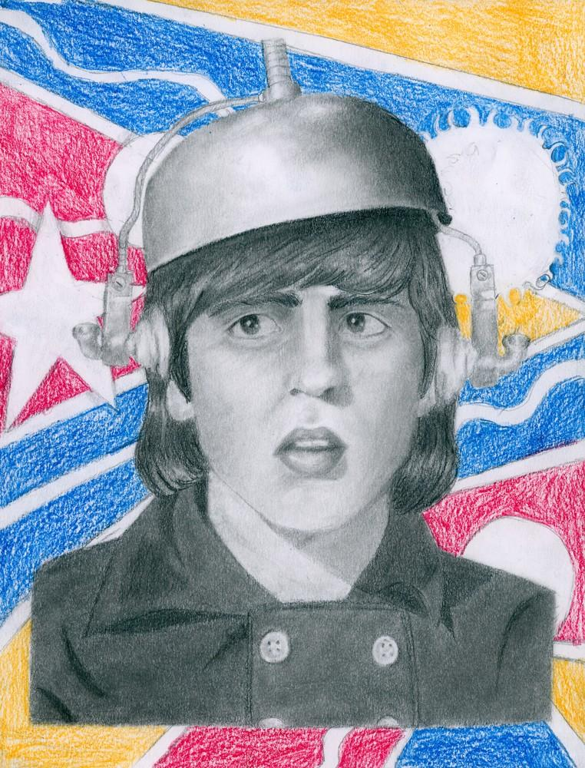
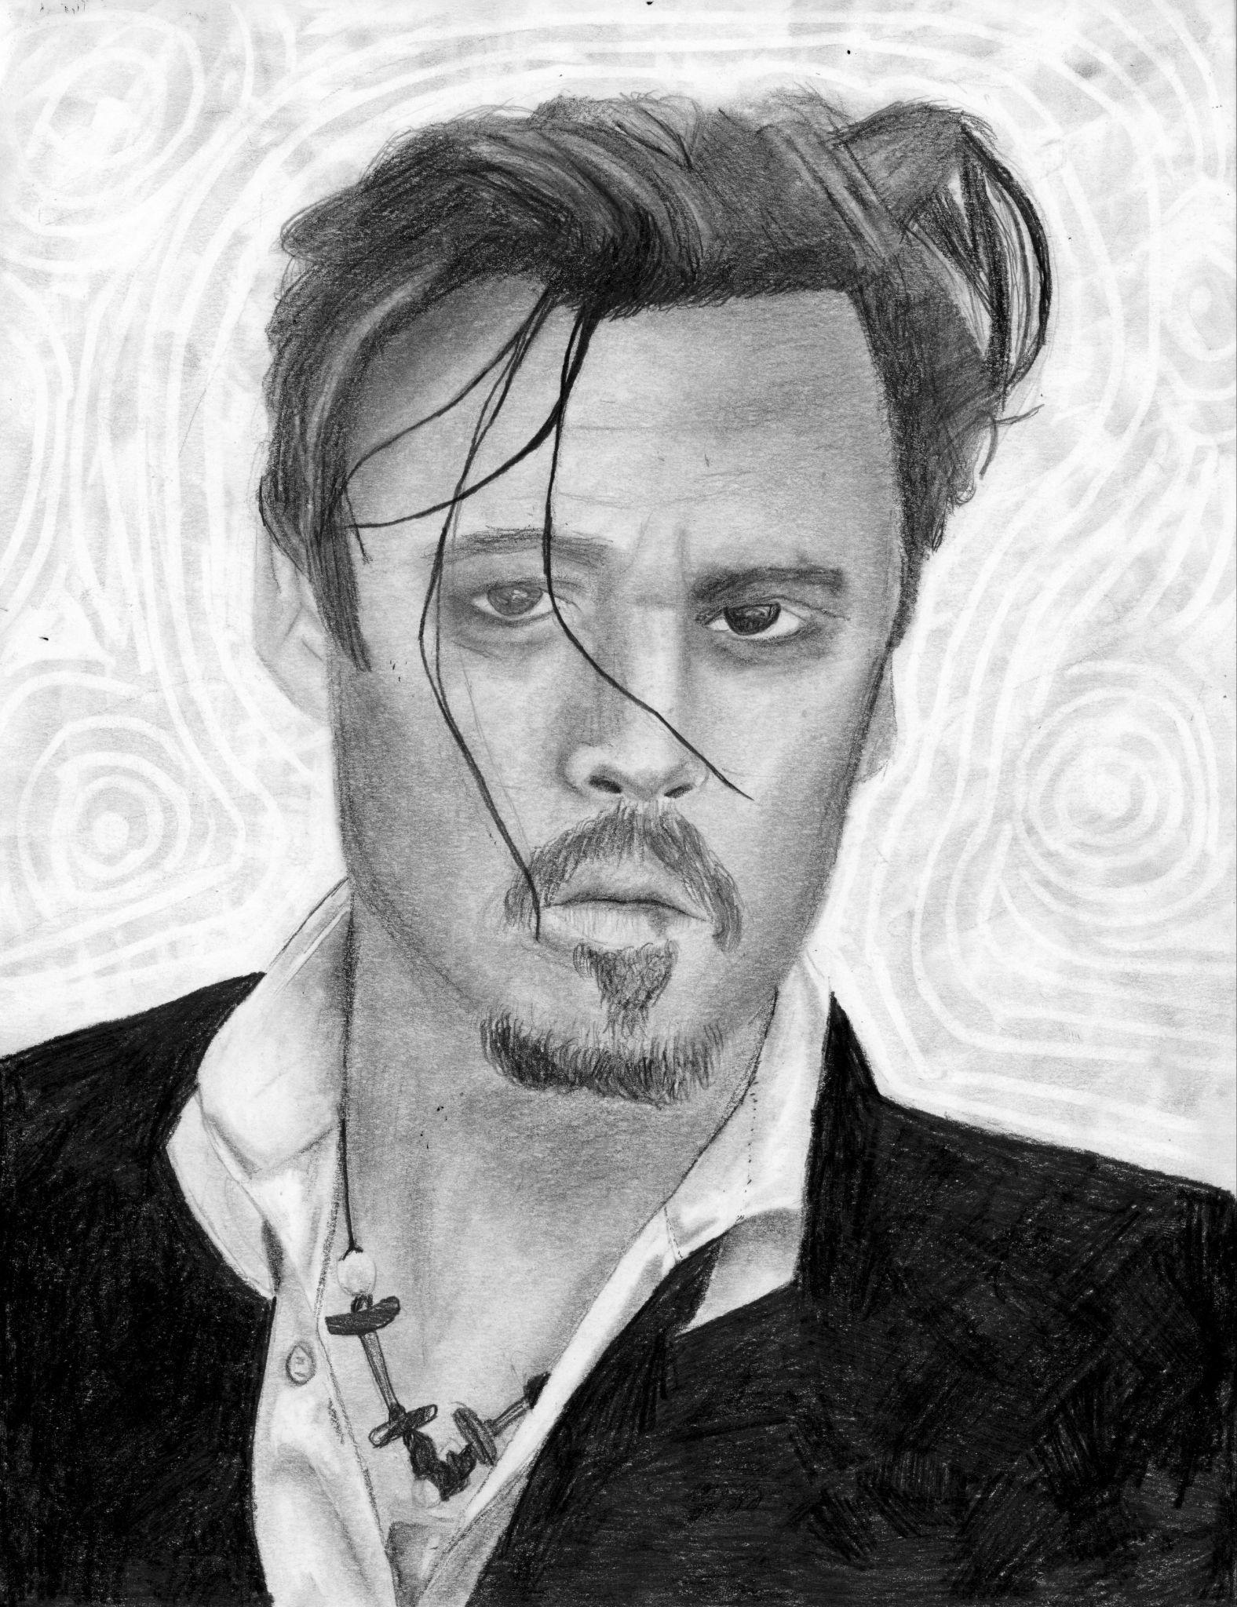
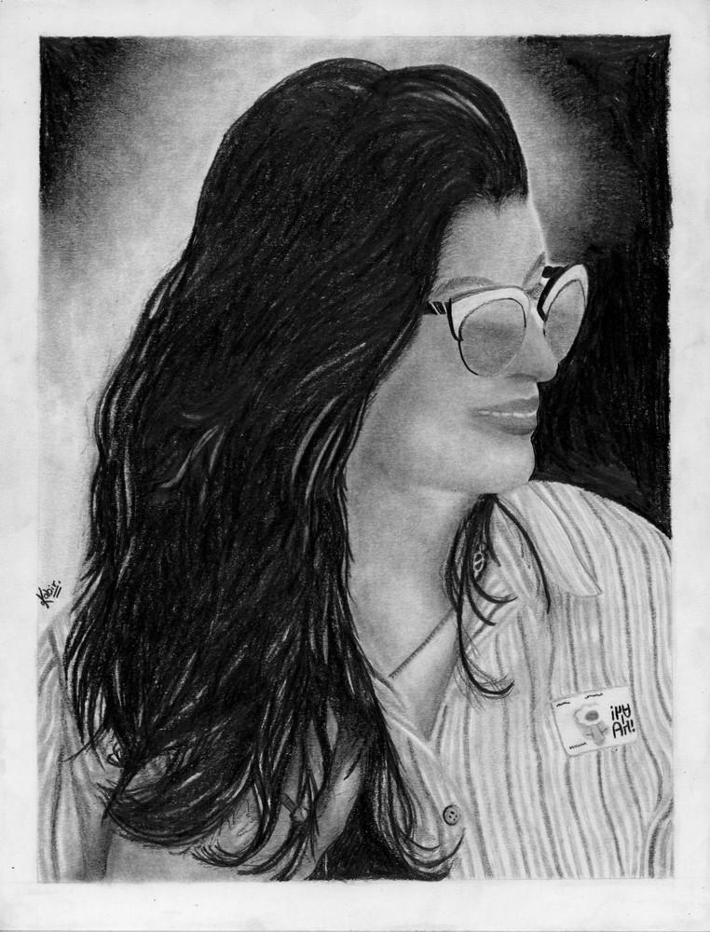
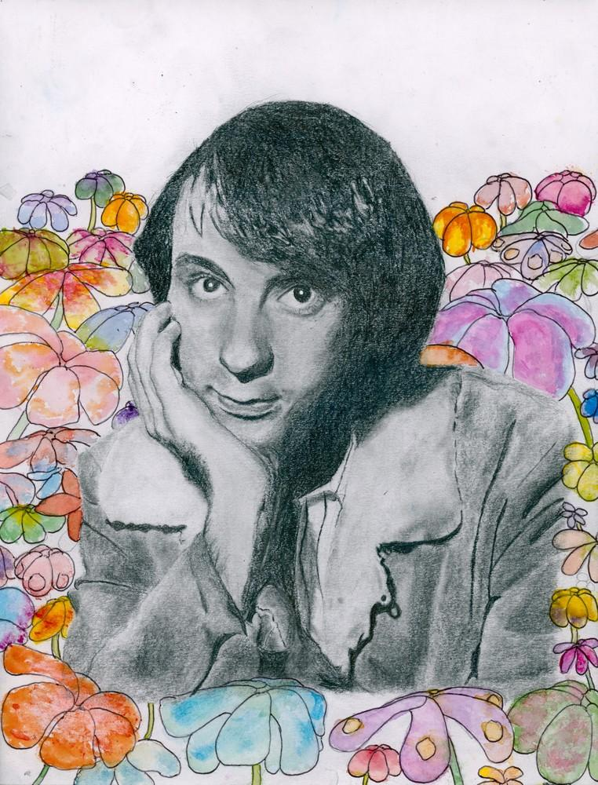
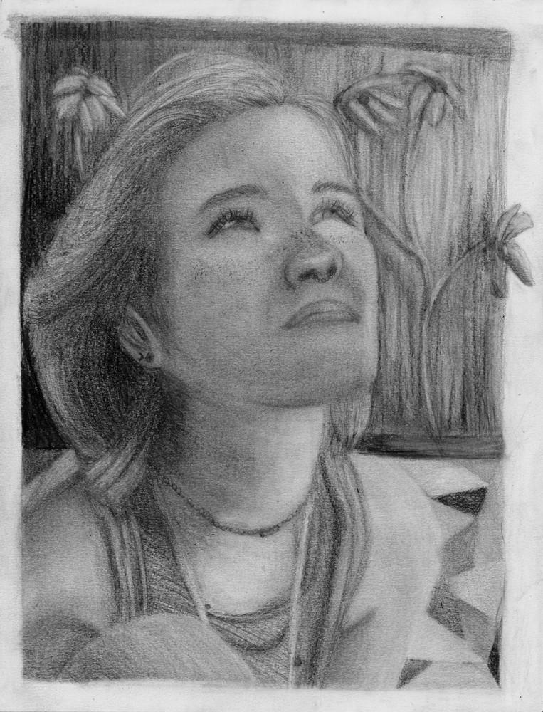
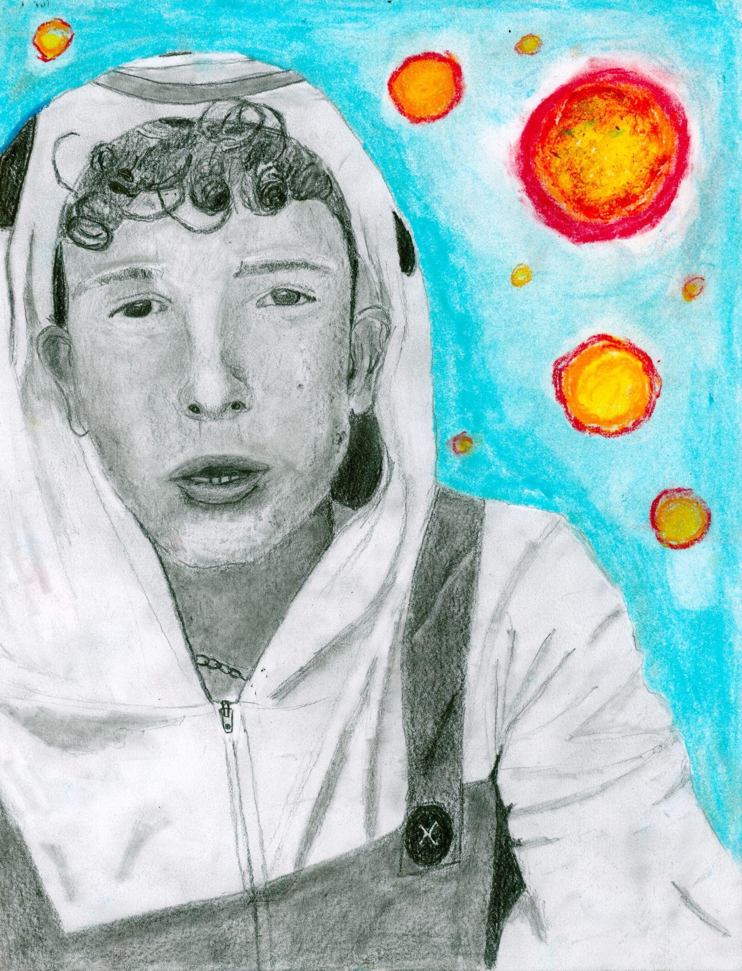
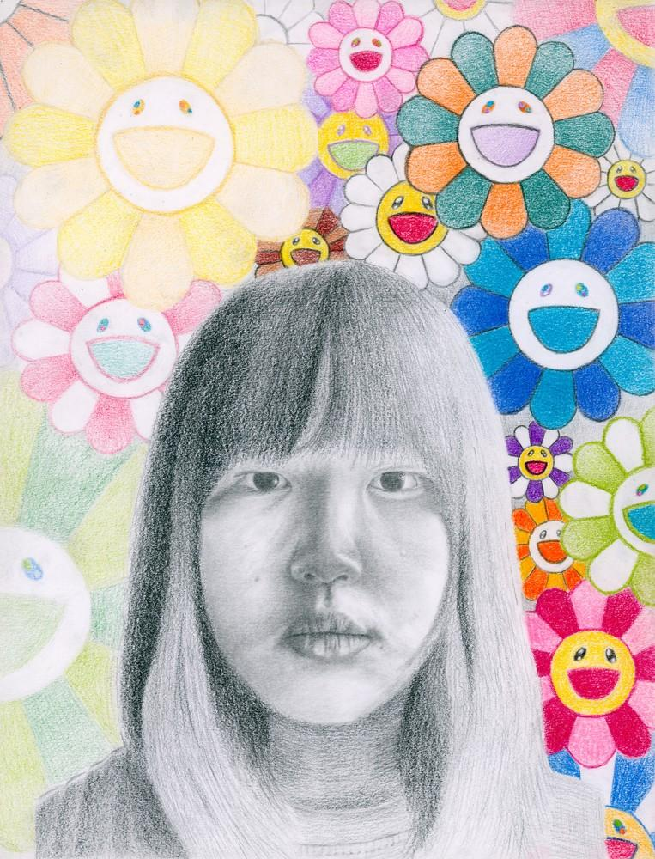
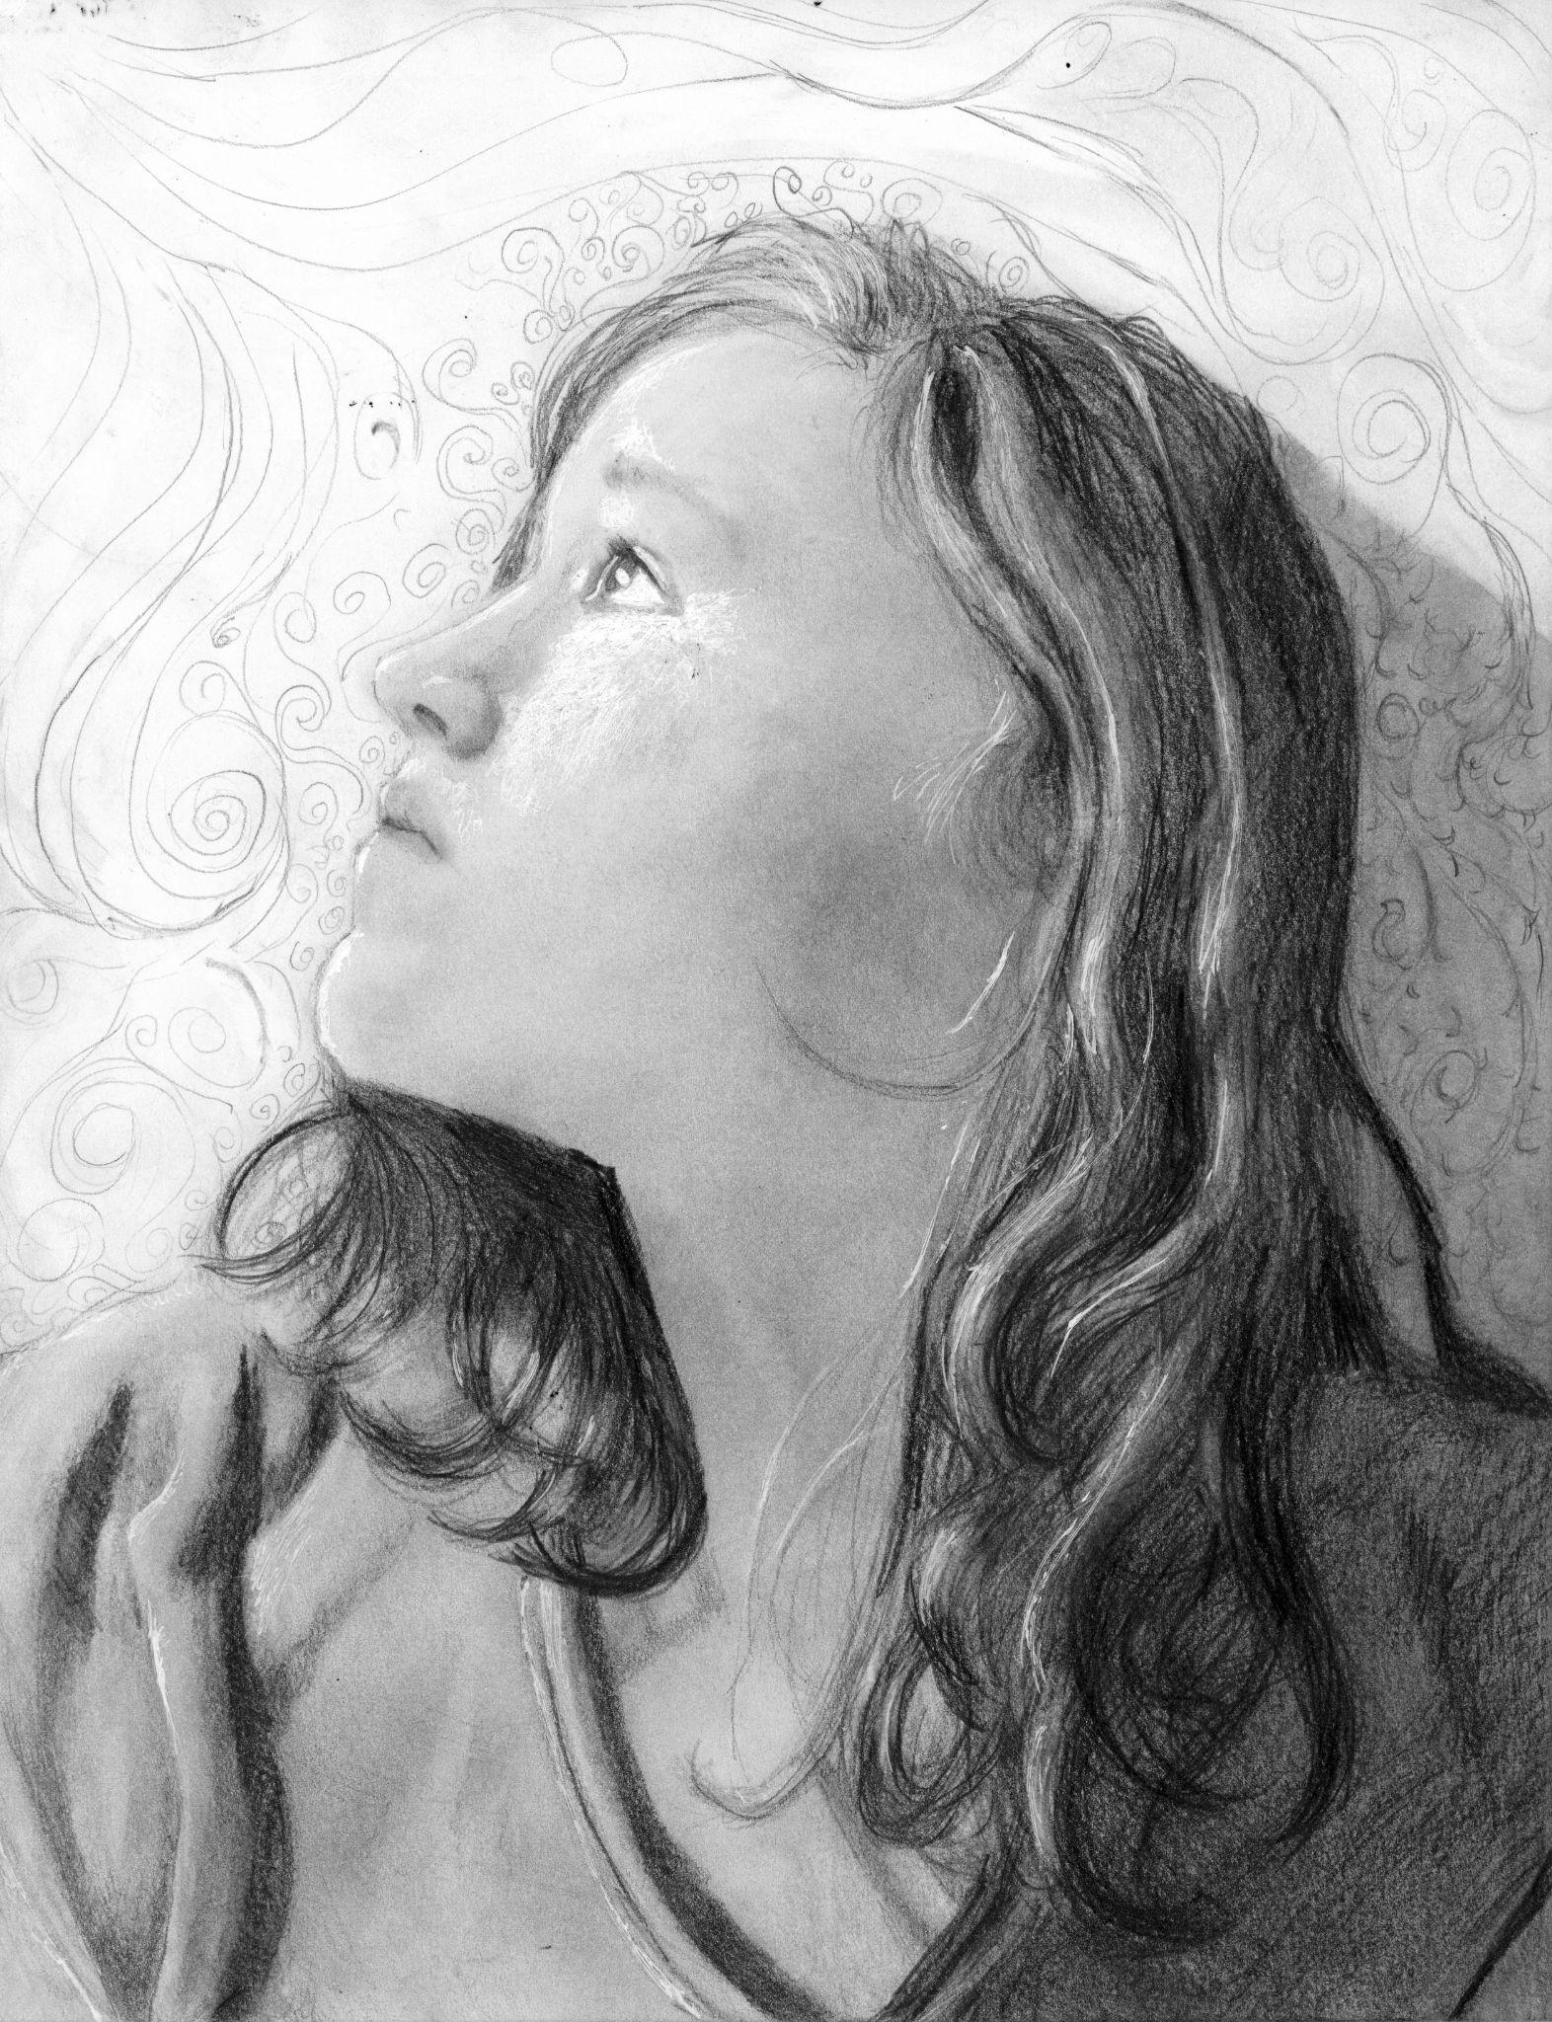
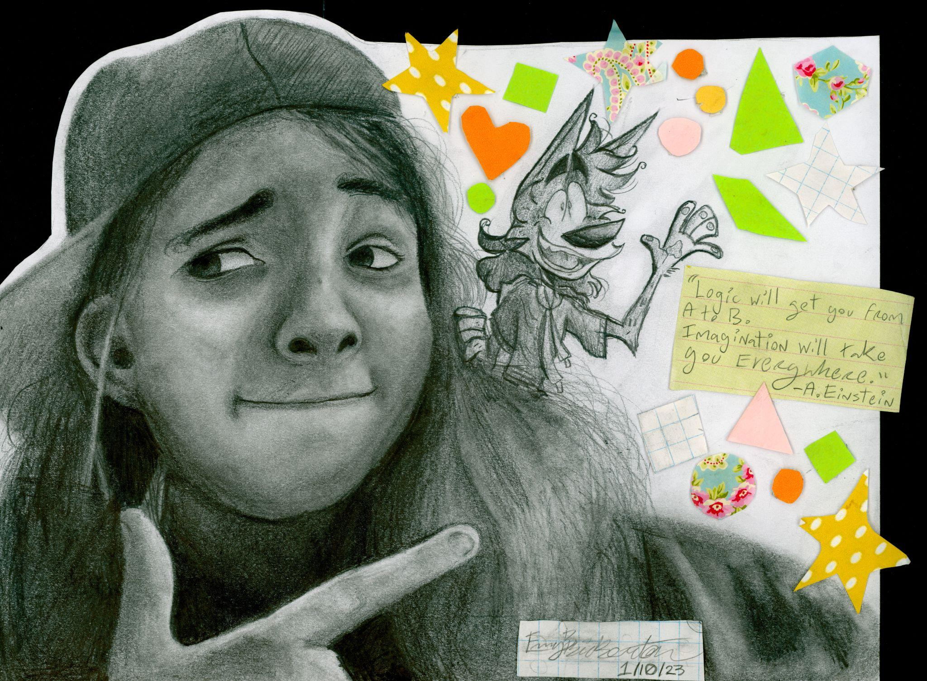
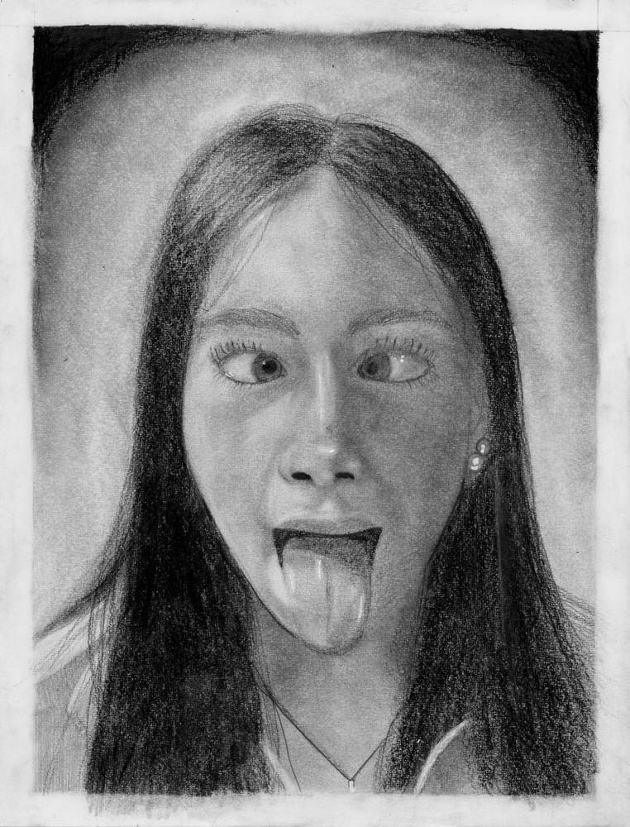
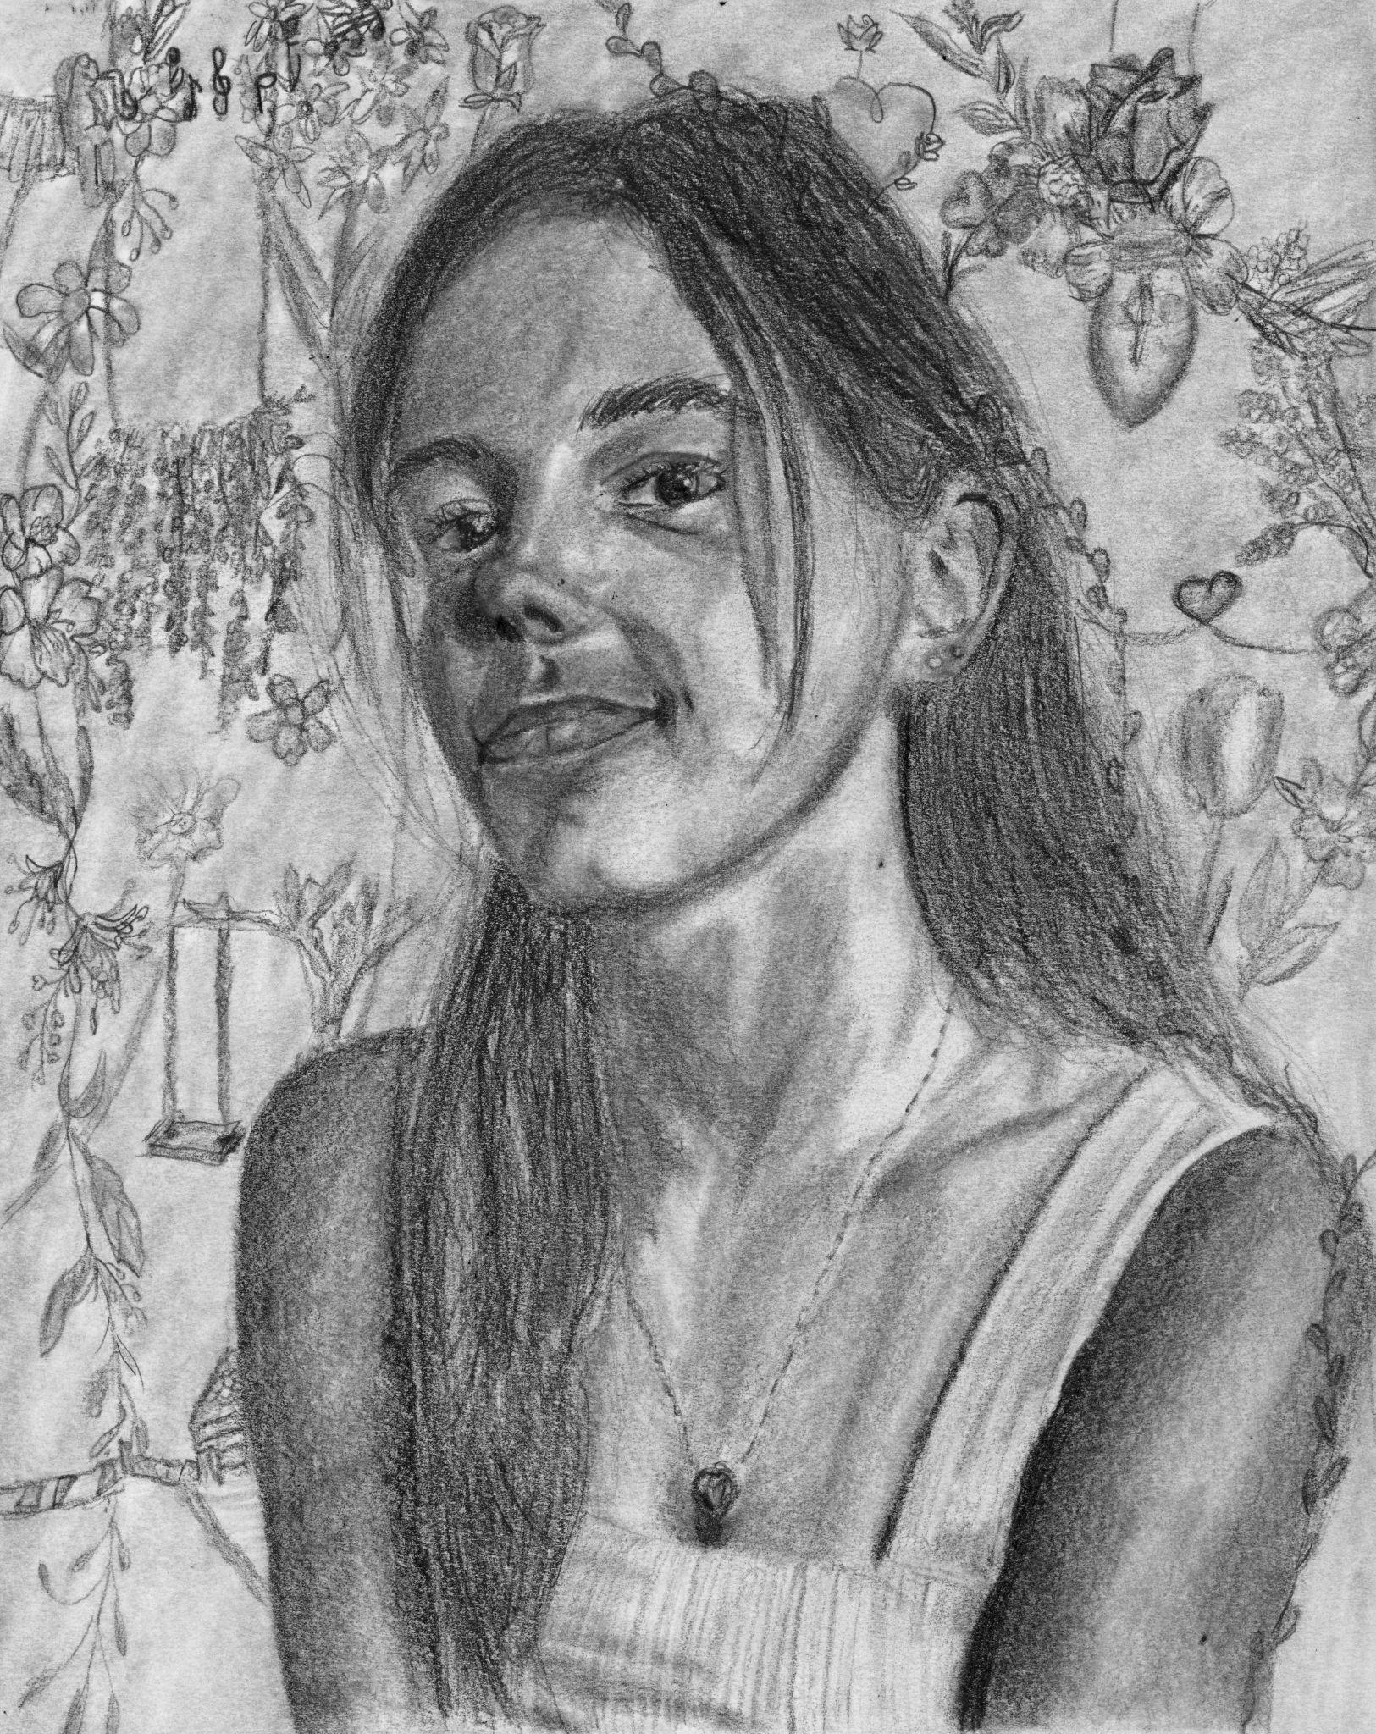
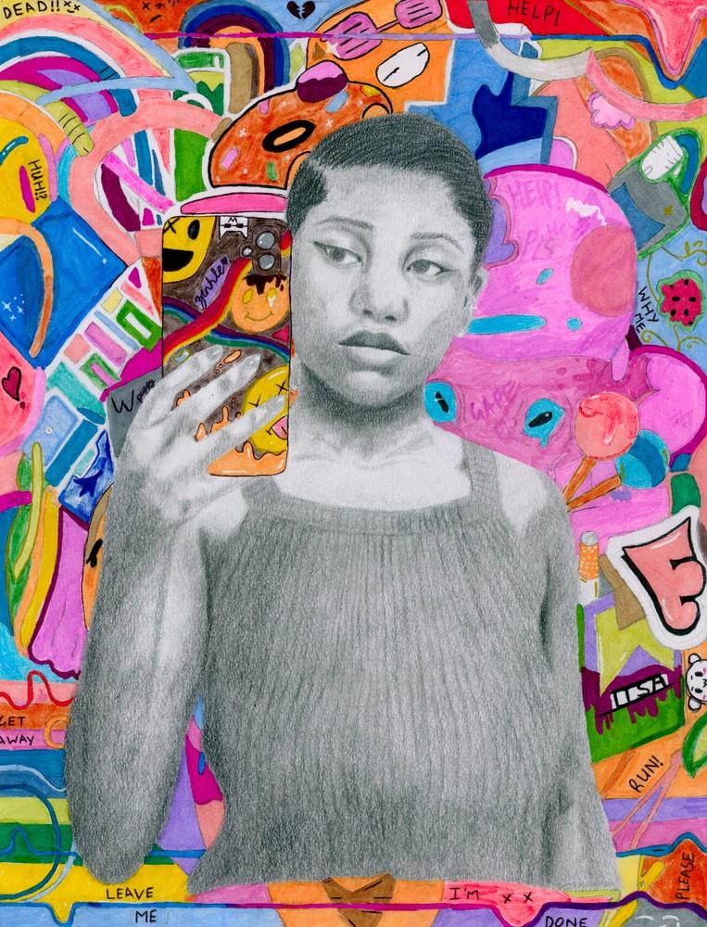
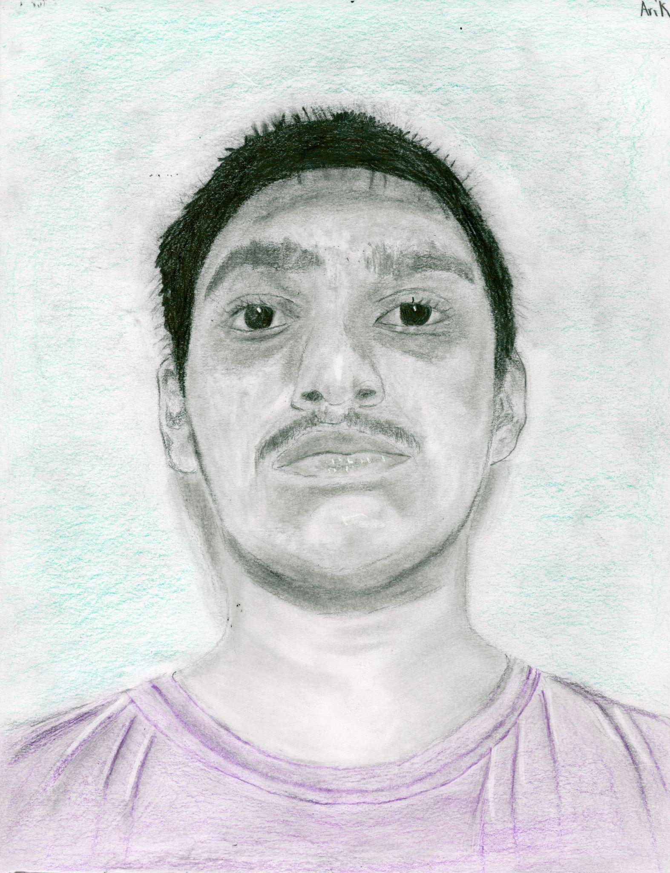

Slide 16
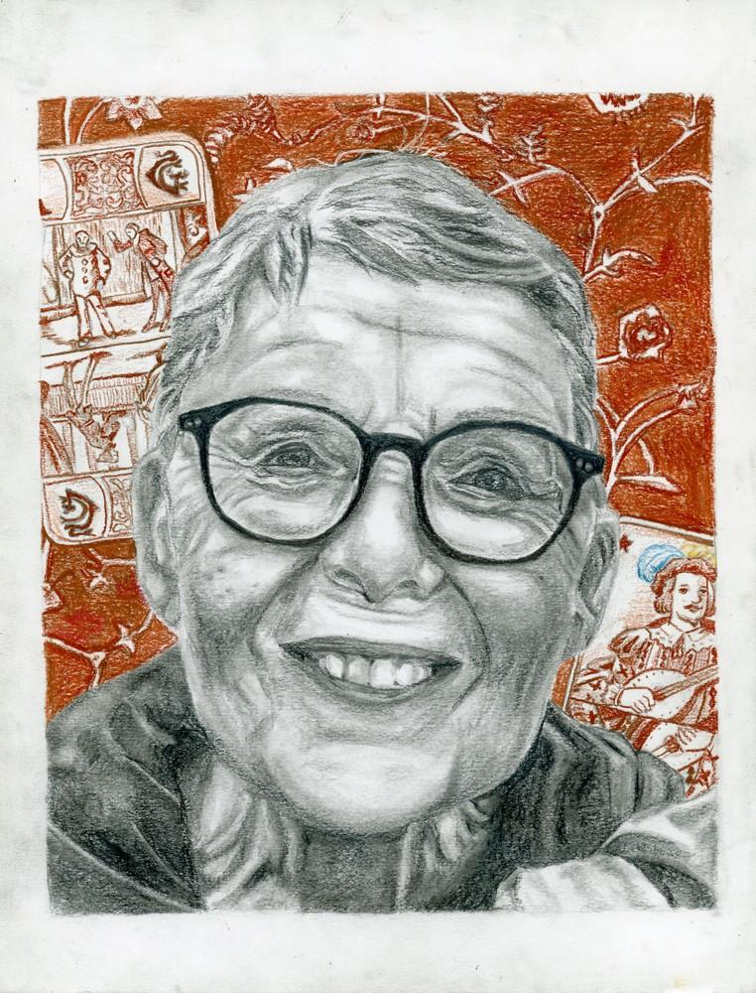
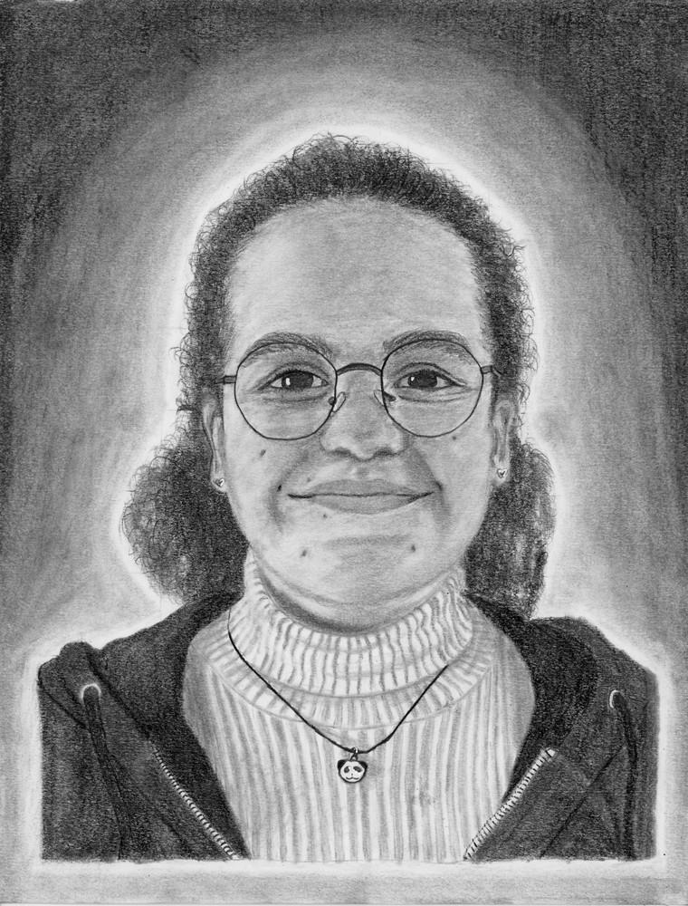
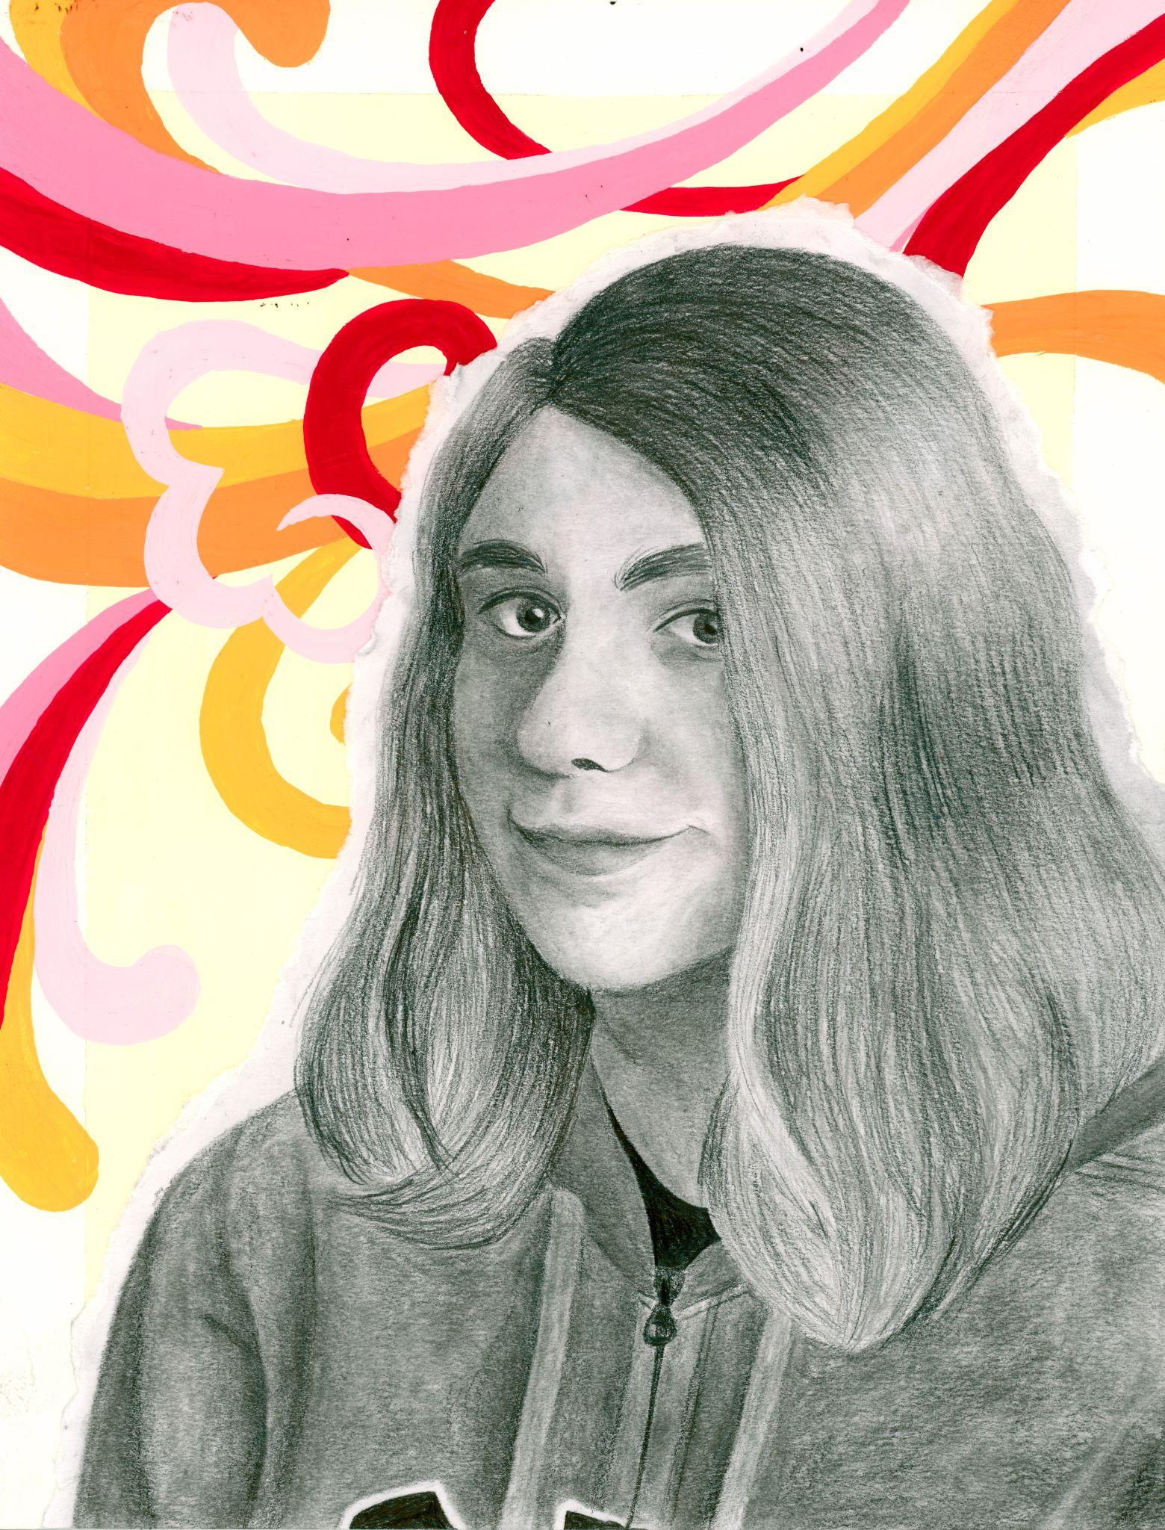
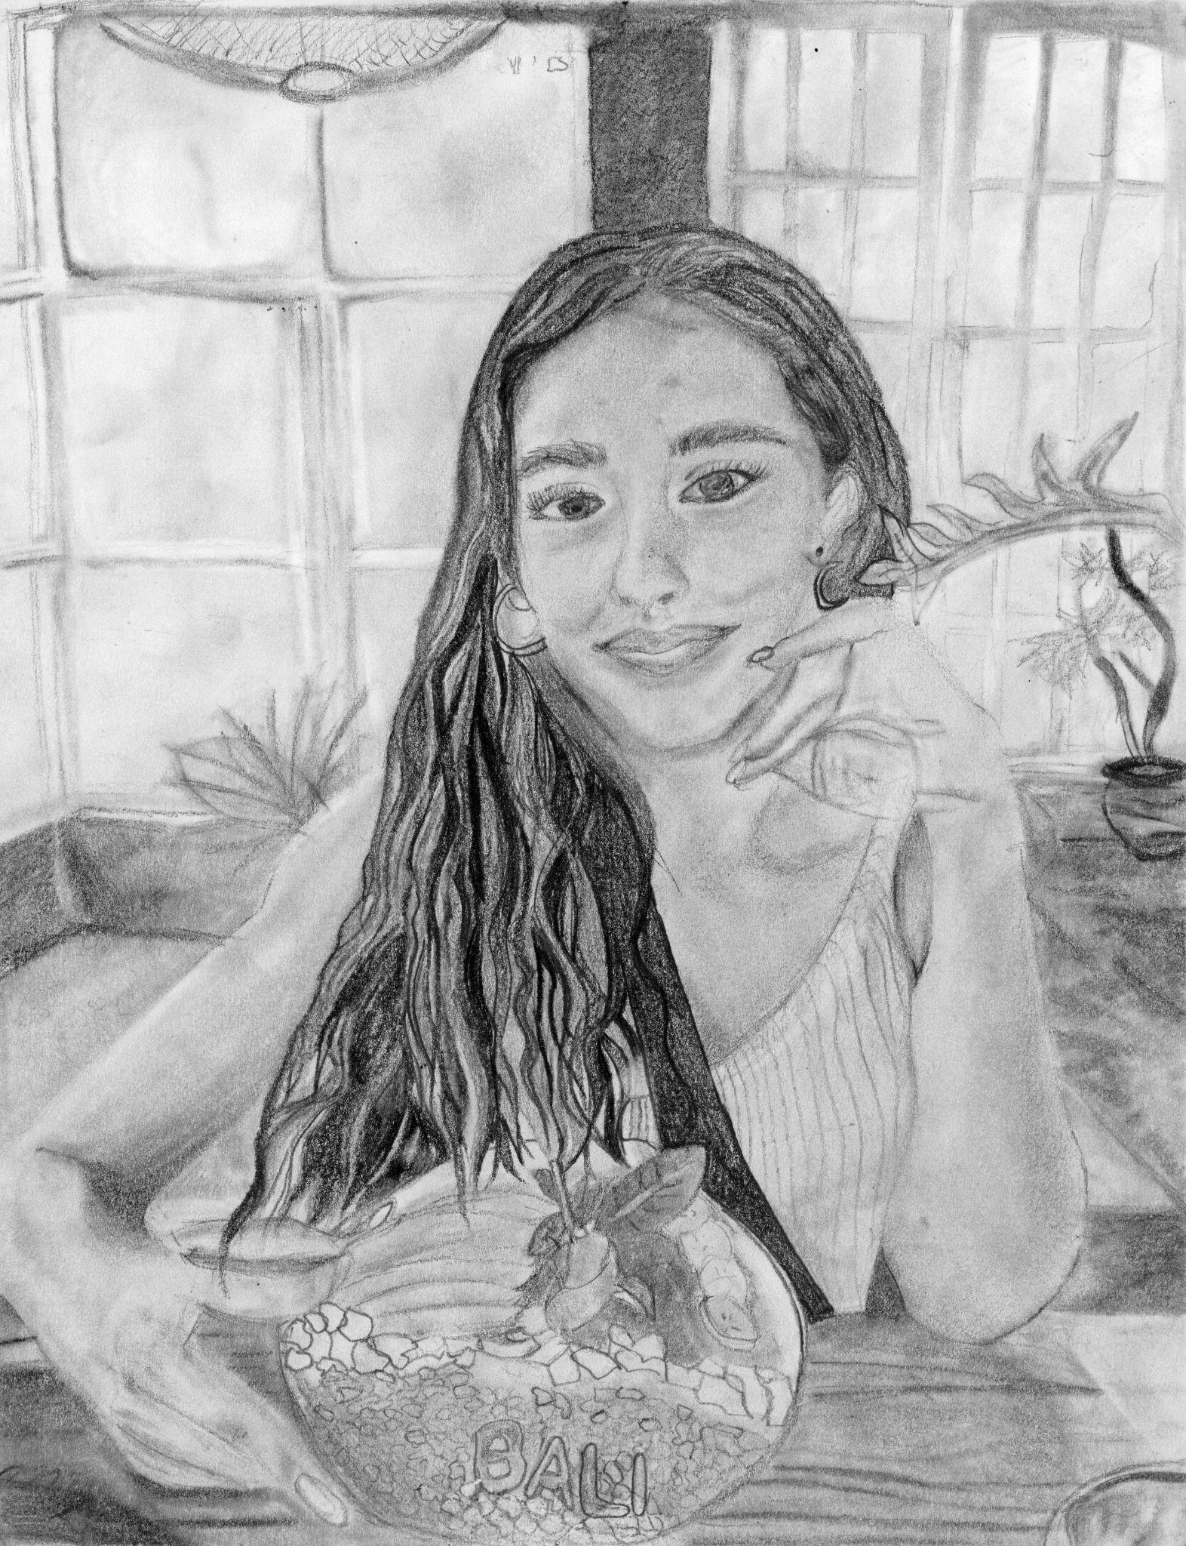
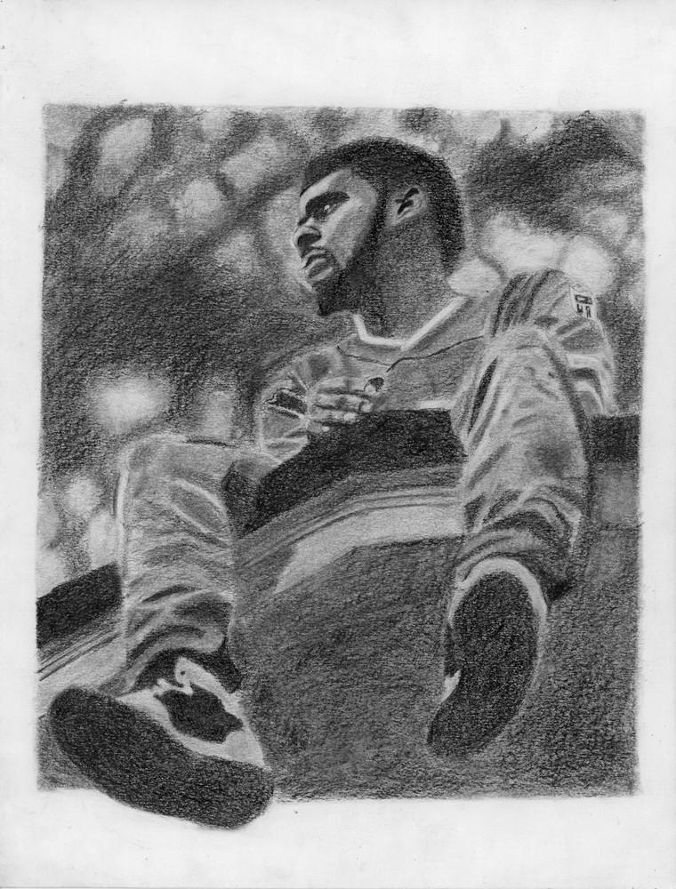
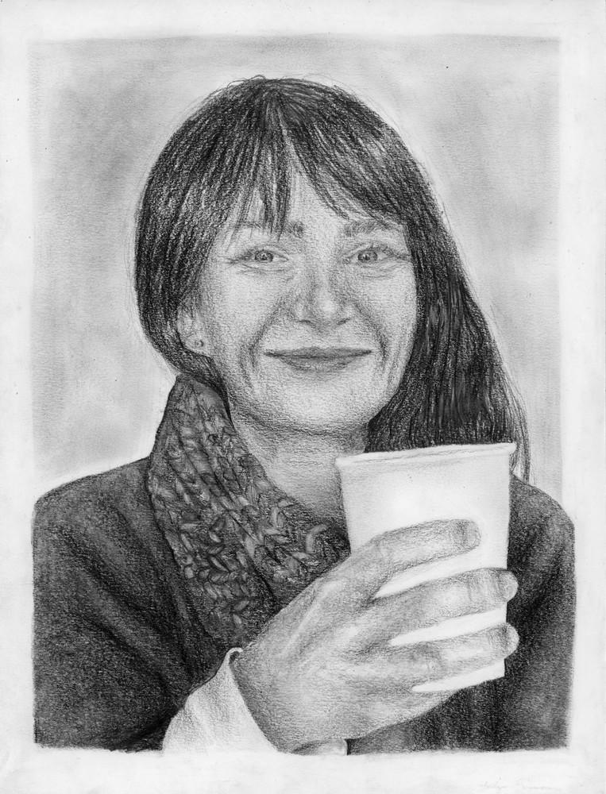
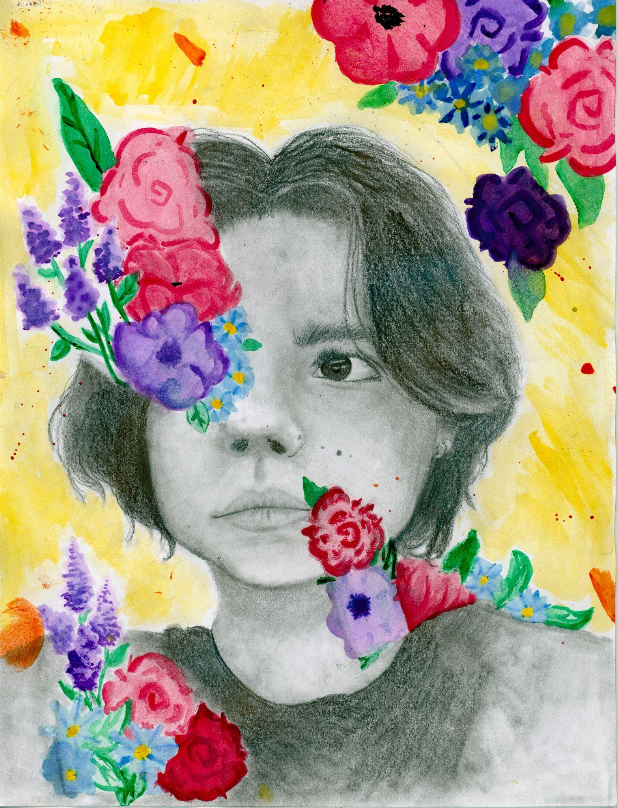
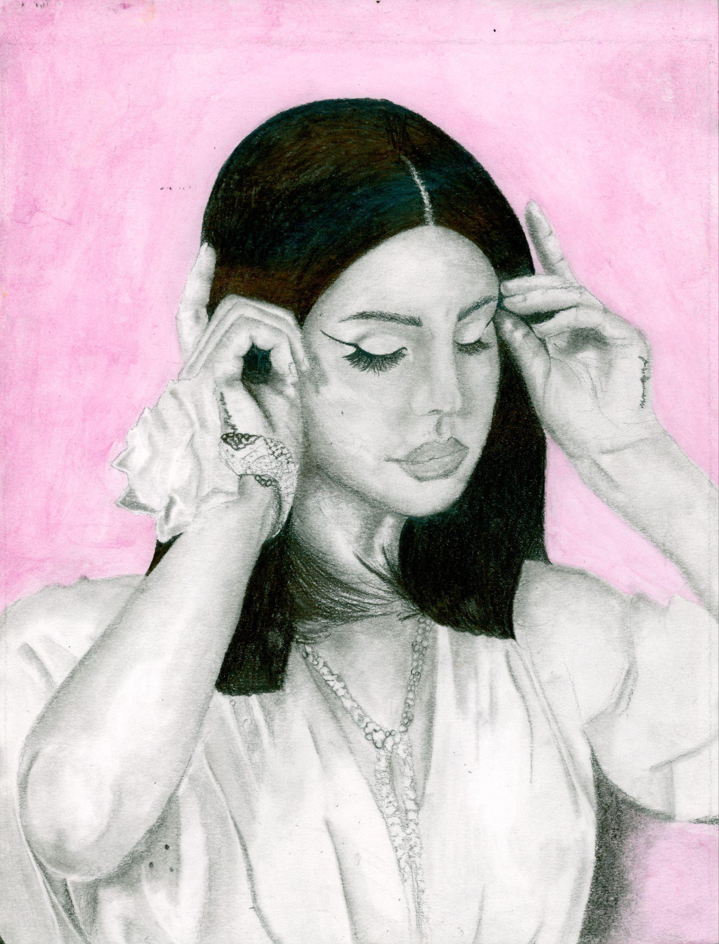
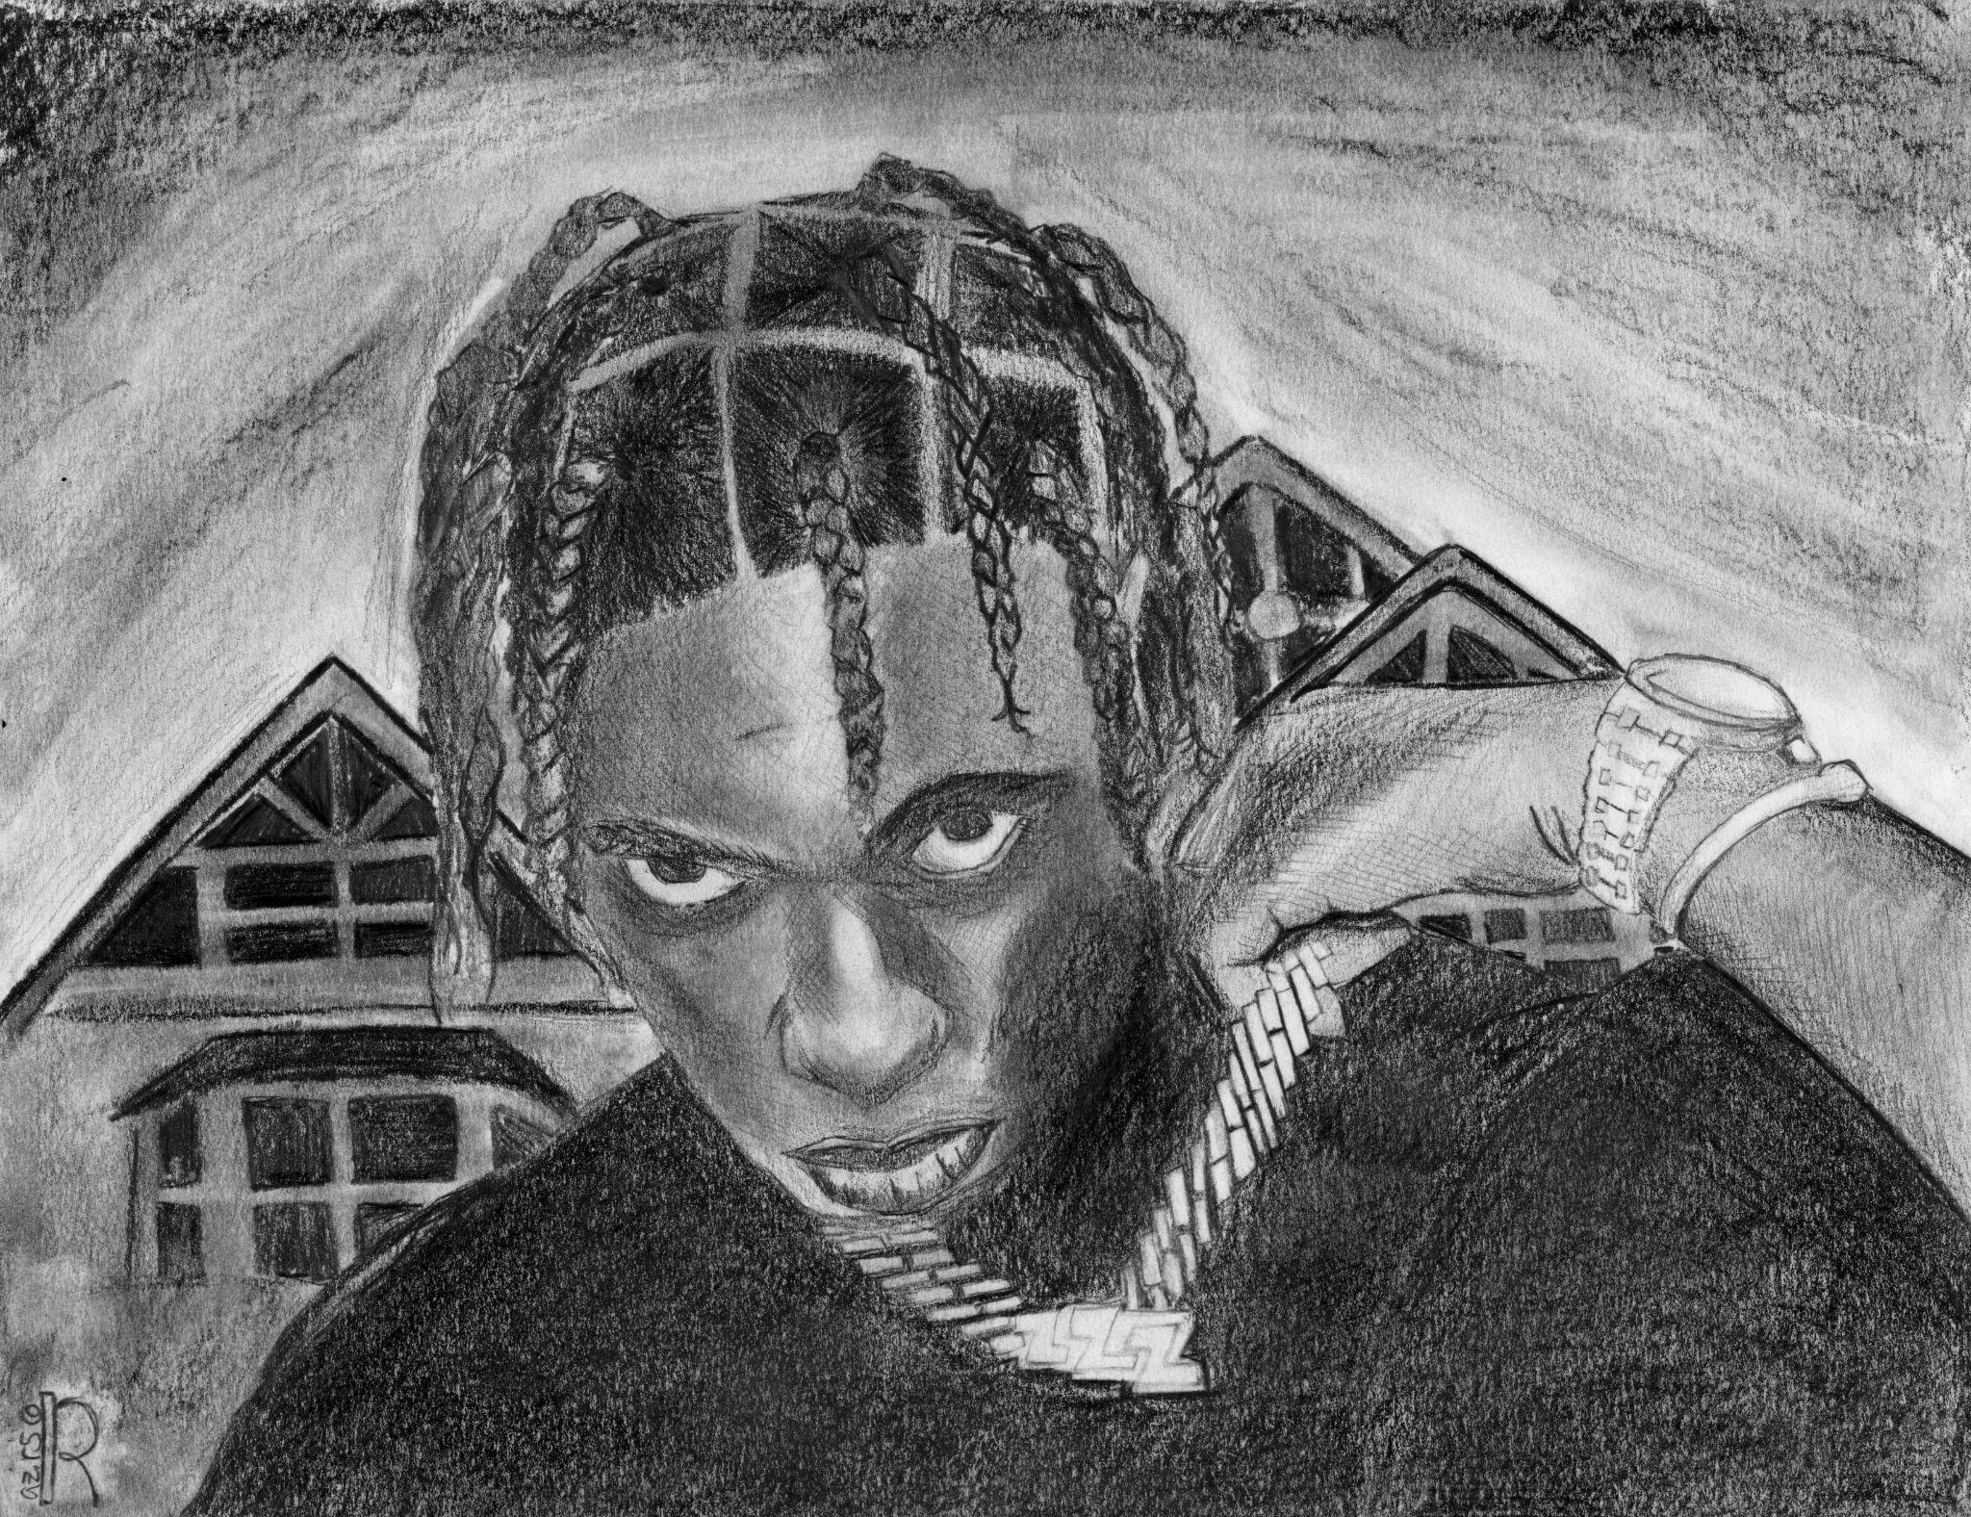
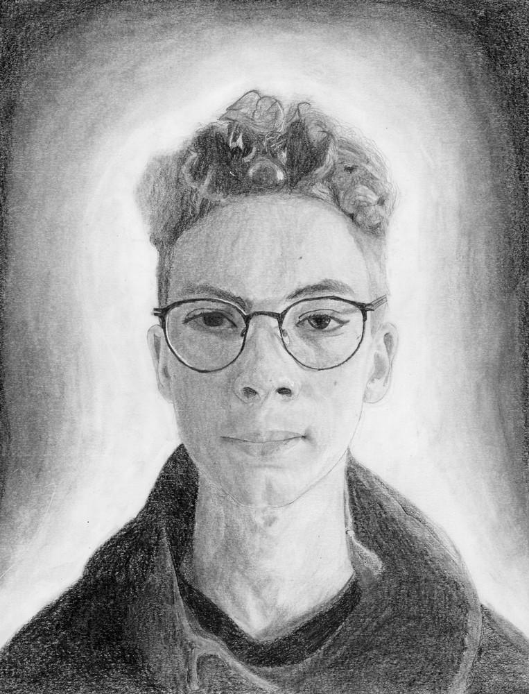
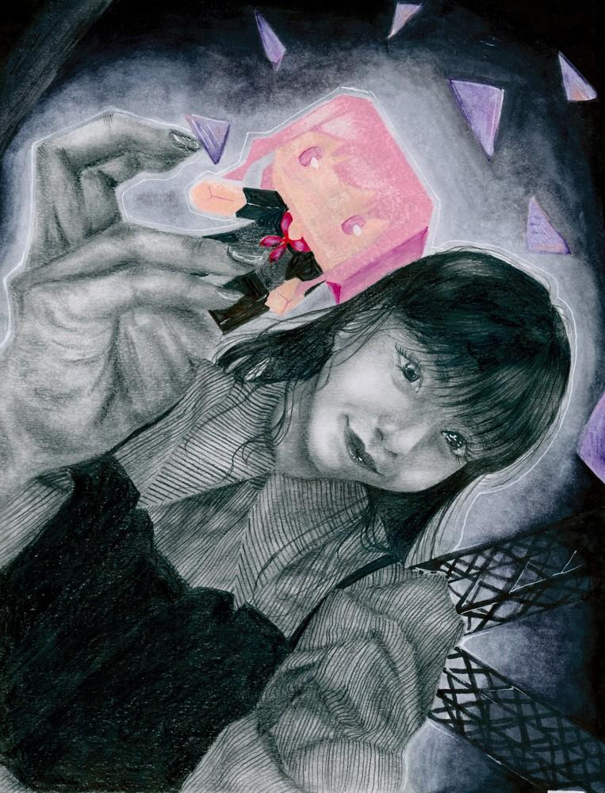
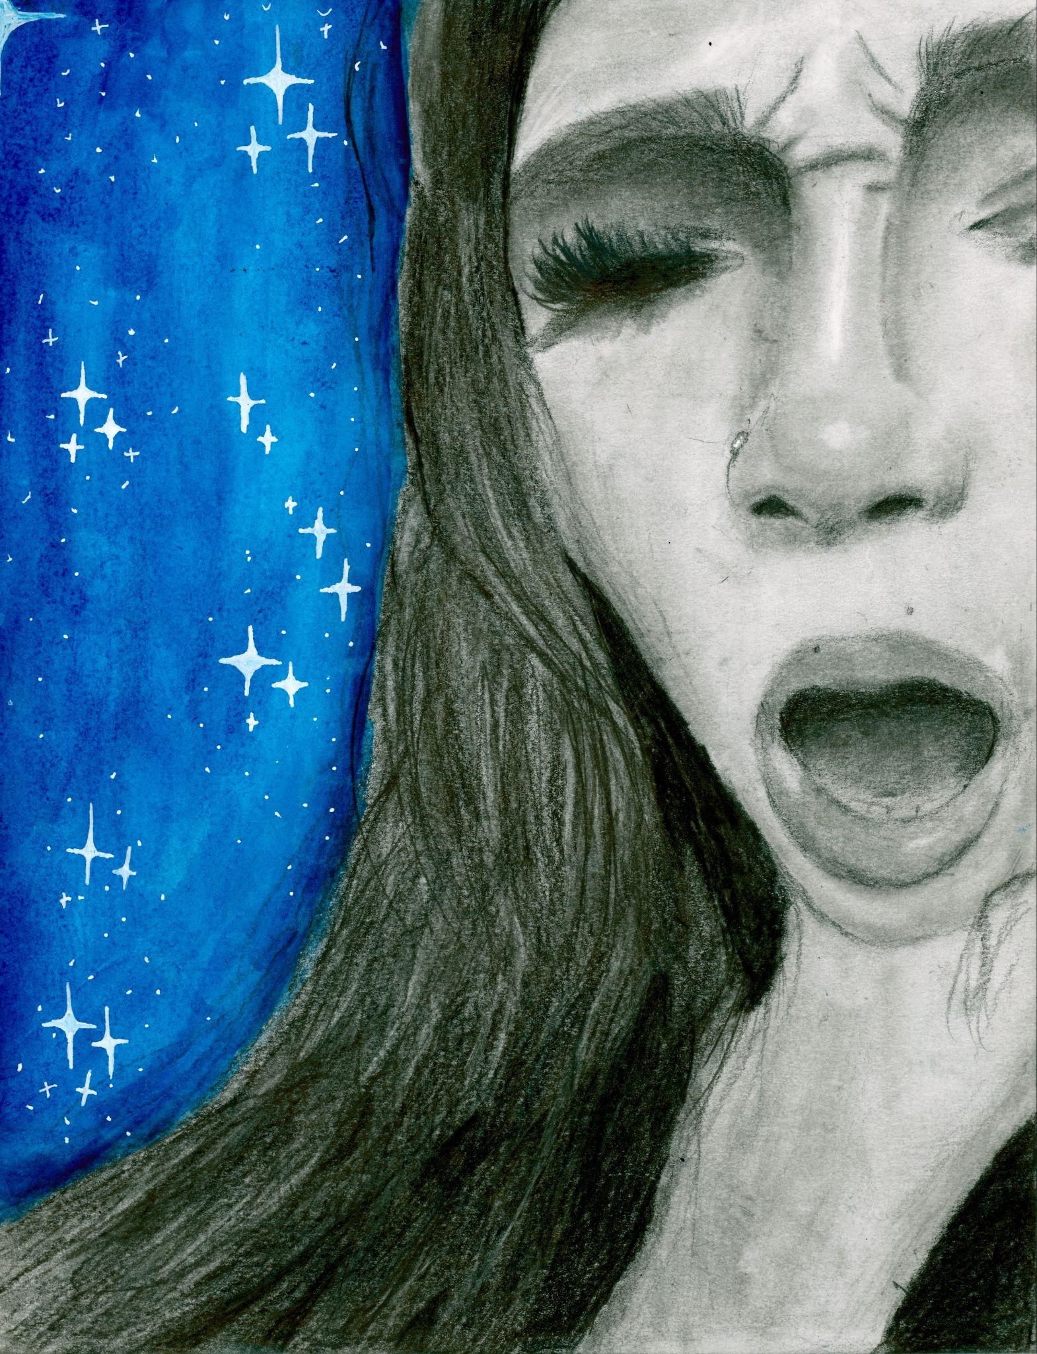
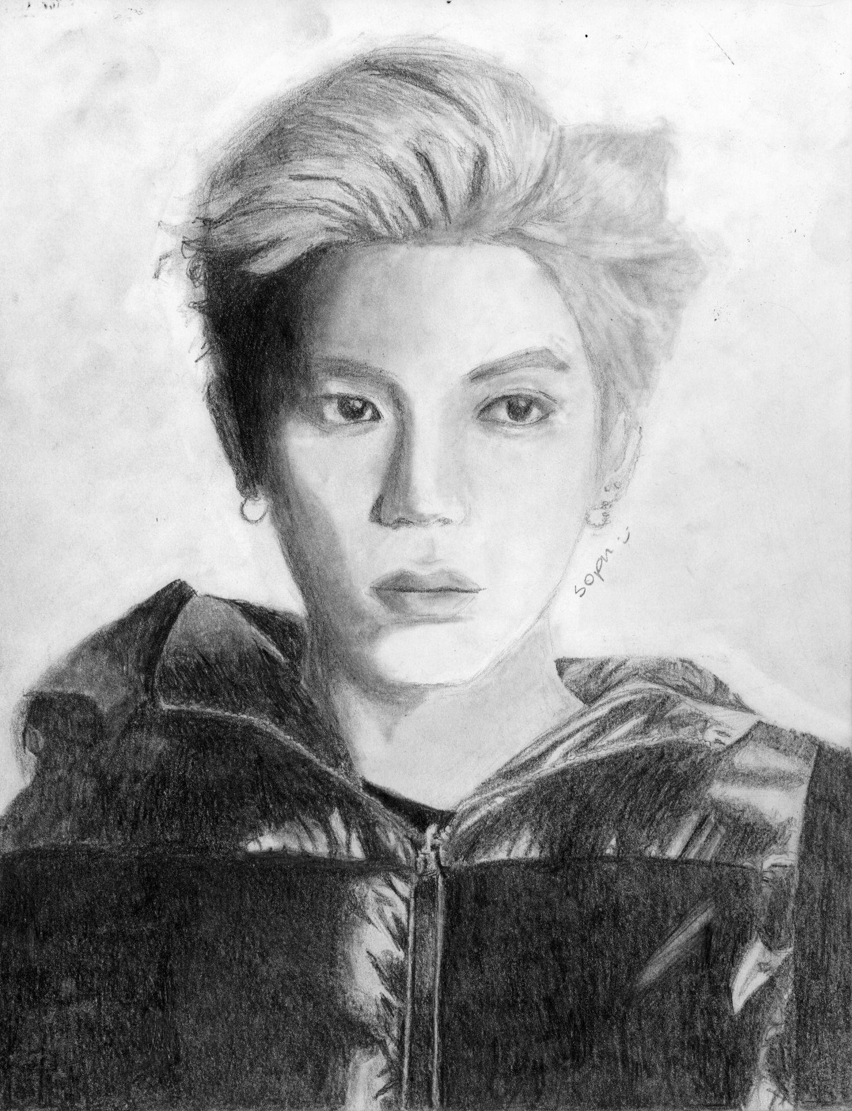
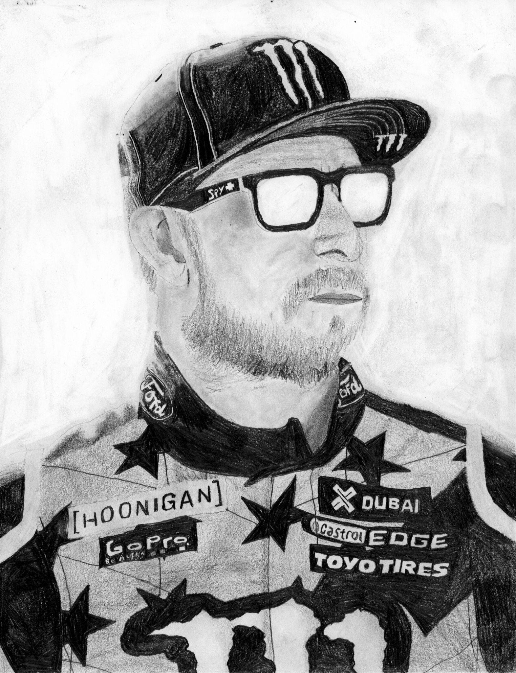

Slide 17
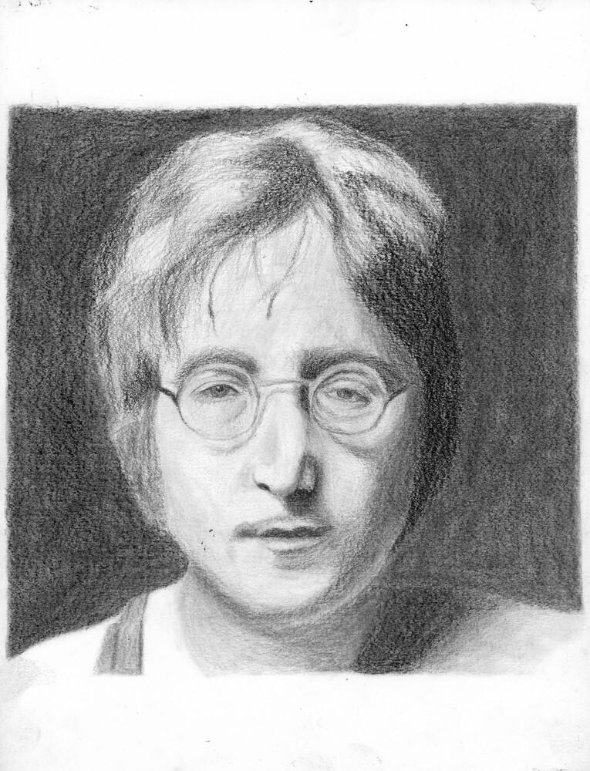
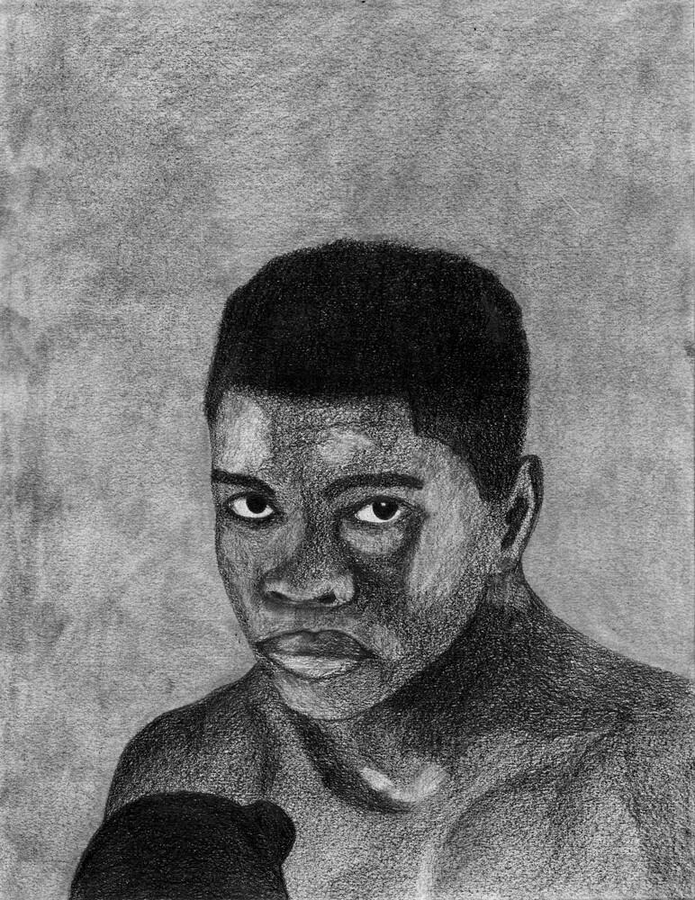
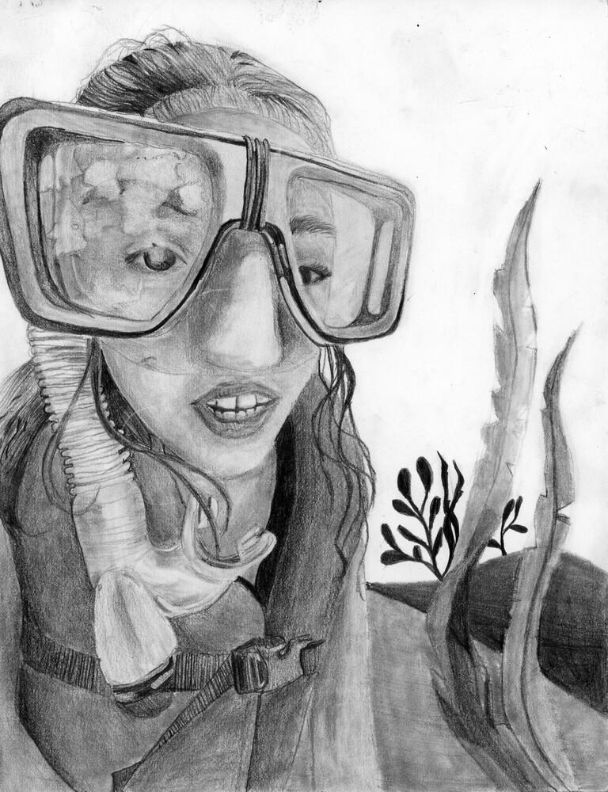
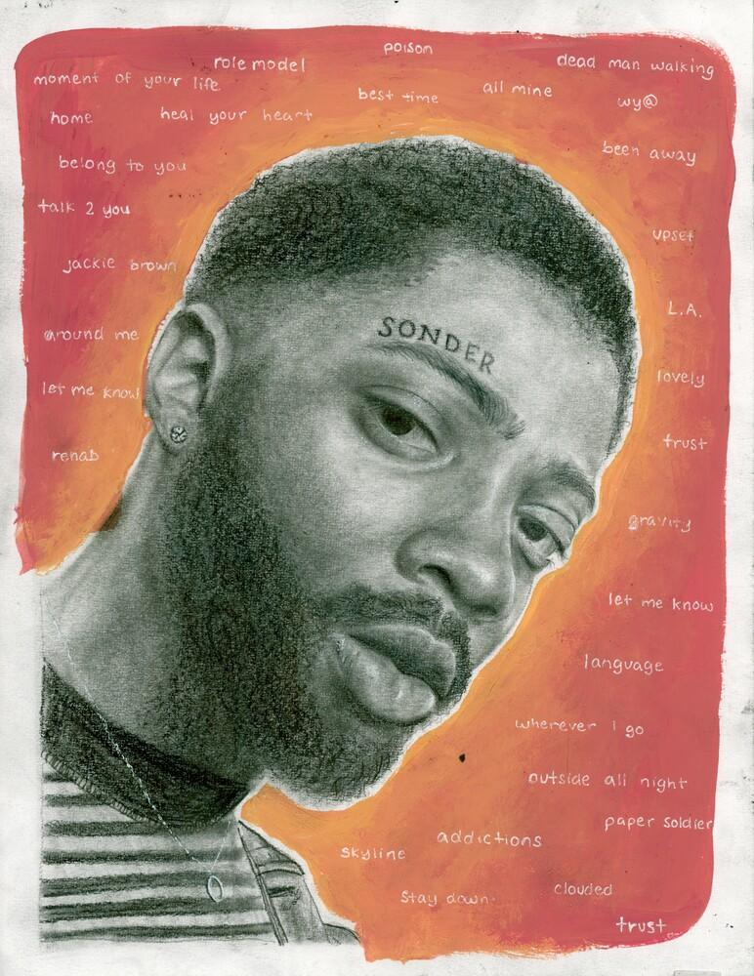
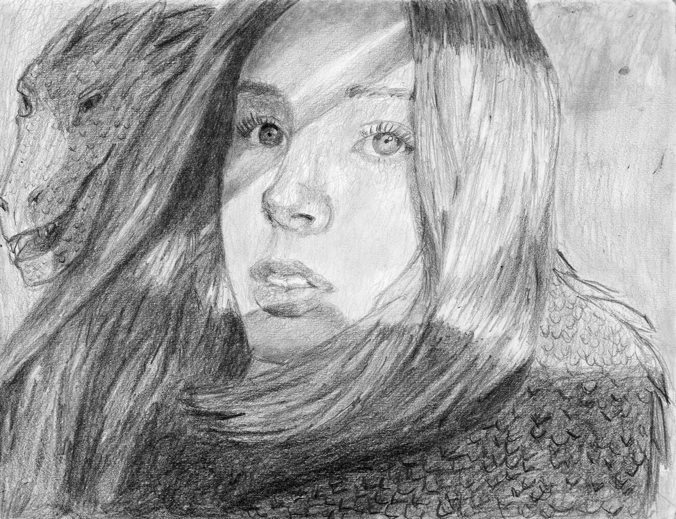
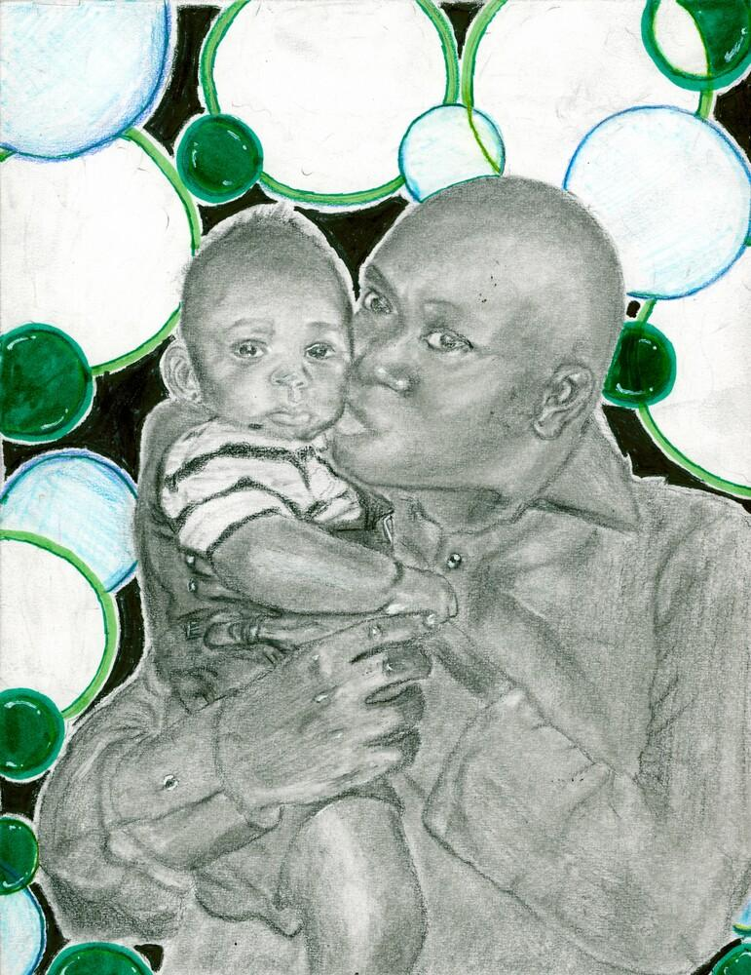
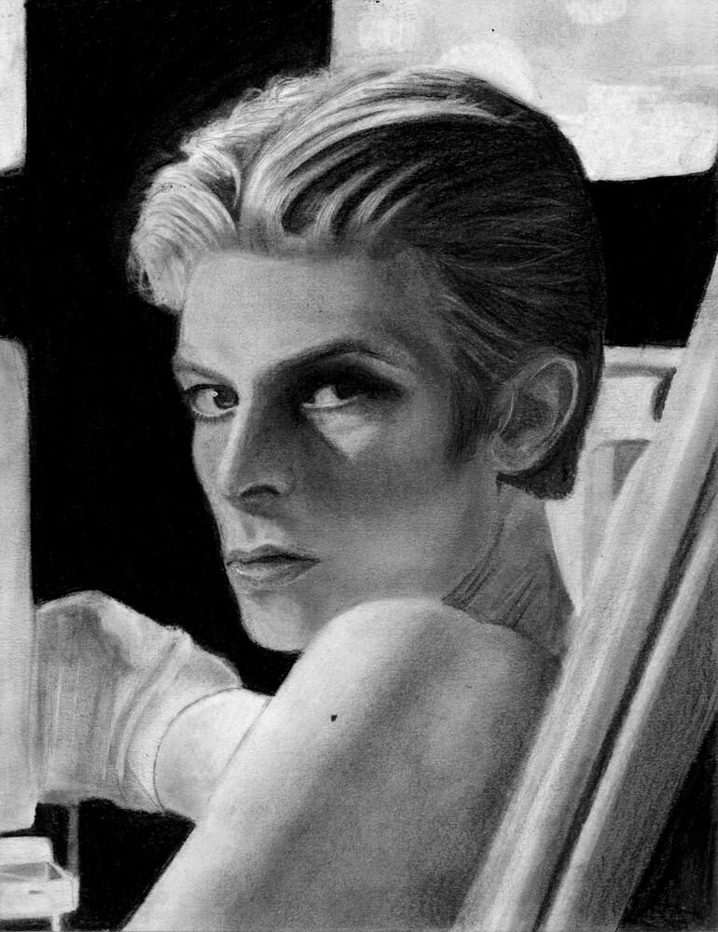
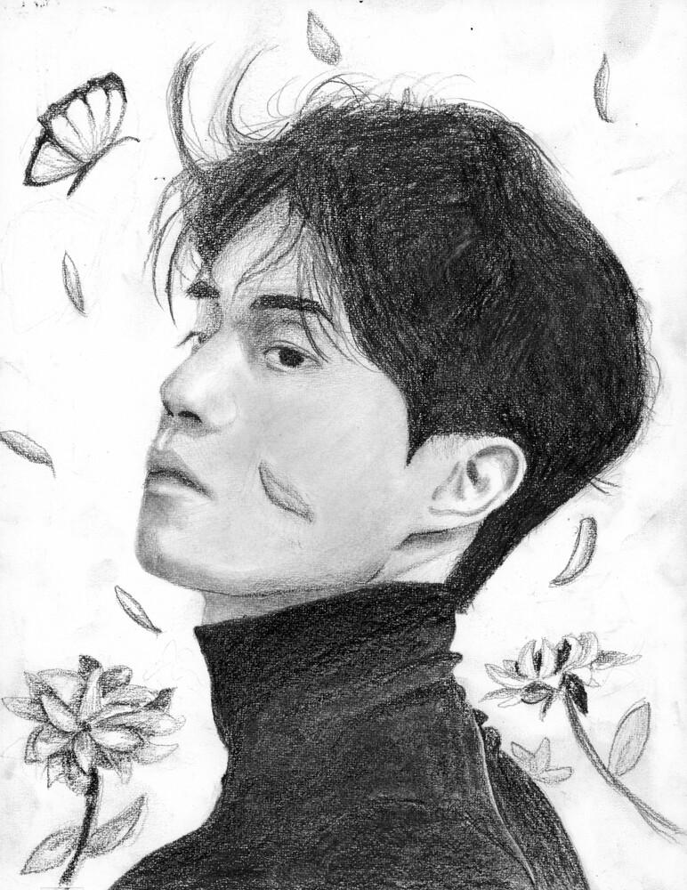







Slide 18














Slide 19
















Slide 20
















Slide 21
Depth drawings from former students
رسومات عميقة من الطلاب السابقين
以前学生的深度图
نقاشی های عمقی از دانش آموزان سابق
पूर्व छात्रों के गहन चित्र
이전 학생들의 깊이 그림
Глубинные рисунки бывших учеников
Дубински цртежи бивших ученика
Dibujos en profundidad de antiguos alumnos.
Depth drawings mula sa mga dating estudyante
Глибокі малюнки колишніх студентів
Những bức vẽ sâu sắc của cựu sinh viên
Notes:
Current Art 10 languages centred next to English, December 2024 generated on 2/15/2025
Depth drawings from former students
===
shqiptare - Albanian
Vizatime në thellësi nga ish-nxënës
عربي - Arabic
رسومات عميقة من الطلاب السابقين
հայերեն - Armenian
Նախկին ուսանողների խորքային նկարներ
中文 - Chinese
以前学生的深度图
Nederlands - Dutch
Dieptetekeningen van oud-studenten
فارسی - Farsi
نقاشی های عمقی از دانش آموزان سابق
Français - French
Dessins en profondeur d'anciens élèves
Deutsch - German
Tiefenzeichnungen ehemaliger Schüler
ગુજરાતી - Gujarati
ભૂતપૂર્વ વિદ્યાર્થીઓ પાસેથી ઊંડાઈ રેખાંકનો
हिंदी - Hindi
पूर्व छात्रों के गहन चित्र
हिंदी - Italiano
Disegni di profondità di ex studenti
日本語 - Japanese
元生徒による奥行き図
한국어 - Korean
이전 학생들의 깊이 그림
Kurdî - Kurdish
Nexşeyên kûr ji xwendekarên berê
नेपाली - Nepali
पूर्व विद्यार्थीहरूबाट गहिरो रेखाचित्र
پښتو - Pashto
د پخوانیو زده کونکو څخه ژور انځورونه
Português - Portuguese
Desenhos profundos de ex-alunos
ਪੰਜਾਬੀ - Punjabi
ਸਾਬਕਾ ਵਿਦਿਆਰਥੀਆਂ ਤੋਂ ਡੂੰਘਾਈ ਡਰਾਇੰਗ
Русский - Russian
Глубинные рисунки бывших учеников
српски - Serbian
Дубински цртежи бивших ученика
Soomaali - Somali
Sawirro qoto dheer oo laga soo qaaday ardaydii hore
Español - Spanish
Dibujos en profundidad de antiguos alumnos.
kiswahili - Swahili
Michoro ya kina kutoka kwa wanafunzi wa zamani
svenska - Swedish
Djupteckningar från tidigare elever
Tagalog
Depth drawings mula sa mga dating estudyante
தமிழ் - Tamil
முன்னாள் மாணவர்களிடமிருந்து ஆழமான வரைபடங்கள்
แบบไทย - Thai
ภาพวาดเชิงลึกจากนักเรียนเก่า
Türkçe - Turkish
Eski öğrencilerden derinlik çizimleri
Українська - Ukrainian
Глибокі малюнки колишніх студентів
اردو - Urdu
سابق طلباء سے گہرائی کی ڈرائنگ
Tiếng Việt - Vietnamese
Những bức vẽ sâu sắc của cựu sinh viên

Slide 22













Slide 23













Slide 24












Slide 25
















Slide 26
















Slide 27
Painting projects from former students
مشاريع الرسم من الطلاب السابقين
以前学生的绘画项目
پروژه های نقاشی از دانش آموزان سابق
पूर्व छात्रों से पेंटिंग प्रोजेक्ट
전 학생들의 그림 프로젝트
Живописные проекты бывших учеников.
Сликарски пројекти бивших ученика
Proyectos de pintura de antiguos alumnos.
Mga proyekto sa pagpipinta mula sa mga dating mag-aaral
Проекти живопису від колишніх студентів
Dự án vẽ tranh của cựu sinh viên
Notes:
Current Art 10 languages centred next to English, December 2024 generated on 3/13/2025
Painting projects from former students
===
shqiptare - Albanian
Projekte pikture nga ish-nxënës
عربي - Arabic
مشاريع الرسم من الطلاب السابقين
հայերեն - Armenian
Նկարչական նախագծեր նախկին ուսանողներից
中文 - Chinese
以前学生的绘画项目
Nederlands - Dutch
Schilderprojecten van oud-studenten
فارسی - Farsi
پروژه های نقاشی از دانش آموزان سابق
Français - French
Projets de peinture d'anciens étudiants
Deutsch - German
Malprojekte ehemaliger Studenten
ગુજરાતી - Gujarati
ભૂતપૂર્વ વિદ્યાર્થીઓના પેઇન્ટિંગ પ્રોજેક્ટ્સ
हिंदी - Hindi
पूर्व छात्रों से पेंटिंग प्रोजेक्ट
हिंदी - Italiano
Progetti di pittura di ex studenti
日本語 - Japanese
元生徒たちの絵画プロジェクト
한국어 - Korean
전 학생들의 그림 프로젝트
Kurdî - Kurdish
Projeyên boyaxkirinê ji xwendekarên berê
नेपाली - Nepali
पूर्व विद्यार्थीहरूबाट चित्रकारी परियोजनाहरू
پښتو - Pashto
د پخوانیو زده کونکو څخه د نقاشۍ پروژې
Português - Portuguese
Projetos de pintura de ex-alunos
ਪੰਜਾਬੀ - Punjabi
ਸਾਬਕਾ ਵਿਦਿਆਰਥੀਆਂ ਦੇ ਪੇਂਟਿੰਗ ਪ੍ਰੋਜੈਕਟ
Русский - Russian
Живописные проекты бывших учеников.
српски - Serbian
Сликарски пројекти бивших ученика
Soomaali - Somali
Mashruucyada rinjiyeynta ee ardaydii hore
Español - Spanish
Proyectos de pintura de antiguos alumnos.
kiswahili - Swahili
Miradi ya uchoraji kutoka kwa wanafunzi wa zamani
svenska - Swedish
Målningsprojekt från tidigare elever
Tagalog
Mga proyekto sa pagpipinta mula sa mga dating mag-aaral
தமிழ் - Tamil
முன்னாள் மாணவர்களின் ஓவியத் திட்டங்கள்
แบบไทย - Thai
โครงการวาดภาพจากศิษย์เก่า
Türkçe - Turkish
Eski öğrencilerden resim projeleri
Українська - Ukrainian
Проекти живопису від колишніх студентів
اردو - Urdu
سابق طلباء سے پینٹنگ پروجیکٹس
Tiếng Việt - Vietnamese
Dự án vẽ tranh của cựu sinh viên

Slide 28











Slide 29










Slide 30










Slide 31
















Slide 32
















Slide 33
Clay projects from former students
مشاريع الطين من الطلاب السابقين
以前学生的粘土项目
پروژه های خاک رس از دانش آموزان سابق
पूर्व छात्रों से मिट्टी की परियोजनाएँ
이전 학생들의 점토 프로젝트
Глиняные поделки от бывших учеников
Глинени пројекти бивших ученика
Proyectos de arcilla de antiguos alumnos.
Mga proyektong luwad mula sa mga dating estudyante
Проекти з глини від колишніх студентів
Dự án đất sét của cựu sinh viên
Notes:
Current Art 10 languages centred next to English, December 2024 generated on 5/3/2025
Clay projects from former students
===
shqiptare - Albanian
Projekte balte nga ish-nxënës
عربي - Arabic
مشاريع الطين من الطلاب السابقين
հայերեն - Armenian
Կավե նախագծեր նախկին ուսանողներից
中文 - Chinese
以前学生的粘土项目
Nederlands - Dutch
Kleiprojecten van oud-studenten
فارسی - Farsi
پروژه های خاک رس از دانش آموزان سابق
Français - French
Projets d'argile d'anciens étudiants
Deutsch - German
Tonprojekte von ehemaligen Studenten
ગુજરાતી - Gujarati
ભૂતપૂર્વ વિદ્યાર્થીઓ પાસેથી માટી પ્રોજેક્ટ
हिंदी - Hindi
पूर्व छात्रों से मिट्टी की परियोजनाएँ
हिंदी - Italiano
Progetti in argilla di ex studenti
日本語 - Japanese
元生徒たちの粘土プロジェクト
한국어 - Korean
이전 학생들의 점토 프로젝트
Kurdî - Kurdish
Projeyên Clay ji xwendekarên berê
नेपाली - Nepali
पूर्व विद्यार्थीहरूबाट माटो परियोजनाहरू
پښتو - Pashto
د پخوانیو زده کونکو څخه د مټ پروژې
Português - Portuguese
Projetos de argila de ex-alunos
ਪੰਜਾਬੀ - Punjabi
ਸਾਬਕਾ ਵਿਦਿਆਰਥੀਆਂ ਤੋਂ ਮਿੱਟੀ ਦੇ ਪ੍ਰੋਜੈਕਟ
Русский - Russian
Глиняные поделки от бывших учеников
српски - Serbian
Глинени пројекти бивших ученика
Soomaali - Somali
Mashaariicda dhoobada ee ardaydii hore
Español - Spanish
Proyectos de arcilla de antiguos alumnos.
kiswahili - Swahili
Miradi ya udongo kutoka kwa wanafunzi wa zamani
svenska - Swedish
Lerprojekt från tidigare elever
Tagalog
Mga proyektong luwad mula sa mga dating estudyante
தமிழ் - Tamil
முன்னாள் மாணவர்களிடமிருந்து களிமண் திட்டங்கள்
แบบไทย - Thai
ผลงานดินเหนียวจากศิษย์เก่า
Türkçe - Turkish
Eski öğrencilerden kil projeleri
Українська - Ukrainian
Проекти з глини від колишніх студентів
اردو - Urdu
سابق طلباء سے مٹی کے منصوبے
Tiếng Việt - Vietnamese
Dự án đất sét của cựu sinh viên

Slide 34









1
2
3
4
5
6
7
8
9

Slide 35













2
3
1
4
5
6
7
8
9
10
11
12
13

Slide 36











1
2
3
4
5
6
7
8
9
10
11

Slide 37
Examples of final projects from the past
أمثلة على المشاريع النهائية من الماضي
过去最终项目的例子
نمونه هایی از پروژه های نهایی از گذشته
अतीत की अंतिम परियोजनाओं के उदाहरण
과거의 최종 프로젝트 사례
Примеры финальных проектов из прошлого
Примери завршних пројеката из прошлости
Ejemplos de proyectos finales del pasado
Mga halimbawa ng mga huling proyekto mula sa nakaraan
Приклади остаточних проектів з минулого
Ví dụ về các dự án cuối cùng trong quá khứ
Notes:
Current Art 10 languages centred next to English, December 2024 generated on 5/18/2025
Examples of final projects from the past
===
shqiptare - Albanian
Shembuj të projekteve përfundimtare nga e kaluara
عربي - Arabic
أمثلة على المشاريع النهائية من الماضي
հայերեն - Armenian
Անցյալի վերջնական նախագծերի օրինակներ
中文 - Chinese
过去最终项目的例子
Nederlands - Dutch
Voorbeelden van afstudeerprojecten uit het verleden
فارسی - Farsi
نمونه هایی از پروژه های نهایی از گذشته
Français - French
Exemples de projets finaux du passé
Deutsch - German
Beispiele für Abschlussarbeiten aus der Vergangenheit
ગુજરાતી - Gujarati
ભૂતકાળના અંતિમ પ્રોજેક્ટ્સના ઉદાહરણો
हिंदी - Hindi
अतीत की अंतिम परियोजनाओं के उदाहरण
हिंदी - Italiano
Esempi di progetti finali del passato
日本語 - Japanese
過去の最終プロジェクトの例
한국어 - Korean
과거의 최종 프로젝트 사례
Kurdî - Kurdish
Nimûneyên projeyên dawî yên ji paşerojê
नेपाली - Nepali
विगतका अन्तिम परियोजनाहरूको उदाहरणहरू
پښتو - Pashto
د تیرو پروژو مثالونه
Português - Portuguese
Exemplos de projetos finais do passado
ਪੰਜਾਬੀ - Punjabi
ਅਤੀਤ ਦੇ ਅੰਤਮ ਪ੍ਰੋਜੈਕਟਾਂ ਦੀਆਂ ਉਦਾਹਰਨਾਂ
Русский - Russian
Примеры финальных проектов из прошлого
српски - Serbian
Примери завршних пројеката из прошлости
Soomaali - Somali
Tusaalooyinka mashaariicda ugu dambeeya ee la soo dhaafay
Español - Spanish
Ejemplos de proyectos finales del pasado
kiswahili - Swahili
Mifano ya miradi ya mwisho kutoka zamani
svenska - Swedish
Exempel på slutprojekt från förr
Tagalog
Mga halimbawa ng mga huling proyekto mula sa nakaraan
தமிழ் - Tamil
கடந்த காலத்தின் இறுதி திட்டங்களின் எடுத்துக்காட்டுகள்
แบบไทย - Thai
ตัวอย่างผลงานสุดท้ายที่ผ่านมา
Türkçe - Turkish
Geçmişten bitirme projelerine örnekler
Українська - Ukrainian
Приклади остаточних проектів з минулого
اردو - Urdu
ماضی کے حتمی منصوبوں کی مثالیں۔
Tiếng Việt - Vietnamese
Ví dụ về các dự án cuối cùng trong quá khứ

Slide 38















1
2
3
4
5
6
7
8
9
10
11
12
13
14
15

Slide 39












4
1
2
3
5
6
7
8
9
10
11
12

Slide 40












2
3
1
4
8
5
6
7
9
11
12
10

Slide 41















1
3
5
2
4
7
9
6
8
10
11
13
15
12
14

Slide 42














1
5
2
3
4
6
8
9
7
10
12
14
11
13

